Slide 1
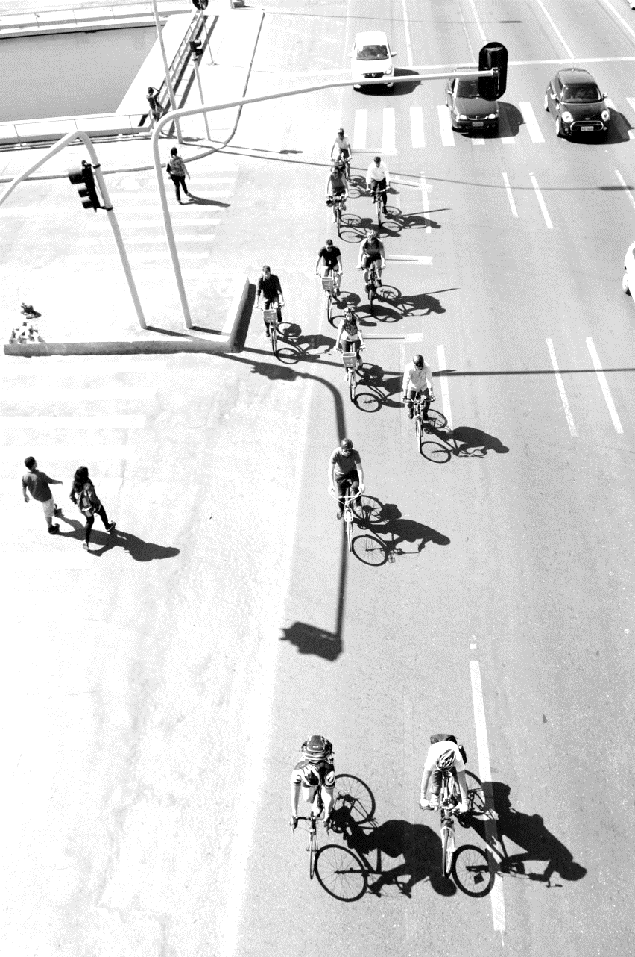



Plano de
Mobilidade Ativa
do Distrito Federal
PMA – DF / 2020
Caderno 2

Slide 2
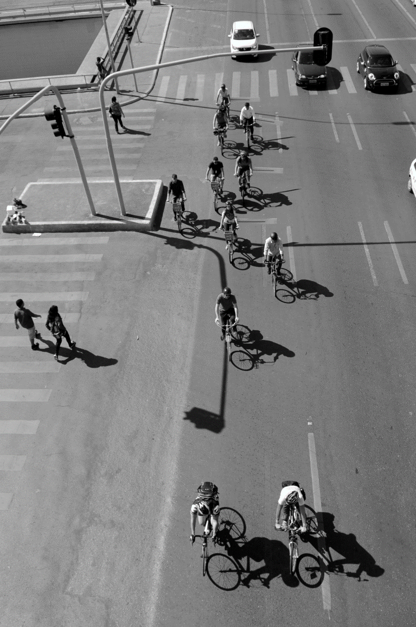


Plano de
Mobilidade Ativa
do Distrito Federal
PMA – DF / 2020
Caderno 2

Slide 3
GOVERNADOR DO DISTRITO FEDERAL
Ibaneis Rocha Barros Junior
VICE-GOVERNADOR DO DISTRITO FEDERAL
Marcus Vinícius Britto de Albuquerque Dias
SECRETÁRIO DE ESTADO DE TRANSPORTE E MOBILIDADE
Valter Casimiro Silveira
SECRETÁRIO EXECUTIVO DE TRANSPORTE E MOBILIDADE
Luiz Felipe Cardoso de Carvalho
SUBSECRETÁRIO DE PLANEJAMENTO DA MOBILIDADE
José Soares de Paiva

Slide 4
EQUIPE TÉCNICA
Adriana Cristina da Silva Souza
Alessandro Silva Barbosa
Arissa Honda
Bárbara Cristina de Sousa Vieira
Bruno Corrêa Terra Amaral
Eduardo Goulart Crosara
Júlia Solléro de Paula
Luanda Veras
Lucas Alexandre Antunes
Martha Dablícia
Natália Bomtempo Magaldi
Olga Chiode Perpétuo Batista dos Santos
Priscila Miti Yajima de Morais
Rafael Stucchi da Silva
Raquel de Araujo Costa
Rislayne Gomes
Silas Lemos Teixeira

Slide 5
SUMÁRIO
APRESENTAÇÃO | 06
ESTRUTURA DO PMA | 09
DIAGNÓSTICO | 10
1 Segurança Viária | 11
2 Segurança Pública | 23
3 Infraestrutura de Mobilidade a pé | 34
4 Infraestrutura de Ciclomobilidade | 57
AÇÕES PROPOSTAS | 72
1 Fiscalização | 75
2 Sinalização | 78
3 Educação e Comportamento | 81
4 Participação Social | 92
5 Infraestrutura | 99

Slide 6
SUMÁRIO
EXECUÇÃO E MONITORAMENTO | 165
1 Execução | 168
2 Monitoramento | 175
ANEXOS | 178
Termos e Expressões | 179
Bibliografia | 182

Slide 7
O Plano de Mobilidade Ativa do Distrito Federal é o instrumento de planejamento e gestão da Secretaria de Transporte e Mobilidade (SEMOB). Este plano está em conformidade com o Estatuto da cidade, Lei Federal nº 10.257, 10 de julho de 2001, artigo 41, parágrafo 3º, com a Política Nacional de Mobilidade Urbana, Lei Federal nº12.587, de 03 de janeiro de 2012, artigo 6º, inciso II, e com a Lei Distrital nº 4.566, de 4 de maio de 2011, artigos 19 a 23.
O objetivo deste documento é promover e organizar as políticas públicas de forma eficiente e sustentável com o intuito de assegurar a liberdade e autonomia do cidadão em seus deslocamentos. A abordagem da temática mobilidade urbana sustentável é centrada, principalmente, nos deslocamentos ativos, a fim de contribuir para a atenuação dos impactos sociais, econômicos e ambientais, reduzindo o uso do transporte motorizado particular como melhor alternativa de deslocamento.
Este Plano é um instrumento de planejamento estratégico, e busca orientar para que as ações de investimentos estejam de acordo com uma visão de cidade com maior número de pessoas adeptas aos modos de transporte ativo, por ciclos e a pé, pois estes além de trazerem benefícios à saúde de seus usuários, são sustentáveis por causarem menor impacto ambiental.
A ideia do Plano de Mobilidade Ativa, enfim, é valorizar o cidadão do transporte ativo, melhorando e expandindo as infraestruturas destinadas a estes modos de transporte, além de aplicar as diretrizes da Lei Federal nº12.587, de 03 de janeiro de 2012, transformando as Regiões Administrativas do Distrito Federal em cidades mais humanas.
Valter Casimiro
Secretário de Transporte e Mobilidade do DF

Slide 8
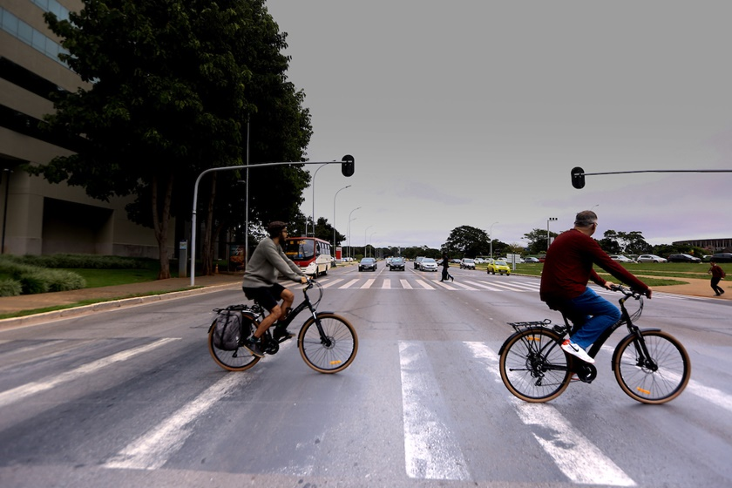
Eixo Monumental - Abril de 2018
Fonte: Metrópoles

Slide 9
Este Plano está dividido em 6 capítulos, sendo os que fazem parte deste caderno:
1. Introdução
2. Contexto da Mobilidade Ativa no DF
3. Promovendo a Mobilidade Ativa no DF
Caderno 01
4. Diagnóstico
5. Ações Propostas
6. Execução e Monitoramento
Caderno 02
Anexos

Slide 10

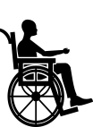
O Planejamento da Mobilidade Urbana é um processo permanente que não se encerra com a elaboração deste Plano de Mobilidade Ativa. Porém, o propósito deste Caderno 2 é apresentar, além do diagnóstico, as ações propostas com seus desafios e estratégias que irão subsidiar o planejamento e as ações de governo nos próximos anos.
É importante ressaltar que o PMA traz uma visão estratégica de planejamento, assim como as ações divididas em curto, médio e longo prazo. O monitoramento se faz extremamente necessário para eficácia e eficiência deste Plano, tal como a execução das ações considerando as suas prioridades. Igualmente é importante realizar avaliações de forma consistente e utilizá-las para melhorar o Plano e informar a sociedade civil e as partes envolvidas sobre os sucessos e/ou fracassos das ações.

Slide 11
4. DIAGNÓSTICO
4.1 Segurança Viária
Notes:
GESTÃO - DIAGNÓSTICO

Slide 12
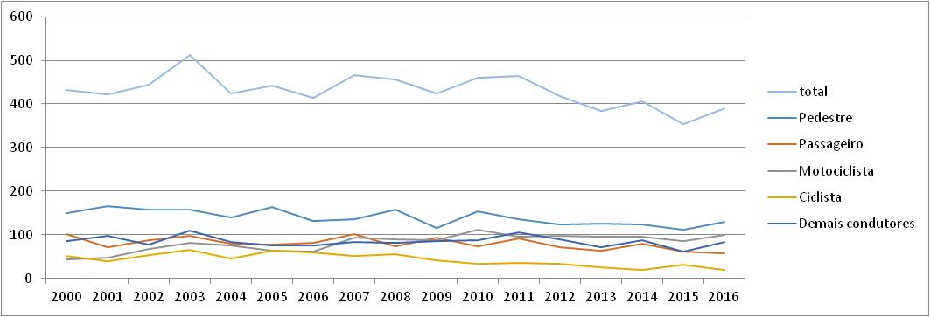
A série histórica de óbitos de 2000 até 2016 no DF, divulgada pelo Departamento de Trânsito do Distrito Federal, mostra que o ano de 2003 ultrapassou o número de 510 vítimas mortas no trânsito. Conforme gráfico abaixo, o ano de 2015, com 354 óbitos, apresentou o menor número da série histórica. Em 2016, com 390 óbitos, o DF apresentou 13,1 óbitos por 100.000 habitantes.
Histórico de óbitos de 2000 a 2016
Fontes: Gerest DETRAN-DF

Slide 13
A análise por Região Administrativa evidencia que a RA I - Brasília apresentou o maior valor do DF, com um total de 50 óbitos em 2016. Por outro lado, a RA XXIX – SIA obteve o maior índice (31) de óbitos por 100.000 habitantes, considerando a população da RA e também os habitantes pendulares, que passam o dia na RA.
Fontes: Gerest DETRAN-DF / Formulação: Brasília Vida Segura

Slide 14







O Gráfico mostra os anos de lançamento de programas e leis de trânsito em todo o território nacional.
Início:
Brasília Vida Segura
-23,77%
(145)

Slide 15
Histórico:
08/1996 Implementação do programa Paz no Trânsito
01/1998 Uso obrigatório do cinto de segurança de trânsito
08/2001 Implementação de radar de operação autônoma
06/2008 Implementação da Lei Seca
01/2014 Carros novos fabricados com ABS e Airbag
06/2016 Uso obrigatório de farol baixo em rodovias
08/2016 Início do projeto Brasília Vida Segura.
11/2016 Aumento da multa por embriaguez p/ R$ 2.995
Brasília
Vida Segura

Slide 16








Funcionamento do Programa:
1
  Levantamento dos dados de acidentes junto ao Detran-DF.
2
  Os acidentes de trânsito são analisados mensalmente pela consultoria contratada.
  O resultado da análise é levado para o Comitê de Segurança Viária (formado por diversos órgãos), onde são debatidas diversas ações entre os consultores e os técnicos dos órgãos.
3
Programa Brasília Vida Segura
O programa lançado em 2016 contém duas vertentes, sendo uma no combate de doenças crônicas e outra na redução do número de acidentes de trânsito. Neste capitulo apenas será tratado parte do programa relativo à segurança viária. O Brasília Vida Segura é resultado da parceria do Governo com o Centro de Estudos de Liderança Pública (CLP).
4
  Então é realizado o acompanhamento das ações definidas pelo comitê.
Será apresentado nas próximas páginas o perfil dos acidentados (pedestres e ciclistas) e seus respectivos mapas de calor no DF, analisados pelo Programa Brasília Vida Segura para o ano de 2016.

Slide 17
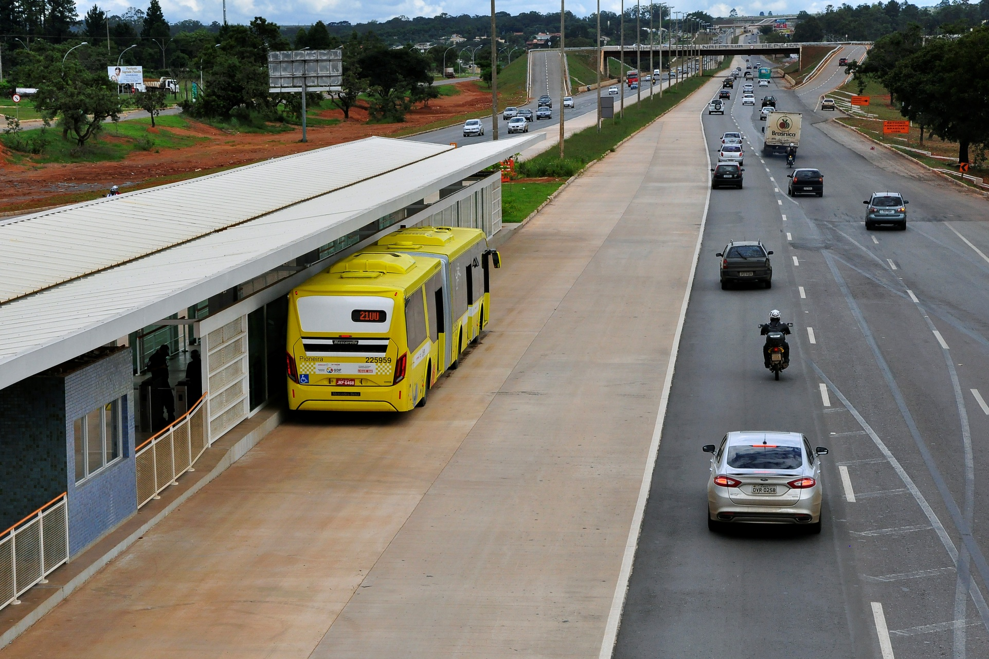
“Do ponto de vista da estrutura urbana, trata-se de uma situação peculiar, uma vez que é uma cidade planejada. Concebida na década de 50 e construída no momento do desenvolvimentismo brasileiro, o seu plano teve como preceito um urbanismo capaz de assimilar as inovações tecnológicas da época, sobretudo o que é relacionado ao rodoviarismo. Tal condição explica em parte o extenso sistema de vias existentes de velocidade alta e em alguns casos com 6 faixas de rolamento por sentido. Constata-se, assim, a prioridade dada a circulação dos veículos motorizados.
Diagnóstico da Mobilidade a Pé (SEMOB, 2017)
Rodovia Juscelino Kubitschek - Fonte: Metrópoles
Fevereiro de 2016

Slide 18
O sistema viário do Distrito Federal conta com uma malha de quase 14 mil km de extensão, dos quais mais de 2 mil km são de rodovias federais, estaduais e vicinais, de grandes larguras e altas velocidades e, em grande parte, atravessam as áreas urbanas do território. Assim, embora as rodovias representem cerca de 15% da extensão do sistema viário distrital, elas concentram mais de 60% dos óbitos de pedestres e ciclistas, segundo os dados do DETRAN referente aos anos 2015 a 2017.
Fontes: Gerest DETRAN-DF

Slide 19
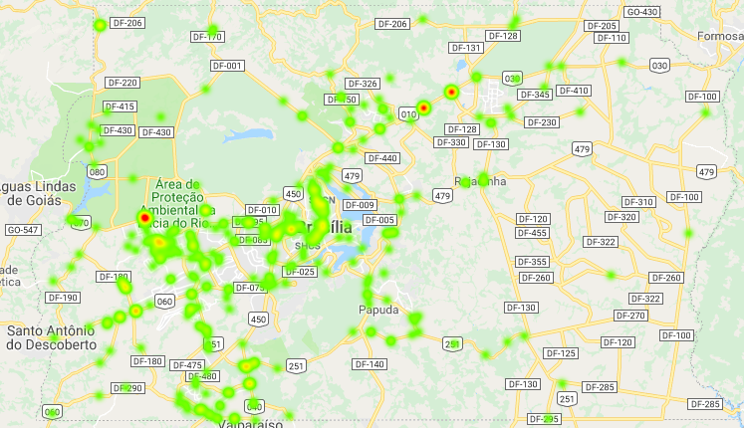
Mapa de Calor de Óbitos em 2016
Fontes: Gerest DETRAN-DF / Formulação: Brasília Vida Segura

Slide 20





Perfil de óbitos - 2016
Motociclistas (99)
Condutores (84)
Pedestres (130)
Passageiros (57)
Ciclistas (19)
Fontes: Gerest DETRAN-DF / Formulação: Brasília Vida Segura

Slide 21
Perfil dos óbitos 2016 - Pedestre
Pedestre
Fontes: Gerest DETRAN-DF / Formulação: Brasília Vida Segura

Slide 22
Perfil dos óbitos 2016 - Ciclista
Ciclista
100%
Óbitos por via
Fontes: Gerest DETRAN-DF / Formulação: Brasília Vida Segura

Slide 23
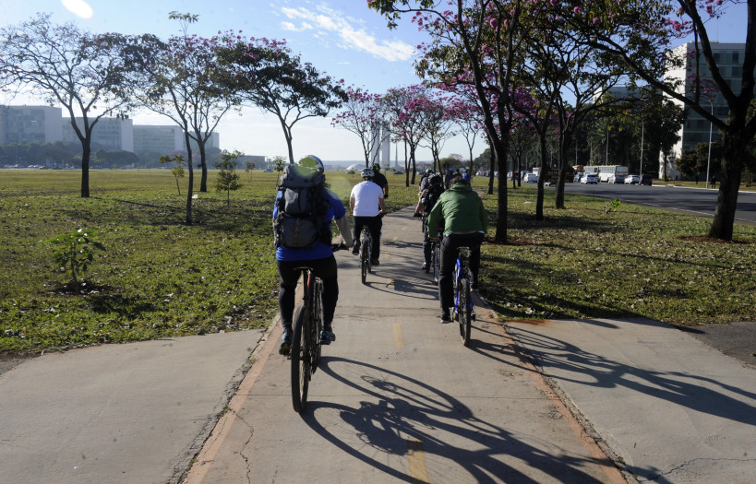
Esplanada dos Ministérios - Fonte: Metrópoles
Setembro de 2015

Slide 24
4. DIAGNÓSTICO
4.2 Segurança Pública

Slide 25
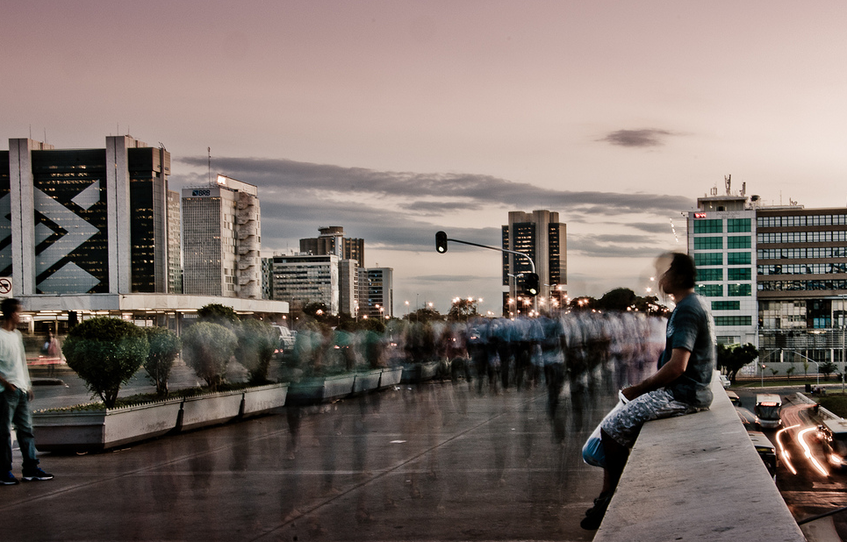
Jane Jacobs mostrou ao mundo fatores que assistem e contribuem para a segurança da rua e, consequentemente, das pessoas.
Plataforma superior da Rodoviária do Plano Piloto
Foto: João Guilherme

Slide 26
    Uma rua com infraestrutura para receber “desconhecidos” e ter a segurança como um trunfo devido à presença deles, precisa ter três características principais:
A Importância da Segurança Pública para o fomento da Mobilidade Ativa
“... Se as ruas da cidade estão livres da violência e do medo, a cidade está, portanto, razoavelmente livre da violência e do medo. Quando as pessoas dizem que uma cidade, ou parte dela, é perigosa ou selvagem, o que querem dizer basicamente é que não se sentem seguras nas calçadas”
Jane Jacobs, morte e vida nas grandes cidades
Muitos são os fatores que influenciam a escolha de um modo de transporte, em especial, a decisão por um modo ativo onde se está em uma condição mais vulnerável. Esta decisão racional leva em consideração aspectos diversos, como:
Subjetivos: São as percepções e atitudes como a percepção de segurança e de risco da rota, o conforto e a conveniência de andar versus os outros modos.
Objetivos: São a distância da viagem, tempo de caminhada, fatores ambientais e características da infraestrutura.
Se não é possível escolher o modo de transporte a ser utilizado, a percepção do risco passa a ser uma condição determinante para a escolha do percurso.
    - separação entre o espaço público e o espaço privado. O espaço público e o privado não podem misturar-se, como normalmente ocorre em subúrbios ou em conjuntos habitacionais.
    - olhos para a rua, os olhos daqueles que podemos chamar de proprietários naturais da rua. Os edifícios não podem estar com os fundos ou um lado morto para a rua e deixá-la cega.
    - usuários transitando ininterruptamente, tanto para aumentar na rua o número de olhos atentos quanto para induzir um número de pessoas de dentro dos edifícios observando as calçadas.

Slide 27
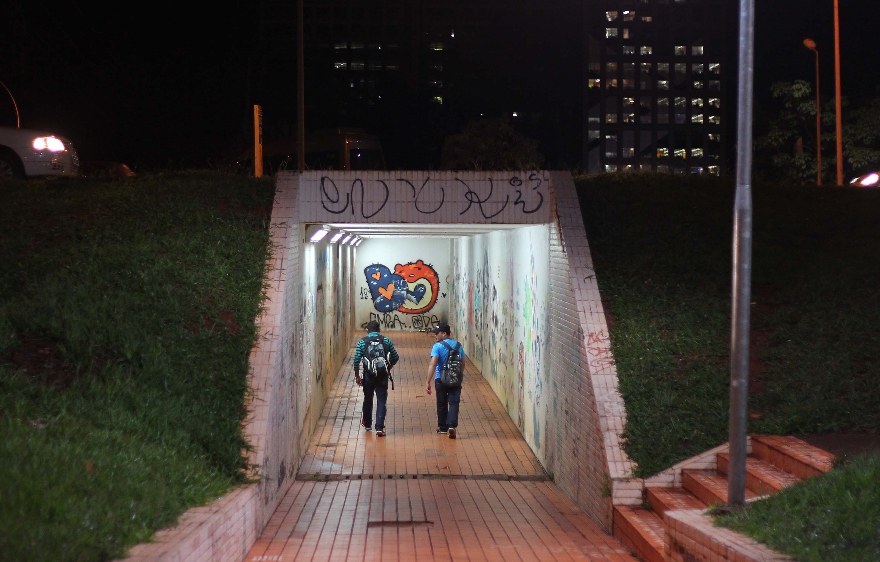
Um estudo encomendado pela SEMOB a Secretária de Segurança Pública (SSP-DF) realizou uma análise de ocorrências criminais relacionadas às passarelas subterrâneas do Plano Piloto. A metodologia utilizada foi de filtragem das ocorrências do banco de dados por meio de busca das palavras-chaves que remetessem a passagens subterrâneas.
A natureza criminal mais presente constatada no estudo realizado com dados de 2016 e parte do ano de 2017 foi de roubo a transeunte. Também foram relatados casos de lesão corporal dolosa, estupro e tentativa de latrocínio nas passarelas. No ano de 2016 o dia da semana com mais ocorrências foi terça-feira e a faixa horária com a maior incidência foi de 10:15 – 14:00.
Passagem subterrânea no Plano Piloto
Fonte : Agência Brasília

Slide 28
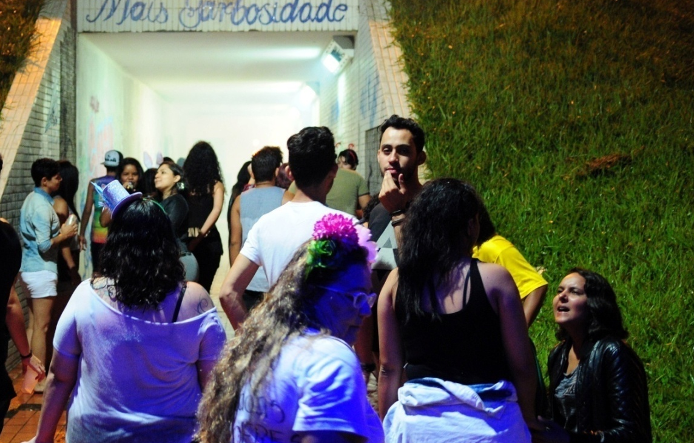
Passagem subterrânea no Plano Piloto
Fonte : Agência Brasília

Slide 29
Segurança X Medo
A SSP-DF vem desenvolvendo o programa VIVA BRASÍLIA de segurança pública, com o intuito de propiciar à população da cidade condições para viver de forma plena. Apesar das estatísticas apontarem uma diminuição do número de ocorrências criminais, foi constatado, por meio da pesquisa de segurança pública, um aumento da presença do medo. Portanto, o programa tem passado a estudar o tema de forma direta para o desenvolvimento de suas ações e políticas.
A pesquisa realizada buscou levantar se o (a) entrevistado (a) já havia sido vítima de violência, de que forma e se deixava de realizar atividades habituais, como fazer uso do transporte coletivo, por receio da violência. Foi constatado que a área central do DF é onde o medo está menos presente.
A presença do medo é maior nas regiões periféricas :
  Santa Maria
  Recanto das Emas
  Samambaia
  Taguatinga
  Planaltina
  Itapoã
  Paranoá
  São Sebastião
A região do Guará é a única que foge a esta regra, mesmo estando em uma área mais central ainda concentra bastante medo.

Slide 30
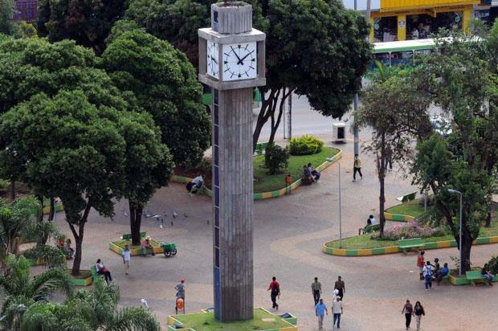
Praça do Relógio - DF, 2014
Foto: Rodrigo Mady da Silva

Slide 31
O que causa o medo?
Vários fatores impactam na vitimização por medo, além do fato das pessoas terem sido vítimas de crime ou conhecerem alguém na vizinhança onde residem que também foram vitimas, o contexto social característico por propiciar a presença do medo no Distrito Federal pode ser caracterizado das seguintes formas:
Organização do Espaço Público
Ambientes públicos precários em termos de locais estruturados para a prática de esporte, lazer e cultura.
Relação entre Vizinhos
Elevada desconfiança entre os vizinhos, onde é bastante comum a prática de ameaças entre as pessoas e barulhos de tiros, levando ao abandono das vias e ambientes públicos pela população.
Qualidade do Serviço Público
Precariedade da presença da polícia, tanto no tocante a presença e qualidade do policiamento a pé ou por meio de viatura, quanto na capacidade de resposta aos atendimentos emergenciais; estabelecimento de uma relação de desconfiança entre polícia e comunidade, onde os contatos estabelecidos provocam o medo na população, especialmente no contexto das revistas pessoais praticadas pela polícia.
Precariedade dos serviços públicos em termos de iluminação e pavimentação das ruas e calçadas.
Fonte do texto: SSP-DF (2017). Política de Redução do Medo no Distrito Federal

Slide 32
Para fecharmos a parte do diagnóstico de segurança pública, apresentaremos a seguir dois gráficos que retratam a situação do DF em relação aos roubos a transeunte e no transporte coletivo (ônibus) no ano de 2017 (taxa a cada 100 mil habitantes).
Fonte: ssp.df.gov.br

Slide 33
Fonte: ssp.df.gov.br

Slide 34
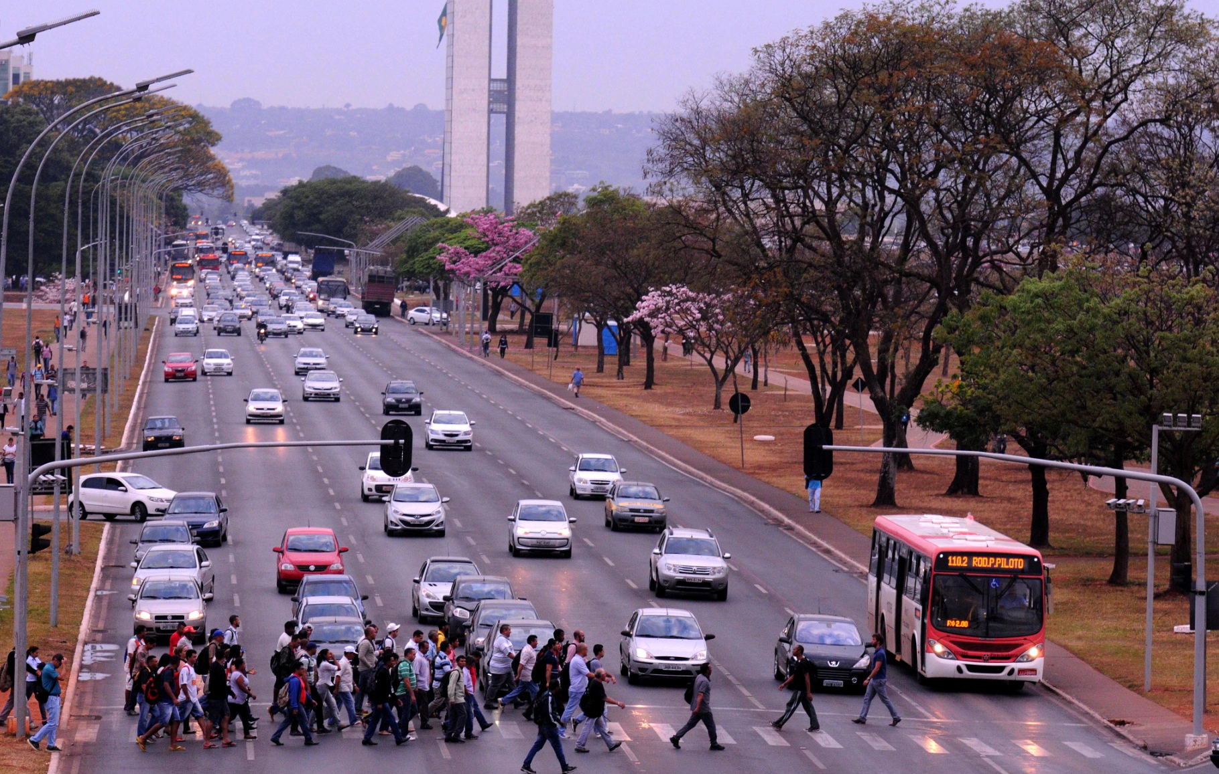
Esplanada dos Ministérios. Fonte: Agência Brasília

Slide 35
4. DIAGNÓSTICO
4.3 Infraestrutura de Mobilidade a pé

Slide 36


Mobilidade a Pé e o acesso ao Transporte Público
O transporte coletivo tem diversas vantagens em relação ao automóvel particular, não apenas sobre os usuários diretos, mas à sociedade como um todo. Pois é menos poluente, mais econômico e seguro, além de promover menos congestionamentos.
Porém, o Sistema de Transporte Público Coletivo (STPC) não garante ligações diretas de origem e destino, o que estimula a complementação dos percursos pelos modos ativos. Portanto, promover o acesso à rede de transportes públicos tem grande relevância estratégica tanto para a melhoria da mobilidade geral quanto para fomentar os deslocamentos em modos ativos.
Dessa forma, podemos dizer que o usuário de transporte público, em tese, também é um usuário de modos ativos, e as barreiras no deslocamento dos usuários precisam ser eliminadas para assegurar acesso ao sistema de transporte público.
Este plano tem por objetivo melhorar e incentivar os modos ativos, destacando as recomendações técnicas para percorrer distâncias tanto a pé quanto por bicicleta.
Em 2015, um estudo desenvolvido pela SEGETH delimitou todas as áreas de influência das estações de metrô do DF com base em um raio de abrangência por tempo de deslocamento (isócronas) tanto para pedestres quanto para ciclistas. O objetivo foi mapear as áreas para planejar e implementar projetos de mobilidade ativa.
Assim, os mapas das páginas 41 (isócronas de pedestres) e 59 (isócronas de ciclistas) mostram a abrangência da caminhada e da pedalada considerando as estações de metrô como o ponto inicial, ou seja, a origem do deslocamento.

Slide 37
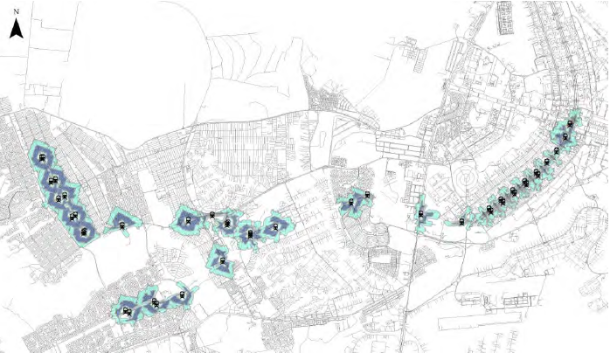
Isócronas* de tempo de pedestres - 5 e 10 minutos de deslocamento
*raio de abrangência por tempo de deslocamento
Fonte: SEGETH (2015). Mobilidade ativa em torno das estações

Slide 38
Acesso aos Equipamentos Públicos
Em todo DF as calçadas apresentam defeitos e falta de manutenção. Em uma auditoria operacional realizada em 2015 e 2016, o Tribunal de Contas do Distrito Federal (TCDF) buscou avaliar, sob o enfoque arquitetônico, as condições de acessibilidade para pessoas com deficiência ou mobilidade reduzida nas vias públicas e prédios que servem de sede para unidades de prestação de serviços.
O que foi constatado no estudo?
As vias públicas que dão acesso às unidades de prestação de serviço público do DF não são acessíveis, dificultando ou impedindo a mobilidade urbana de pessoas com deficiência se deslocarem de forma autônoma, confortável e segura.
99,07% dos trajetos analisados possuem falhas de acessibilidade nas calçadas. Esse número sobe para 100% quando avaliada a área de entorno do trajeto.
Os principais problemas encontrados foram passeio com piso irregular (70,83%), seja pela presença de buracos, ressaltos ou calçada quebrada; obstáculos interferindo no passeio (98,15%), algumas vezes chegando a impedir a passagem de pedestres; e ausência de rampas para travessia das vias (77,78%).
Fonte: TCDF (2016). Relatório de auditoria especial
Passeios
Passeios - Irregularidades

Slide 39
Considerou-se grave o excesso de mobiliário urbano interferindo na rota acessível, devido a sua instalação de forma inadequada. Os mais recorrentes foram postes, placas de sinalização de trânsito, lixeiras, tampas de inspeção não niveladas, balizas, placas de endereçamento e engenhos publicitários. Tal constatação denota a falta de planejamento na urbanização das vias públicas e a ausência de ação integrada entre os diversos agentes responsáveis.
Outro dado importante é que 93,52% dos pontos de parada de ônibus e terminais rodoviários não atendem aos requisitos mínimos de acessibilidade. Dentre as irregularidades encontradas, destacam-se a ausência de piso tátil para sinalizar a área de embarque (90,74%) e a ausência de rampa próxima, para travessia da via (61,22%), falhas essas que afetam diretamente deficientes visuais e cadeirantes, respectivamente. Foi constatado também que muitos dos pontos de embarque/desembarque possuem piso irregular ou desnivelado e alguns não são interligados à calçada, dificultando o acesso de pessoas com deficiência ou mobilidade reduzida.
Fonte: TCDF (2016). Relatório de auditoria especial

Slide 40

Pesquisa de mobilidade a pé ao transporte público
O diagnóstico realizado em 2017 também elencou os principais problemas encontrados pelas pessoas, no percurso a pé em 50 pontos principais de acesso ao Sistema de Transporte Público. A pesquisa contou com dois métodos:
  Pesquisa de origem e destino: identificar os principais padrões de viagens a pé ao transporte coletivo e os itinerários mais utilizados.
  Inventário Urbano: identificar os itinerários encontrados na pesquisa de origem-destino.
  Analisar os itinerários em relação a infraestrutura (calçada, acessibilidade, atração, ambiente, entre outros) e segurança pública (segurança viária, segurança física, etc.)
Os pontos escolhidos para a realização da pesquisa de origem-destino (O/D) foram os 50 principais pontos de embarque e desembarque de transporte de alta e média capacidade (ônibus, metrô e BRT) do DF. Segue mapa com a distribuição territorial dos pontos selecionados
As pesquisas a pedestres nos 50 terminais de transporte foram realizadas entre os dias 27 de setembro e 3 de outubro de 2017.
Fonte: Diagnóstico da Mobilidade a Pé (SEMOB, 2017)

Slide 41
ESTAÇÃO | MODO
CEILÂNDIA | METRÔ
CEILÂNDIA NORTE | METRÔ
CEILÂNDIA CENTRO | METRÔ
GUARIROBA | METRÔ
CEILÂNDIA SUL | METRÔ
CENTRO METRÔPOLITANO | METRÔ
PRAÇA DO RELÓGIO | METRÔ
CONCESSIONÁRIAS | METRÔ
SAMAMBAIA | METRÔ
SAMAMBAIA SUL | METRÔ
FURNAS | METRÔ
TAGUATINGA SUL | METRÔ
ÁGUAS CLARAS | METRÔ
ARNIQUEIRAS | METRÔ
GUARÁ | METRÔ
FEIRA | METRÔ
SHOPPING | METRÔ
ASA SUL | METRÔ
114 SUL | METRÔ
112 SUL | METRÔ
108 SUL | METRÔ
102 SUL | METRÔ
GALERIA | METRÔ
CENTRAL | METRÔ
BRAZLÂNDIA TRADICIONAL | TERMINAL
ESTAÇÃO | MOD
CEILÂNDIA PSUL | TERMINAL
CEILÂNDIA SETOR O | TERMINAL
CRUZEIRO NOVO | TERMINAL
GAMA CENTRAL | TERMINAL
GUARA I | TERMINAL
NÚCLEO BANDEIRANTE | TERMINAL
PARANOÁ | TERMINAL
PLANALTINA | TERMINAL
RECANTO DAS EMAS 2 | TERMINAL
RIACHO FUNDO II | TERMINAL
SANTA MARIA 401 | TERMINAL
SÃO SEBASTIÃO | TERMINAL
SOBRADINHO CENTRO | TERMINAL
TAGUATINGA MNORTE | TERMINAL
TAGUATINGA SUL | TERMINAL
TAGUATINGA NORTE | TERMINAL
SANTA MARIA 119 | BRT
PERIQUITO | BRT
CAUB | BRT
PARK | BRT
GAMA | BRT
SOL NASCENTE | PONTO DE ÔNIBUS
FEIRA DE CEILÂNDIA | PONTO DE ÔNIBUS
TAGUA SHOPPING | PONTO DE ÔNIBUS
PÁTIO BRASIL | PONTO DE ÔNIBUS
As diretrizes utilizadas para a identificação dos pontos foram:
  Terminais em âmbitos urbanos;
  Representatividade territorial;
  Representatividade dos diferentes modos de transporte (metrô, ônibus e BRT).
  Os pontos destacados na tabela já foram requalificados ou já possuem projeto de requalificação

Slide 42
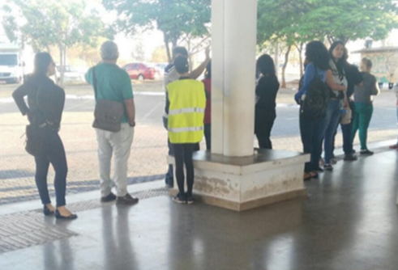
A pesquisa levantou os padrões de viagem a pé aos pontos escolhidos por meio da aplicação de um formulário. Depois de responder todos os itens, o(a) entrevistado(a) era orientado(a) a desenhar o seu itinerário em um mapa, disponibilizado pelos pesquisadores, e desta forma os principais percursos foram construídos.
A pesquisa abordou 7.910 pessoas no total (1.829 não responderam e 3.686 não cumpriam o perfil de usuário necessário – chegando ou saindo do ponto a pé). Portanto, foram realizadas um total de 2.395 pesquisas a pedestres.
Este documento contém apenas os resultados gerais referentes às percepções do percurso por parte dos usuários.
Mapa com itinerários até a estação da 112 Sul.
Fonte: Diagnóstico da Mobilidade a Pé (SEMOB, 2017)

Slide 43

Fonte: Diagnóstico da Mobilidade a Pé (SEMOB, 2017)

Slide 44

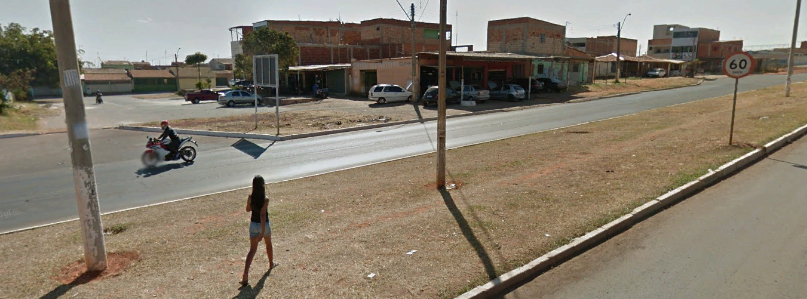
Inventário Urbano - Realização: de 12 a 18 de novembro de 2017
Os 137 itinerários foram divididos em seções para caracterizar perfeitamente as funções urbanas existentes e as características físicas do itinerário. Foram identificadas aproximadamente 800 seções (trechos) da rua.
Avaliou as condições de conservação física dos caminhos preferenciais de pedestres quando se deslocam até o sistema de transporte coletivo.
Santa Maria - Fonte: Google Street View

Slide 45
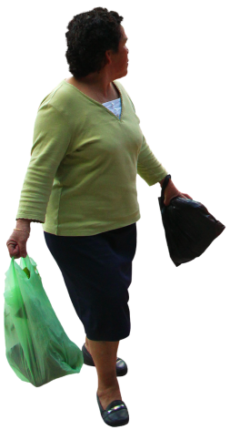
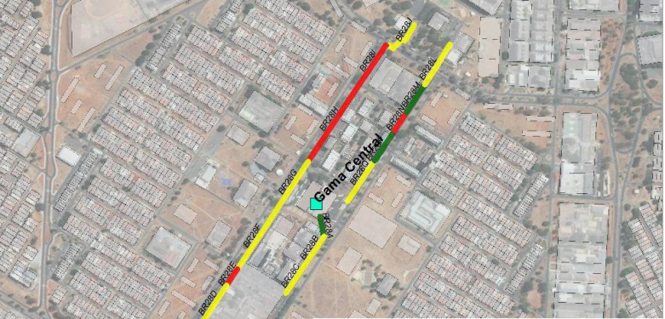

Pavimentação dos Passeios
54% dos trechos analisados tem uma pavimentação continua/adequada;
19% são irregulares com continuidade e 18% são irregulares e sem continuidade;
68% dos trechos analisados são contínuos.
      Acessibilidade no Ponto de Embarque e Desembarque
      50% dos terminais e estações tem o acesso em desnível;
      4% não são acessíveis (estações);
      45% tem rampas, 24% tem elevadores e 26% tem rampas e elevadores.
      Foram analisadas 21 estações com elevadores e todos eles estavam em funcionamento.
Acessibilidade e Desníveis
19% dos passeios têm degraus leves e 10% degraus importantes;
2,5% dos trechos analisados têm escadas ou passarelas;
11% deles não são acessíveis;
83% tem rampa e 6% tem elevador;
64% das escadas ou passarelas não tem iluminação.
      Pavimentação
  Adequada
  Irregular com continuidade
  Irregular sem continuidade
Fonte de dados: Diagnóstico da Mobilidade a Pé (SEMOB, 2017)

Slide 46
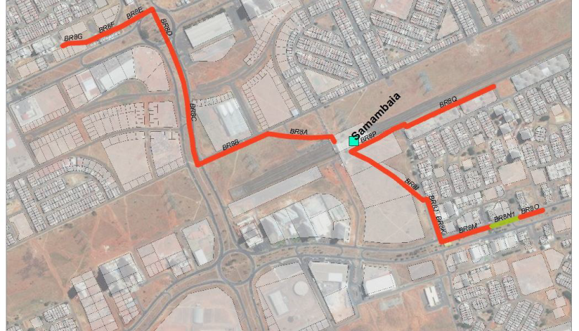
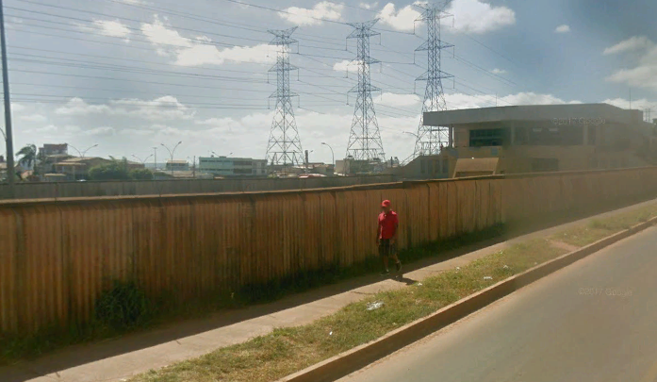


Mobiliário Urbano
83% das ruas analisadas não tem mobiliário urbano, nem bancos nem lixeiras;
Somente 17% das ruas tem mobiliário urbano, principalmente lixeiras (73%). Os bancos somente estão localizados em 22% das ruas com mobiliário urbano. Foram identificados bancos em 25 seções das quase 800 analisadas;
95% das lixeiras tem uma localização acessível. Normalmente estão localizadas na área verde (jardim) e não na calçada.
Sombreamento
52,8% dos itinerários analisados não tem sombreamento. 27,6% tem arborização e 15% tem elementos de construção que permitem ter sombreamento na rua;
O principal problema com o sombreamento é que não é contínuo. Somente 20% dos trechos analisados tem sombreamento contínuo (75-100%), e 8,8% tem sombreamento parcial (40-75%).
Sombreamento
  Contínuo
  Parcial
  Insuficiente
  Sem sombreamento
Samambaia
Fonte: Google Street View

Slide 47
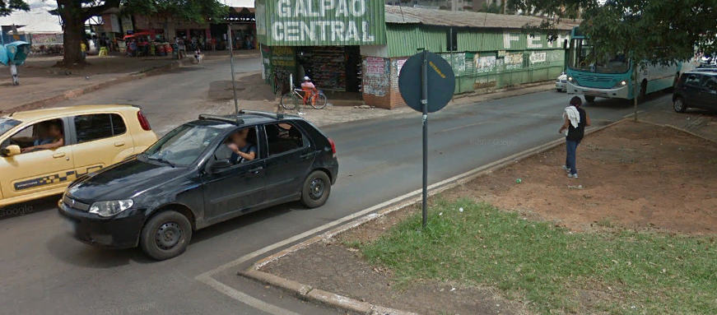
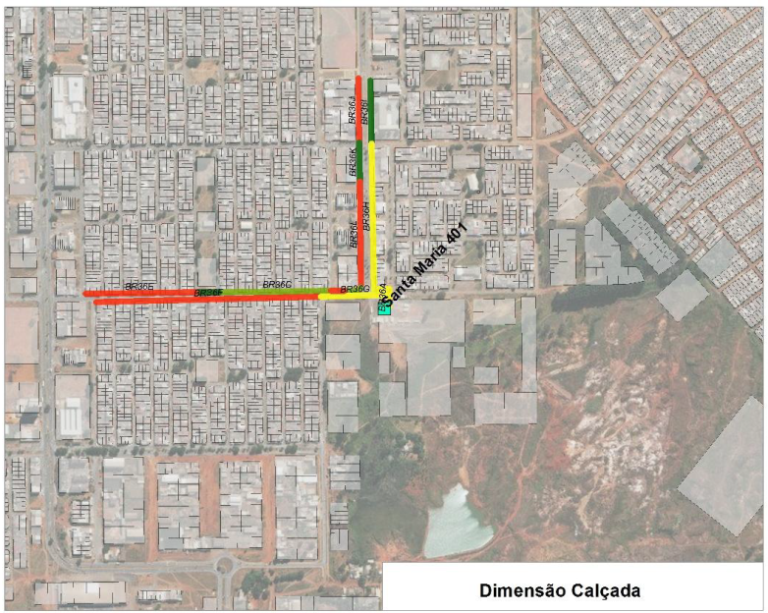

Passeio Público
92% dos trechos dos itinerários preferenciais de acesso aos terminais e estações tem passeio público;
89,9% tem pavimentação;
9,7% dos passeios são menores de 1 metro, e 47,76% menores de 2 metros. Somente 22% dos passeios têm uma dimensão maior que 3 metros.
Foram analisados 754 trechos de passeios públicos.
Gama Central
Fonte: Google Street View
Intersecções
Foram analisados 510 cruzamentos.
69% não tem faixa de pedestres;
50% dos cruzamentos não são acessíveis, 13% são acessíveis por 1 lado e 37% são acessíveis nos 2 lados;
Neste ponto, é importante assinalar que existem cruzamentos com rampa que não podem ser considerados acessíveis porque a rampa possui desníveis significativos;
Somente 9% dos cruzamentos analisados tem semáforo. Destes, 82% tem semáforo para pedestres e 65% botão para ativação do verde. Somente 4% dos semáforos são acessíveis para pessoas com problemas de audição.
Dimensão calçada
  > 3.00 m
  2.00 – 3.00 m
  1.00 – 2.00 m
  0.5 – 1.00 m
  Sem calçada
Fonte: Diagnóstico da Mobilidade a Pé (SEMOB, 2017)

Slide 48
Priorização dos Itinerários
Os critérios utilizados para priorização dos itinerários foram definidos por um *índice de caminhabilidade, calculado com base nos indicadores sugeridos pelo Instituto de Políticas de Transporte e Desenvolvimento – ITDP, cujos valores vão de 0 a 100. Quanto menor o valor, pior as condições e mais prioritário, e quanto maior o valor, melhor as condições e menos prioritário.
Os indicadores são divididos em 6 categorias (Segurança viária, Atração, Calçada, Ambiente, Mobilidade e Segurança Pública) as quis foram adaptadas para melhor avaliação do objeto de estudo.
Vale reiterar que o diagnóstico foi realizado com a aplicação da pesquisa de mobilidade de pedestres, inventário urbano e índice de caminhabilidade nos itinerários dos acessos aos terminais de transporte coletivo.
Índice Urbano
Condições de Pavimento (inventário urbano)
Largura Calçada (inventário urbano)
Sombreamento (inventário urbano)
Iluminação (inventário urbano)
Cobertura População Por Eixo Preferencial
População no raio: (censo 2010 IBGE) Ônibus = 500 metros Metrô, BRT e terminais = 800 metros
Tipologia quadra – atração (inventário urbano)
Fachada Fisicamente Permeável
Uso misto (inventário urbano)
Densidade demográfica (censo 2010 IBGE)
Mobilidade
Percentual de pessoas a pé (PDAD 2016)
Divisão modal - Transporte Público (PDAD 2016)
Segurança Viária
Atropelamentos (dados Brasília Vida Segura/ DETRAN)
Cruzamento - existência de faixa de pedestre (inventário urbano)
Cruzamento acessível (inventário urbano)
Percepção de segurança (pesquisa mobilidade a pé)
Segurança Pública
Percepção de assaltos (pesquisa mobilidade a pé)
Percepção de desordens sociais (pesquisa SSPDF)
Iluminação pública (inventário urbano)
  Índice de Caminhabilidade: define quais são os itinerários prioritários para intervenção a curto, médio e longo prazo.
  Pesquisa de Mobilidade de Pedestres: levantou os itinerários mais utilizados.
  Inventário Urbano: levantou in loco os maiores problemas nos itinerários.

Slide 49
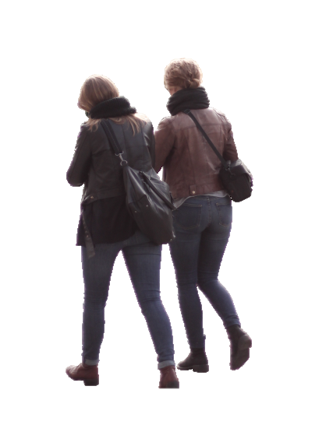
Ponderação dos Atributos no Índice
Seguindo o pressuposto de melhorar os itinerários a pé, principalmente os de acesso aos terminais e estações de transporte coletivo, foi dado peso aos atributos: mobilidade, segurança pública e segurança viária (20% para cada um deles); 15% para as condições atuais das calçadas (índice urbano) e à cobertura territorial; e por fim à tipologia das quadras, cujo peso considerado foi de 10%.
Esta ponderação, visa dar maior importância aos parâmetros que mais impactam na mobilidade de acordo com as condições atuais de acesso.
Fonte: Diagnóstico da Mobilidade a Pé (SEMOB, 2017)
Atributo | Ponderação
Mobilidade | 20%
Segurança viária | 20%
Segurança pública | 20%
Índice urbano | 15%
Cobertura população por eixo preferencial | 15%
Tipologia quadra - atração | 10%

Slide 50
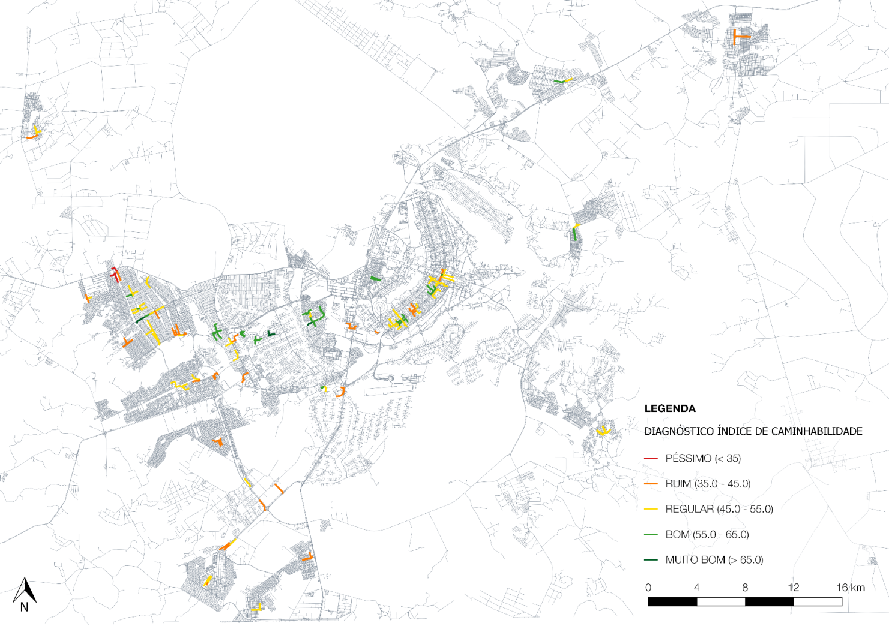
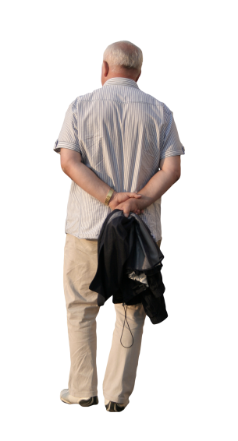
Índice de Caminhabilidade
Fonte da imagem: Diagnóstico da Mobilidade a Pé (SEMOB, 2017)
Notes:
Alterar mapas (pedir Arissa para ajustar escala)

Slide 51
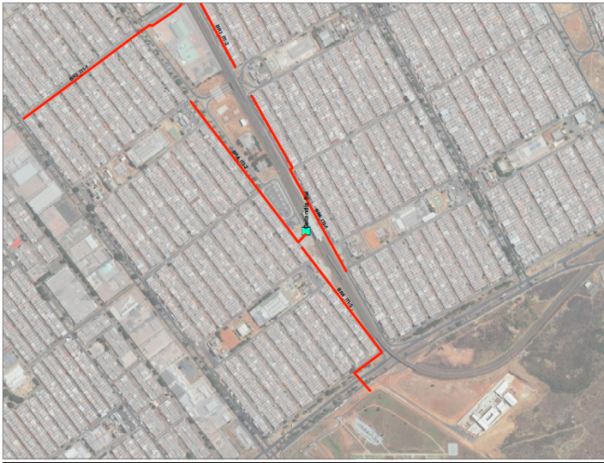
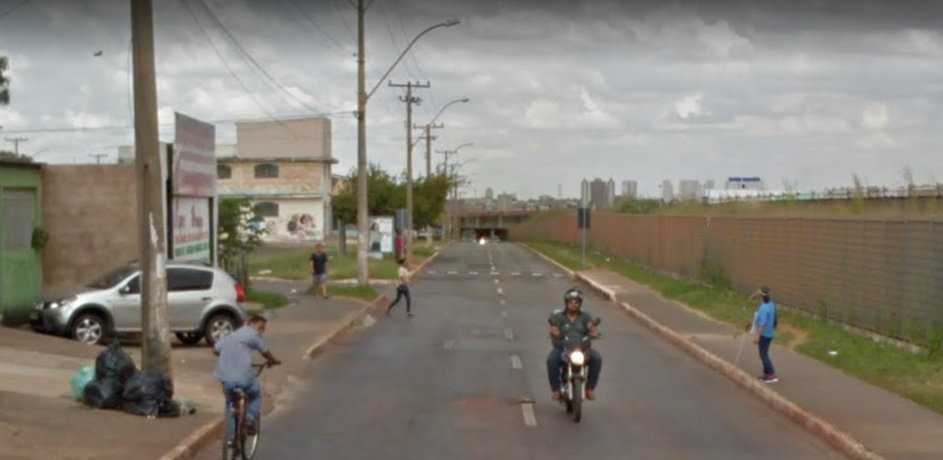
Imagem da Via diagnosticada com condições ruins – Ceilândia Psul
...ao melhorar as condições para os pedestres, não só reforçamos a circulação a pé, mas também – e mais importante – reforçamos a vida na cidade.
GEHL (2010). Cidade Para Pessoas
Ceilândia PSUL
Fonte: Google Street View
Fonte da imagem: Diagnóstico da Mobilidade a Pé (SEMOB, 2017)

Slide 52
4. DIAGNÓSTICO
4.4 Infraestrutura de Ciclomobilidade
Notes:
Reduzir calibre das linhas/inserir norte

Slide 53
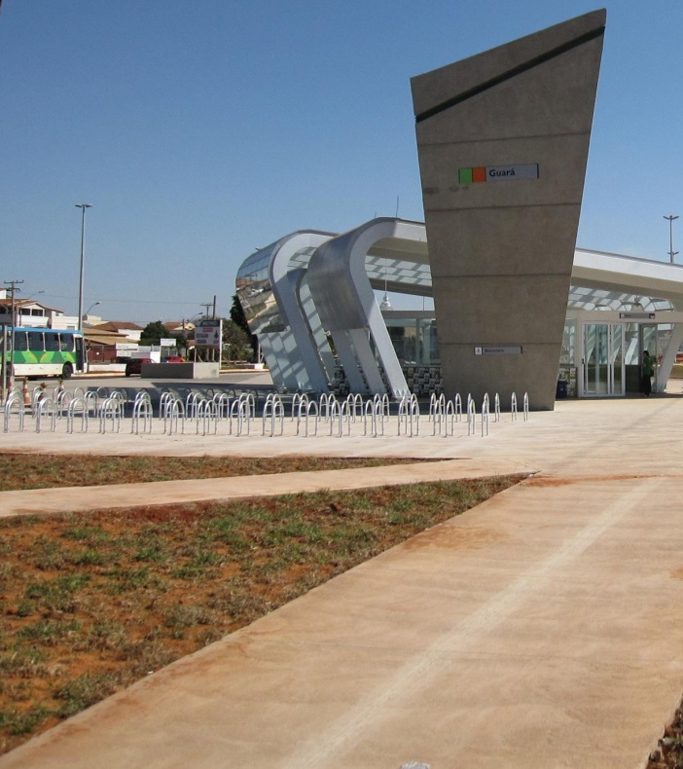
A integração da bicicleta com o metrô é uma forma de grande potencial tornando o transporte coletivo mais eficiente, uma vez que o pólo gerador de viagem passa a ter um raio de abrangência maior considerando a relação tempo/deslocamento.
No Distrito Federal, a lei nº 4.216, de 6 de outubro de 2008, dispõe sobre o transporte de bicicletas ou de similares com propulsão humana nas composições do metrô, dos veículos leves sobre trilhos – VLTs e sobre pneus – VLPs.
Já a integração da bicicleta ao ônibus traz a facilidade para chegar ao destino final. Em função do maior número de rotas, o ônibus pode ser de grande auxílio nos trajetos mais íngremes e com condições desfavoráveis, como a pouca iluminação e outros obstáculos.
A integração entre ônibus e bicicleta é mais uma possibilidade de mobilidade para os usuários dos ciclos. Das opções de integração, é possível chegar de bicicleta nas estações de ônibus ou BRT (Bus Rapid Transit) ou deixá-la estacionada em paraciclos ou bicicletários para utilizar no trajeto final da rota.
Estação de Metrô do Guará com paraciclos - Fonte: Agência Brasília
Notes:
INTEGRAÇÃO COM A BICICLETA metro/ônibs

Slide 54
Acesso às estações de metrô de acordo com estudo realizado pela SEGETH em 2015
Isócronas de tempo de ciclistas 5 ,10 e 15 minutos de deslocamento.
Fonte: SEGETH (2015). Mobilidade ativa em torno das estações.

Slide 55
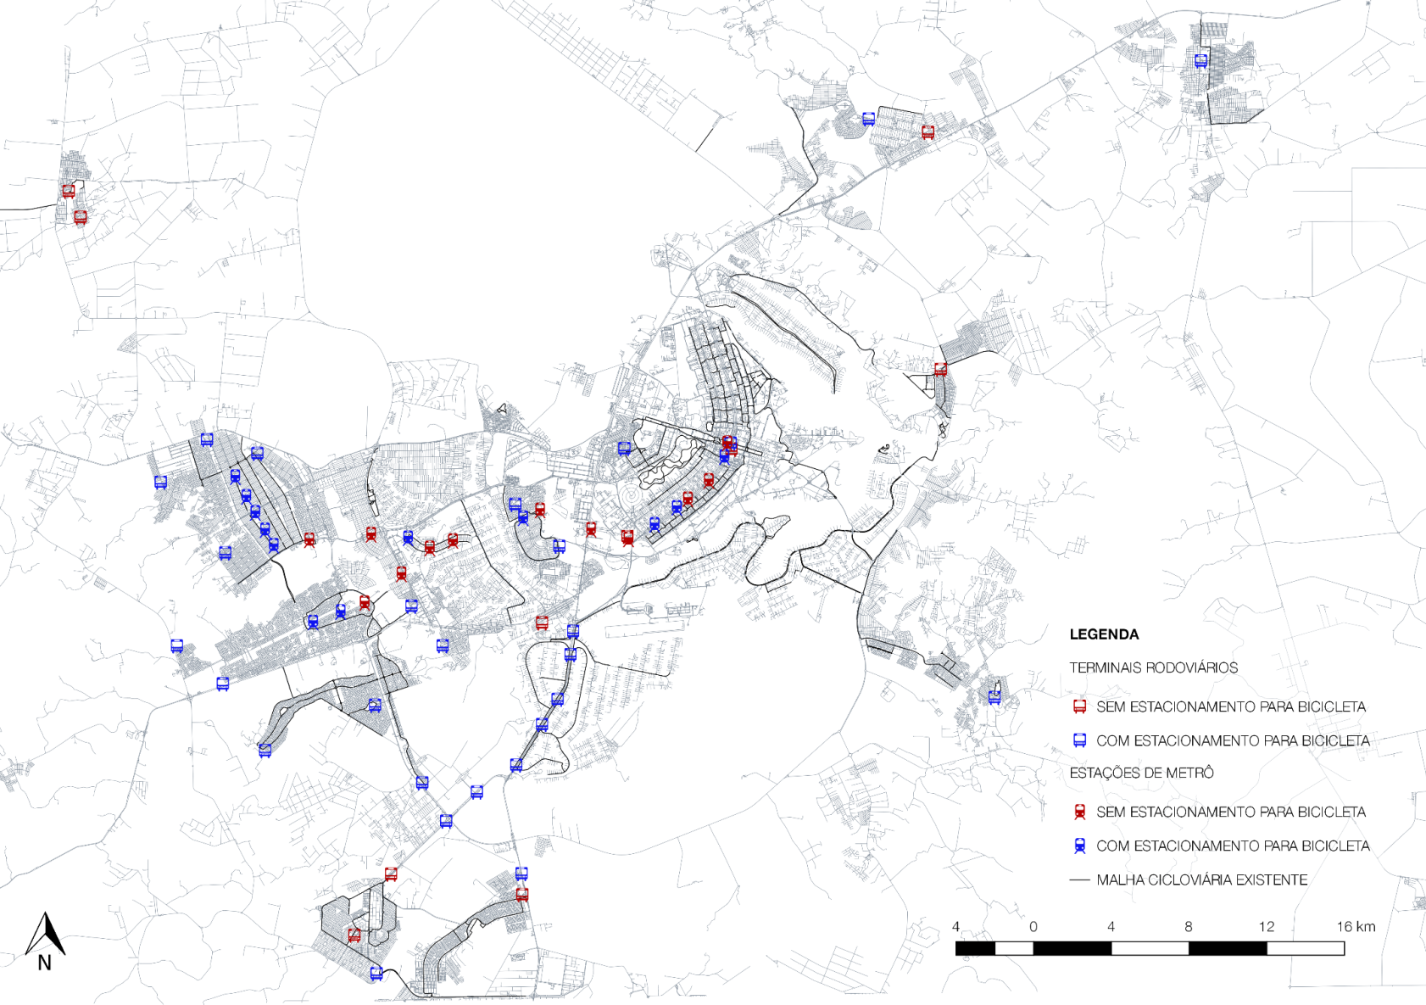

Slide 56
Terminal de ônibus | Nº de vagas para bicicletas
Terminal Ceilândia Setor O | 30
Estação BRT Park Way | 18
Estação BRT Vargem bonita | 18
Estação BRT SMPW26 | 18
Estação BRT Granja do Ipê | 18
Estação BRT Catetinho | 18
Estação BRT Santos Dumont | 18
Estação BRT Caub I | 18
Estação BRT Periquito | 18
Terminal Rodoviário do Plano Piloto | Interditado
Terminal Rodoviário Cruzeiro | 10
Terminal Rodoviário Planaltina | 40
Terminal Rodoviário Guará II | 30
Terminal Rodoviário Guará I | 10
Terminal Rodoviário M Norte | 10
Terminal Rodoviário Taguatinga Sul | 20
Terminal Rodoviário P Sul | 20
Terminal Rodoviário Recanto das Emas II | 05
Terminal Rodoviário Riacho Fundo II | 20
Terminal Rodoviário Sobradinho II | 20
Terminal Rodoviário Recanto das Emas I | 10
Terminal Rodoviário Samambaia Norte | 05
Terminal Rodoviário Samambaia Sul | 10
Terminal Rodoviário QNR Ceilândia | 05
Terminal Rodoviário Gama Sul | 20
Terminal Rodoviário São Sebastião | 60
Terminal Rodoviário do N. Bandeirante | 24
Estação de metrô | Nº de vagas para bicicletas
Ceilândia Norte | 327
Ceilândia Centro | 127
Guariroba | 114
Ceilândia Sul | 81
Samambaia | 29
Samambaia Sul | 22
Concessionárias | 10
Guará | 118
112 Sul | 49
Asa Sul | 49
102 Sul | 46
Terminal Ceilândia | 149
Verificou-se infraestrutura de bicicletário apenas nos Terminais Rodoviários do Núcleo Bandeirante e Cruzeiro. Nas demais RA’s, existem paraciclos instalados tanto dentro dos terminais, quanto nas proximidades. O Terminal Rodoviário do Plano Piloto na ocasião estava interditado.
Obs.: Vistoria realizada em Julho/2019.

Slide 57
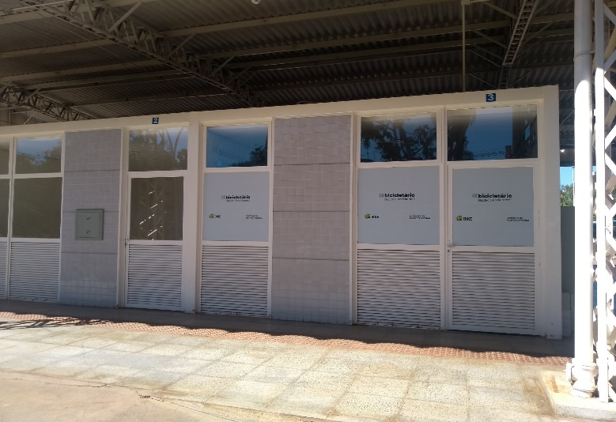
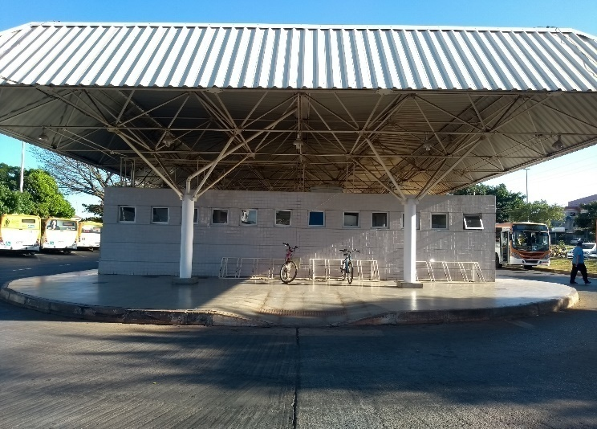
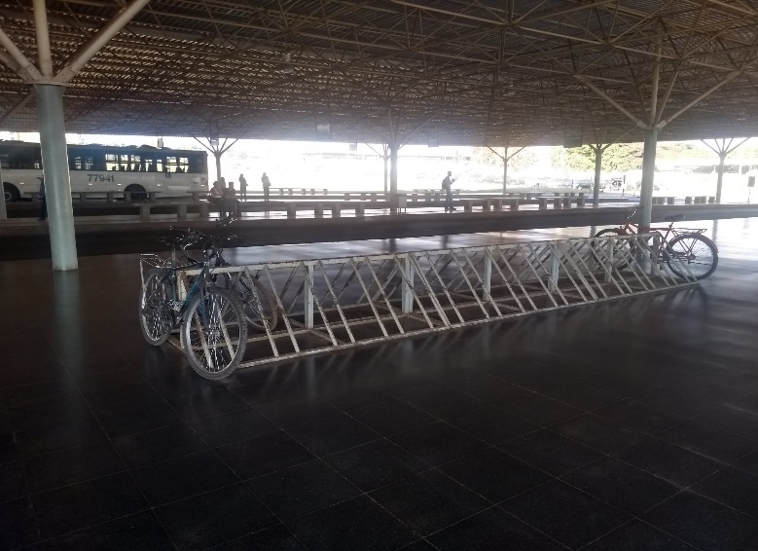
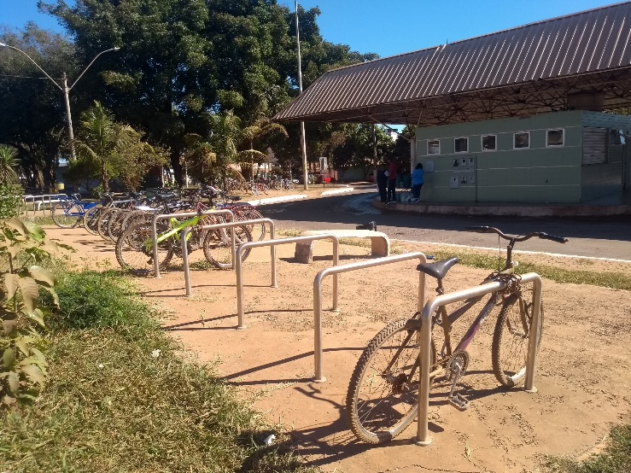
Terminal Rodoviário do Núcleo Bandeirante
Fotos: Julho de 2019
Terminal Rodoviário do P Sul
Fotos: Julho de 2019
Terminal Rodoviário do Setor O - Ceilândia
Fotos: Julho de 2019
Terminal Rodoviário de São Sebastião
Fotos: Julho de 2019

Slide 58
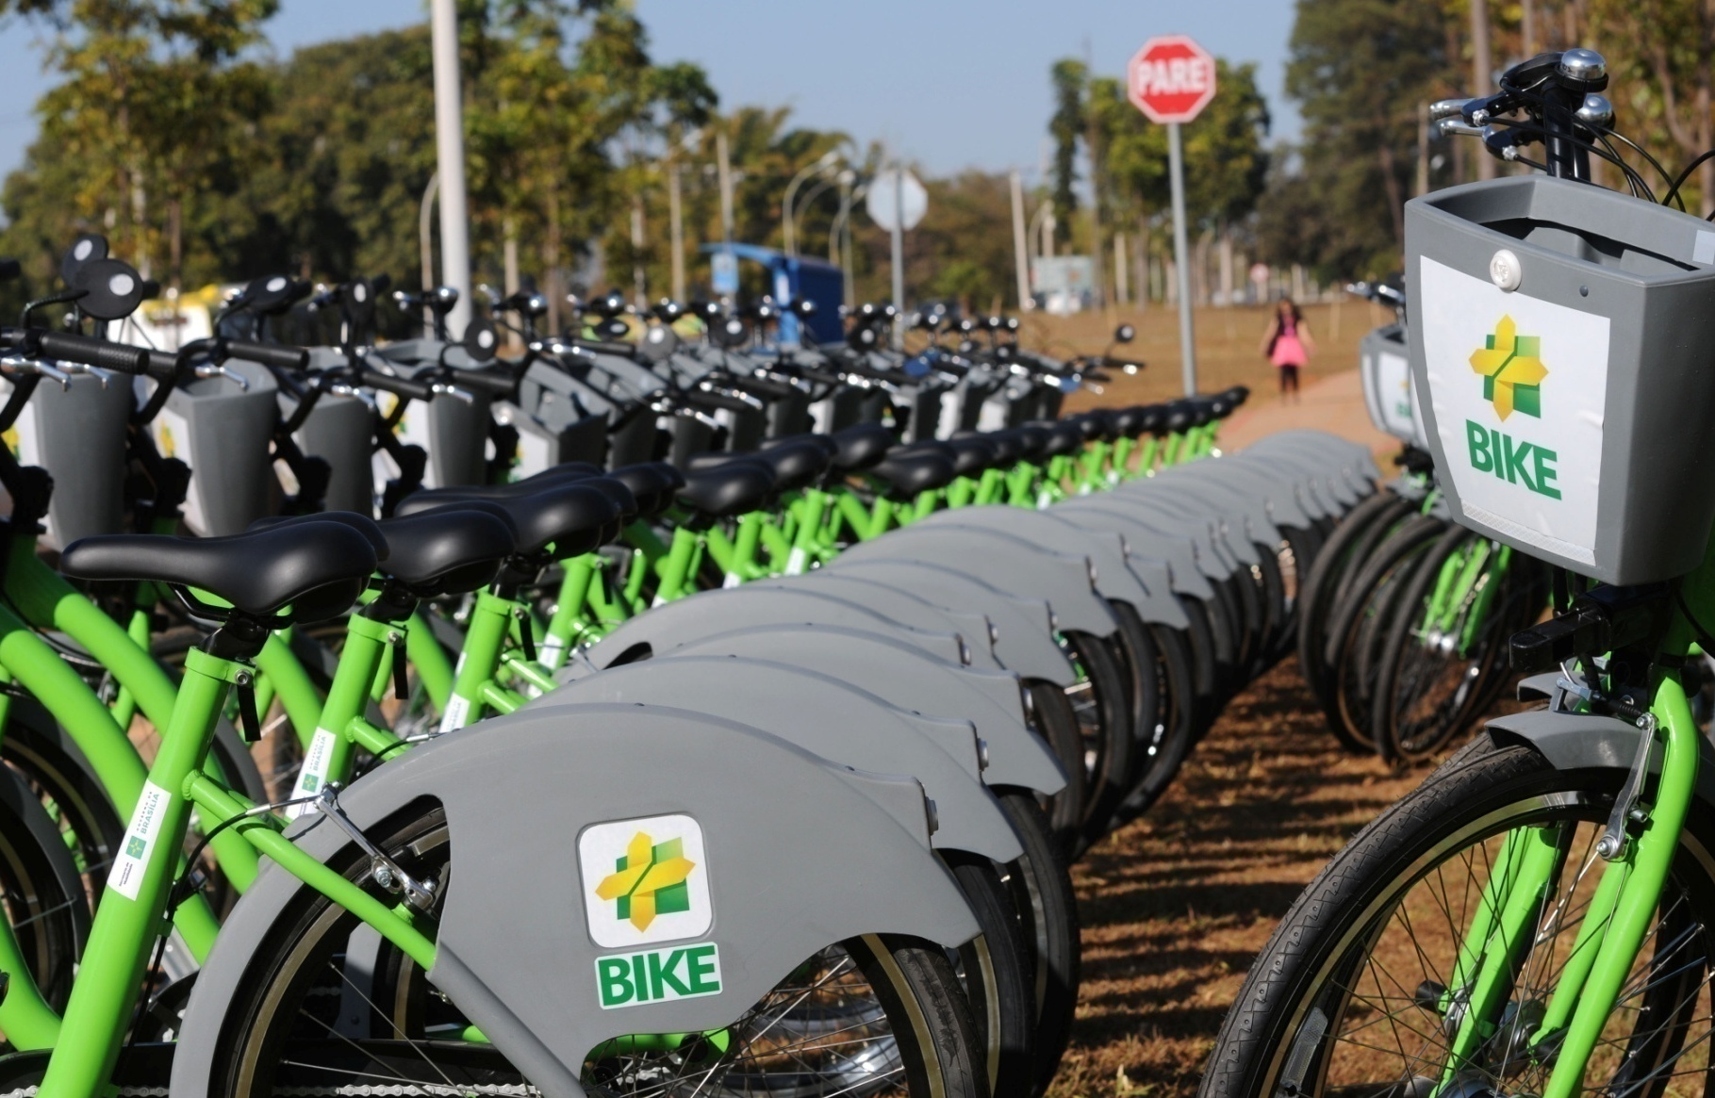
Bicicletas compartilhadas na Universidade de Brasília
Fonte: Agência Brasília

Slide 59
O sistema de bicicleta compartilhada surge não só como opção de deslocamento dentro das cidades, mas também como melhoria da mobilidade urbana proporcionando maior qualidade na vida das pessoas.
O compartilhamento de bicicletas virou tendência em várias cidades no mundo desde o ano 2000, conforme guia do ITDP lançado em 2014.
Redução do congestionamento e melhoria da qualidade do ar, uma vez que estimula a diminuição do uso do carro.
Maior acesso: Bicicletas compartilhadas dão aos usuários mais possibilidades de acesso devido ao seu alcance e sua permeabilidade.
Aumento do alcance do sistema de transporte coletivo, pois a zona de alcance dos pólos geradores de viagem é ampliada em função da relação deslocamento/tempo.
Melhoria da imagem do ciclismo: Um sistema de bicicletas compartilhadas transmite a imagem de uma cidade dinâmica, moderna e, ajuda a fortalecer a cultura da bicicleta na cidade.
Oferta de mais uma alternativa para viagens curtas que seriam feitas em transporte individual ou em transporte público coletivo.
Melhoria da saúde dos usuários: Pedalar é um esporte ativo que traz benefícios à saúde mental e física.
Atrativo para potenciais ciclistas: O sistema permite um fácil acesso à bicicleta àqueles que não possuem uma bicicleta ou não têm onde estacioná-la.
Benefícios de um sistema de bicicletas compartilhadas:
Gráfico das cidades com sistema de bicicletas compartilhadas entre 2000 e 2010.
Fonte: Guia de Planejamento de Sistemas de Bicicletas Compartilhadas
ITDP, 2014.

Slide 60

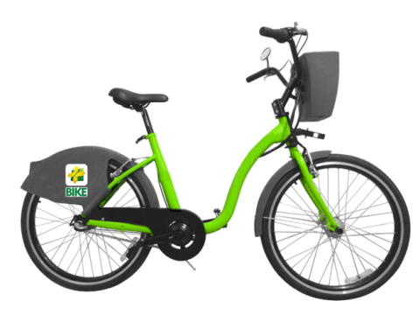



O Sistema de Bicicletas Compartilhadas é composto por Estações inteligentes, distribuídas em diferentes pontos da cidade. O usuário pode retirar a Bicicleta na Estação por meio do aplicativo em seu smartphone, com possibilidade de devolução em qualquer Estação após o uso. Este sistema visa oferecer à cidade uma opção de transporte sustentável, saudável e não poluente.
73%
27%
Gênero
Dados referentes a Julho/2018
48 estações
de bicicletas
Acesso pelo smartphone
1.425.448 viagens realizadas desde 2015
216.441 cadastros realizados desde 2015

Slide 61
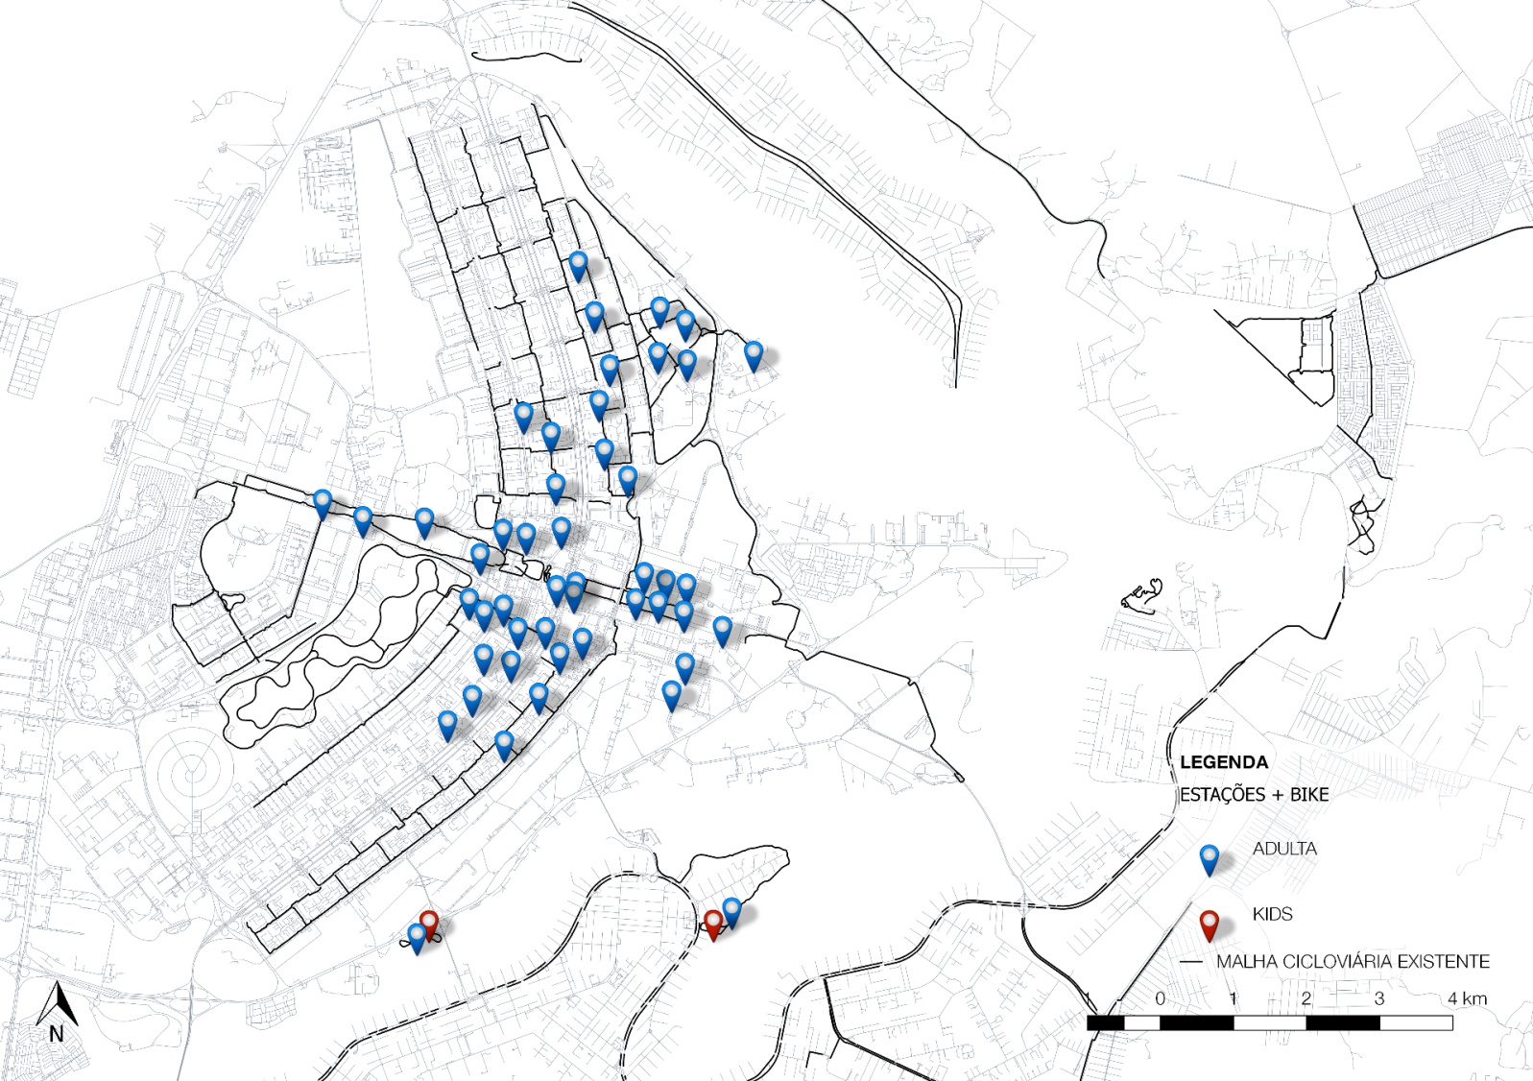

Infraestrutura
cicloviária existente:
Atualmente, o sistema de bicicletas compartilhadas do DF conta com 48 estações distribuídas no Plano Piloto

Slide 62
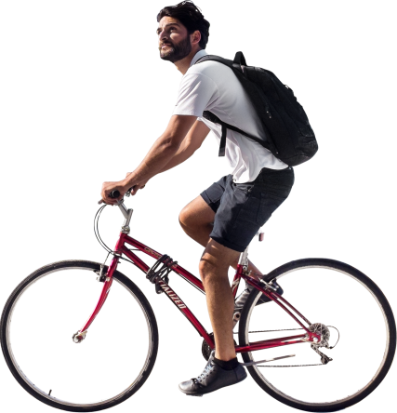
O diagnóstico da malha cicloviária do Distrito Federal foi realizado por meio de um levantamento em campo, elaborado pela empresa TCUrbes, no qual foram incluídas todas as Regiões Administrativas do DF com infraestruturas cicloviárias implantadas até o ano de 2017.
Esta atividade teve como metodologia a definição e mapeamento dos trechos, de acordo com as complexidades e espacialidades dos territórios. Além de dividir os trechos de acordo com a tipologia cicloviária existente.
Abaixo, estão listadas as ciclovias que foram analisadas, e a seguir o mapa com a infraestrutura existente:
EIX - Eixo Monumental;
ASN - Asa Norte;
ASS - Asa Sul;
GAM - Gama;
BRZ - Brazlândia;
SBD - Sobradinho II;
PRN - Paranoá;
ARN - Núcleo Bandeirante (Arniqueiras);
CEI - Ceilândia;
GUA - Guará;
SMB - Samambaia;
STM - Santa Maria;
SSB - São Sebastião;
REM - Recanto das Emas;
LGS - Lago Sul;
RFN - Riacho Fundo II;
LGN - Lago Norte;
ACL - Águas Claras;
SUD - Sudoeste;
PWA - Park Way;
ITP - Itapoã.
Notes:
Reduzir calibre das linhas/inserir norte

Slide 63
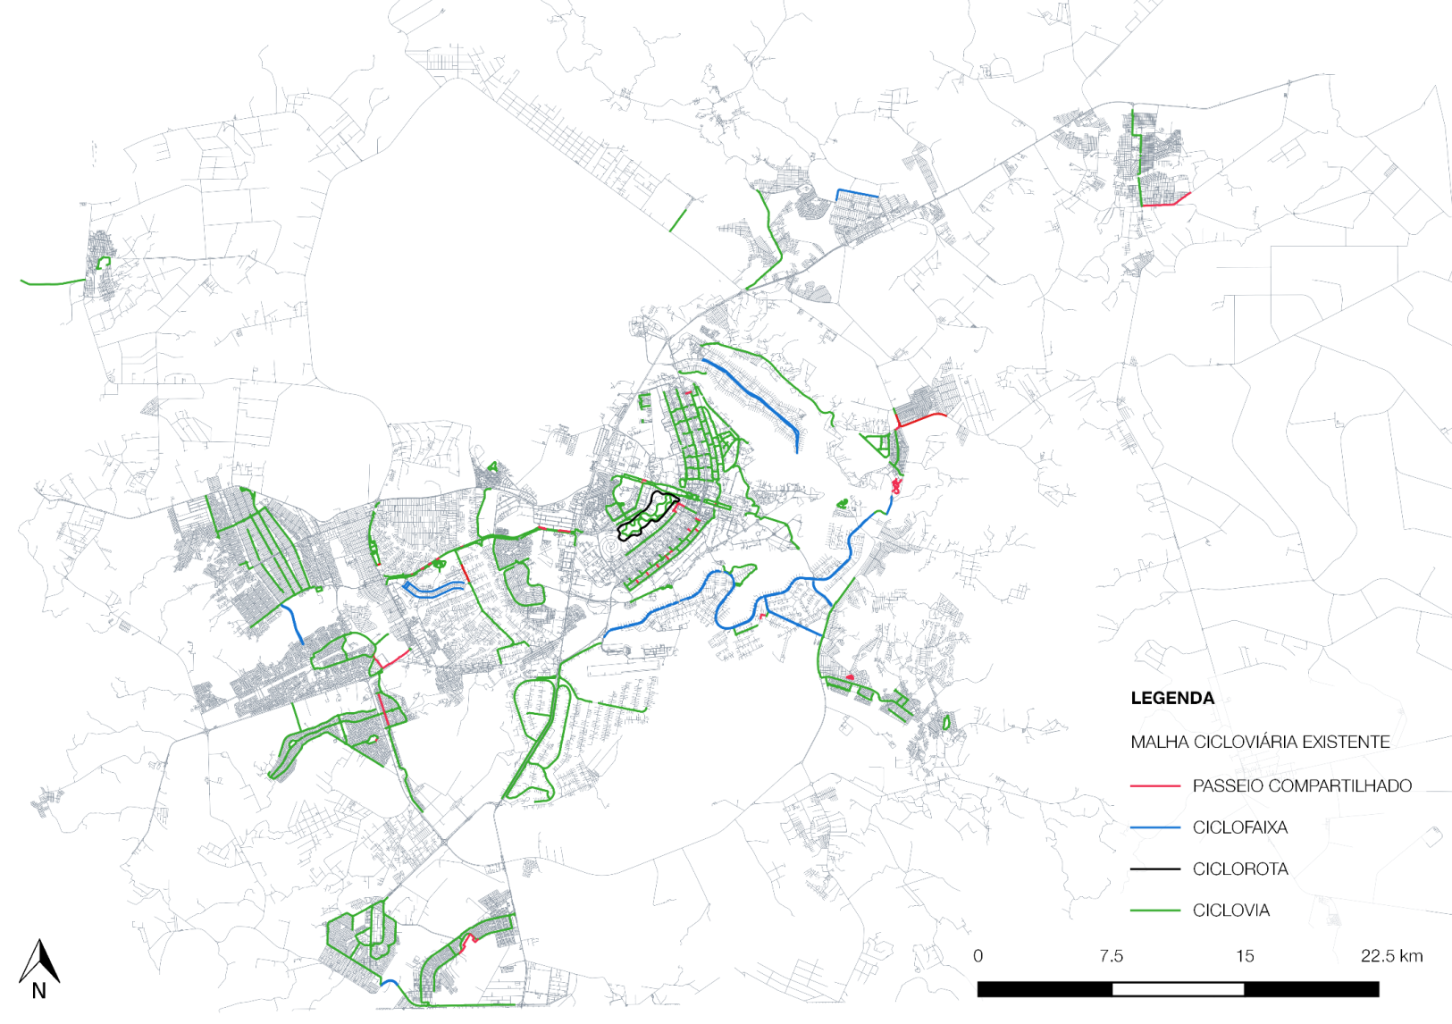
Infraestrutura cicloviária existente classificada pela tipologia:
Atualmente a malha cicloviária do DF conta com 553,95 km.
Notes:
Reduzir calibre das linhas/inserir norte

Slide 64
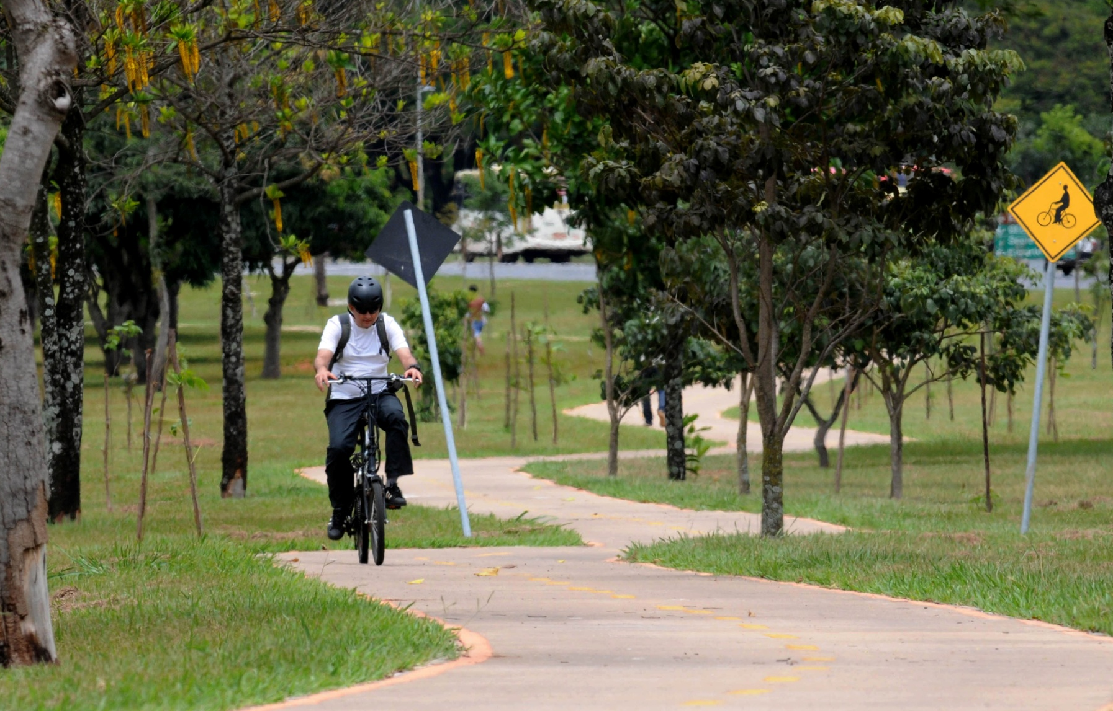
Ciclovia no Eixo Monumental
Fonte: Agência Brasília
Notes:
Reduzir calibre das linhas/inserir norte

Slide 65
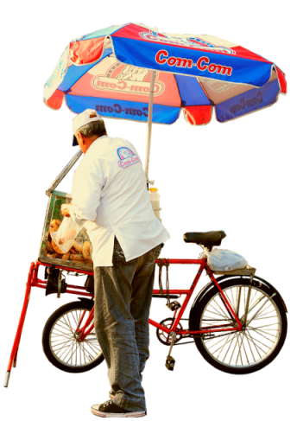
Ao se pedalar pela infraestrutura cicloviária das diferentes Regiões Administrativas do Distrito Federal, percebe-se relações espaciais muito diversas entre si, que certamente impactam na segurança e no conforto do ciclista e, consequentemente, na elaboração de projetos cicloviários de cada trecho.
Visando extrair todas as diferenças existentes, o levantamento de campo foi realizado a partir da visão do ciclista para cada trecho cicloviário, resultando assim, em um diagnóstico da infraestrutura instalada e de seu sistema.
Utilizou-se a análise multicritério para hierarquizar os parâmetros qualitativos definidos no levantamento de campo, permitindo assim, que problemas com mais de 2 (duas) variáveis que influenciem diretamente o resultado final, possam ser equacionados de forma a estabelecer prioridades, tornando o processo de tomada de decisão mais racional e eficiente.
Os parâmetros qualitativos bem como o resultado da pesquisa são apresentados a seguir.
Notes:
Reduzir calibre das linhas/inserir norte

Slide 66
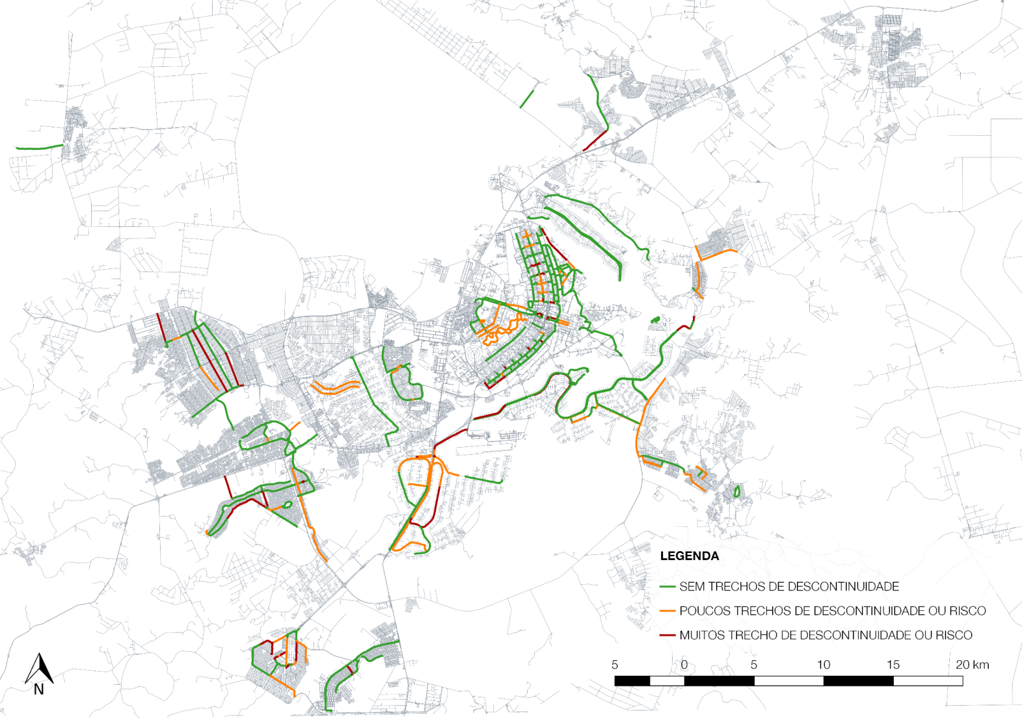
Ao analisar a malha cicloviária existente no DF, o primeiro desafio é buscar soluções para as diversas descontinuidades existentes.
Apesar da ampla quilometragem, é possível perceber que parte da infraestrutura não tem continuidade, oferecendo risco ao ciclista.
Notes:
Reduzir calibre das linhas/inserir norte

Slide 67
Abaixo seguem os atributos analisados:
1. Tipologia Viária | Ciclovia: pista própria destinada à circulação de ciclos, separada fisicamente do tráfego comum. | Ciclofaixa: parte da pista de rolamento destinada à circulação exclusiva de ciclos, delimitada por sinalização específica. | Compartilhada: caminho que pode ou não ser sinalizado, que represente uma determinada rota de melhor acesso ao destino do ciclista.
2. Localização | Em canteiro central (centro): infraestrutura própria para bicicletas, no meio do canteiro central. | No bordo direito da via: infraestrutura próxima à calçada, na via. | Na calçada: ciclofaixa ou ciclorrota sobre calçada existente, competindo espaço com pedestres.
 | Junto ao canteiro central (na via): infraestrutura própria para bicicletas, na via, junto ao canteiro. | No meio da via: infraestrutura no meio da pista, ou entre estacionamento e via. | Isolada em área verde: infraestrutura independente da via, normalmente em parques e áreas verdes.
3. Sentido de tráfego | Unidirecional: deslocamento de bicicletas sinalizado em sentido único de circulação | Bidirecional: deslocamento de bicicletas sinalizado nos dois sentidos.
4. Tipo de segregação | Apenas sinalização: são pinturas no solo, tais como faixas, pictogramas etc. | Tacha: dispositivo branco ou amarelo com elemento retrorrefletivo. | Tachão: dispositivo de cor amarela com elemento retrorrefletivo branco ou amarelo.
 | Prisma: dispositivo de cor amarela ou branca, com ou sem elemento retrorrefletivo amarelo. | Bloco de concreto: artefato de concreto alto (guard rail ou new jersey). | Guia: artefato de concreto localizado junto à pista de rolamento, no bordo do passeio público.
Notes:
Reduzir calibre das linhas/inserir norte

Slide 68
5. Largura sensível em cada sentido | Passa uma bicicleta apertada: trechos próximos à ônibus ou caminhões em alta velocidade, buracos ou baixa segregação no bordo, ou demais motivos que façam com que o ciclista tenha pouco espaço útil para se deslocar. | Passa uma bicicleta com a largura suficiente, sem folga: segregação que tire a mobilidade, infraestrutura com largura adequada, mas próxima a veículos em alta velocidade, que permita a circulação de uma bicicleta, mas não a ultrapassagem. Sensação de atenção ao ciclista. | Passa uma bicicleta com folga: a infraestrutura possui áreas de acomodação para o ciclista, ou infraestruturas bidirecionais bem segregadas ou em vias de baixo fluxo, que permitam o livre deslocamento dos ciclistas e ultrapassagens. Sensação de tranquilidade ao ciclista.
6. Linearidade da infraestrutura | Linear: largura constante ao longo do trecho e percurso retilíneo. | Pouco linear: larguras com poucas alternâncias e percurso com poucos desvios ou desvios amenos. | Não linear: larguras com muitas alternâncias e percurso com muitos desvios ou desvios abruptos.
7. Acessibilidade à infraestrutura | Satisfatória: o ciclista não enfrenta dificuldades para entrar e sair da ciclovia por qualquer rua transversal. | Insatisfatória: permite o acesso em alguns pontos, mas é insuficiente ou pouco visível. | Inexistente: o ciclista não consegue acessar a ciclovia de forma segura e é induzido a fazer parte do percurso fora dela.
8. Continuidade da infraestrutura | Sem descontinuidades relevantes: o trecho da ciclovia é contínuo ou sinalizado em toda a extensão (desconsiderar cruzamentos). | Poucos trechos de descontinuidade e/ou descontinuidades sem riscos aos ciclistas: há descontinuidades da infraestrutura, mas o ciclista consegue seguir sem riscos até o próximo trecho. | Muitos trechos de descontinuidade e/ou descontinuidades que apresentam riscos aos ciclistas: há descontinuidades que fazem com que o ciclista tenha que circular na via.
9. Sombreamento | Satisfatório: os elementos de sombreamento garantem sensação de conforto ao ciclista. | Insatisfatório: presença de poucos elementos de sombreamento, o que não garante para o ciclista conforto constante. | Inexistente: ausência de elementos de sombreamento, o que atrapalha o ciclista.
Notes:
Reduzir calibre das linhas/inserir norte

Slide 69
10. Qualidade do pavimento | Sem irregularidades | Irregularidades pontuais | Irregularidades frequentes
11. Iluminação | Satisfatório: Possui poste com altura, posicionamento e distanciamento adequados à infraestrutura cicloviária (postes específicos para a ciclovia). | Insuficiente: Possui postes, mas com altura, direcionamento e distanciamento inadequados à infraestrutura cicloviária, ou um pouco encobertos. | Inexistente: Não possui postes ou possui, mas estes estão totalmente encobertos.
12. Interferências físicas | Poucas: Simples e/ou complexas: interferências pontuais, por meio de placas, postes, folhas, ou elementos de fácil adequação/ por meio de raízes, troncos de árvores, bueiros, e outros elementos de difícil adequação. | Muitas Simples: interferências constantes de buracos, ou outros elementos de fácil adequação. | Muitas Complexas: interferências constantes, por meio de raízes, troncos de árvores, bueiros, e outros elementos de difícil adequação.
13. Sinalização nos cruzamentos | Preferências indicadas e claras: elementos estão bem localizados, garantindo a compreensão das prioridades e regras de trânsito. | Preferências indicadas, mas confusas: há poucos elementos que garantem a compreensão geral, mas geram algumas dúvidas. | Inexistente ou em más condições: há elementos confusos que causam a falsa sensação de prioridade e prejudicam o ciclista.
14. Sinalização horizontal ao longo da infraestrutura | Preferências indicadas e claras: elementos estão bem localizados, garantindo a compreensão das prioridades e regras de trânsito. | Preferências indicadas, mas confusas: há poucos elementos, que garantem a compreensão geral, mas geram algumas dúvidas. | Inexistente ou em más condições: há elementos confusos que causam a falsa sensação de prioridade e prejudicam o ciclista.
15. Sinalização vertical ao longo da infraestrutura | Satisfatória: placas em boas condições ao longo de todo o trecho. | Insatisfatória: placas em condições ruins ou em poucos trechos.
Notes:
Reduzir calibre das linhas/inserir norte

Slide 70
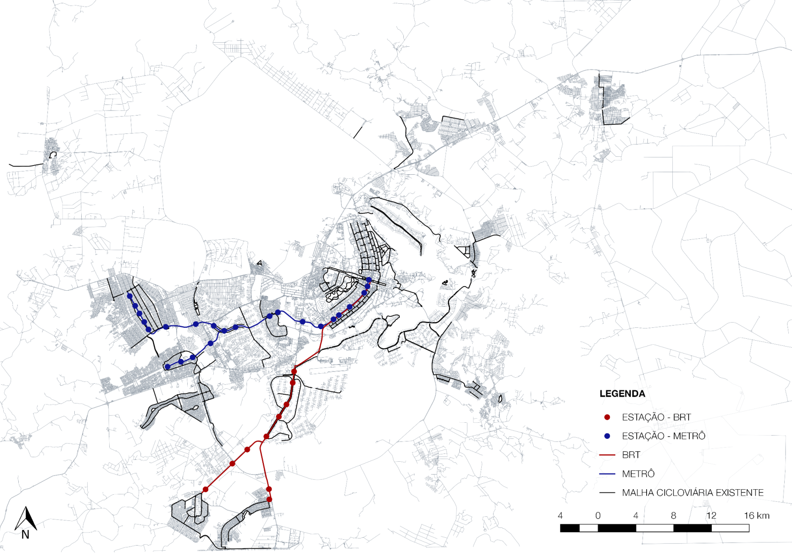
Integração dos modos de transporte:
Infraestrutura cicloviária existente e marcação das estações de metrô e BRT.
Notes:
Reduzir calibre das linhas/inserir norte

Slide 71
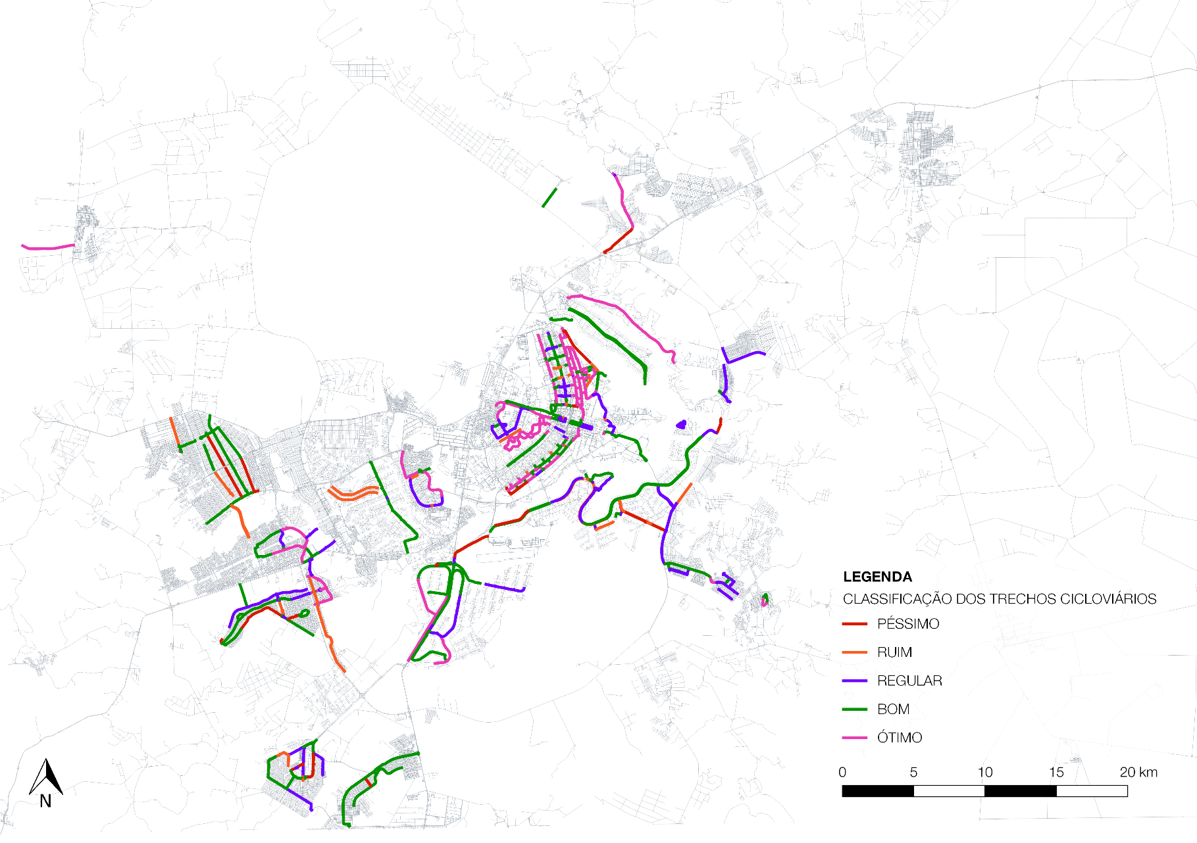
Classificação geral dos trechos cicloviários
Infraestrutura cicloviária existente classificada de acordo com os critérios listados anteriormente.
Notes:
Reduzir calibre das linhas/inserir norte

Slide 72
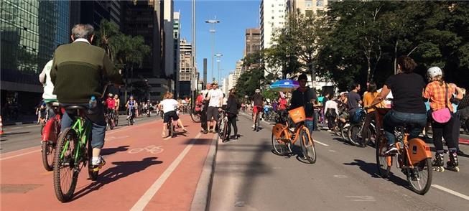
Paulista Fechada (SP) Fonte: mobilize.org
Imagem: Cidade Ativa

Slide 73
5. AÇÕES PROPOSTAS
Notes:
GESTÃO - DIAGNÓSTICO

Slide 74
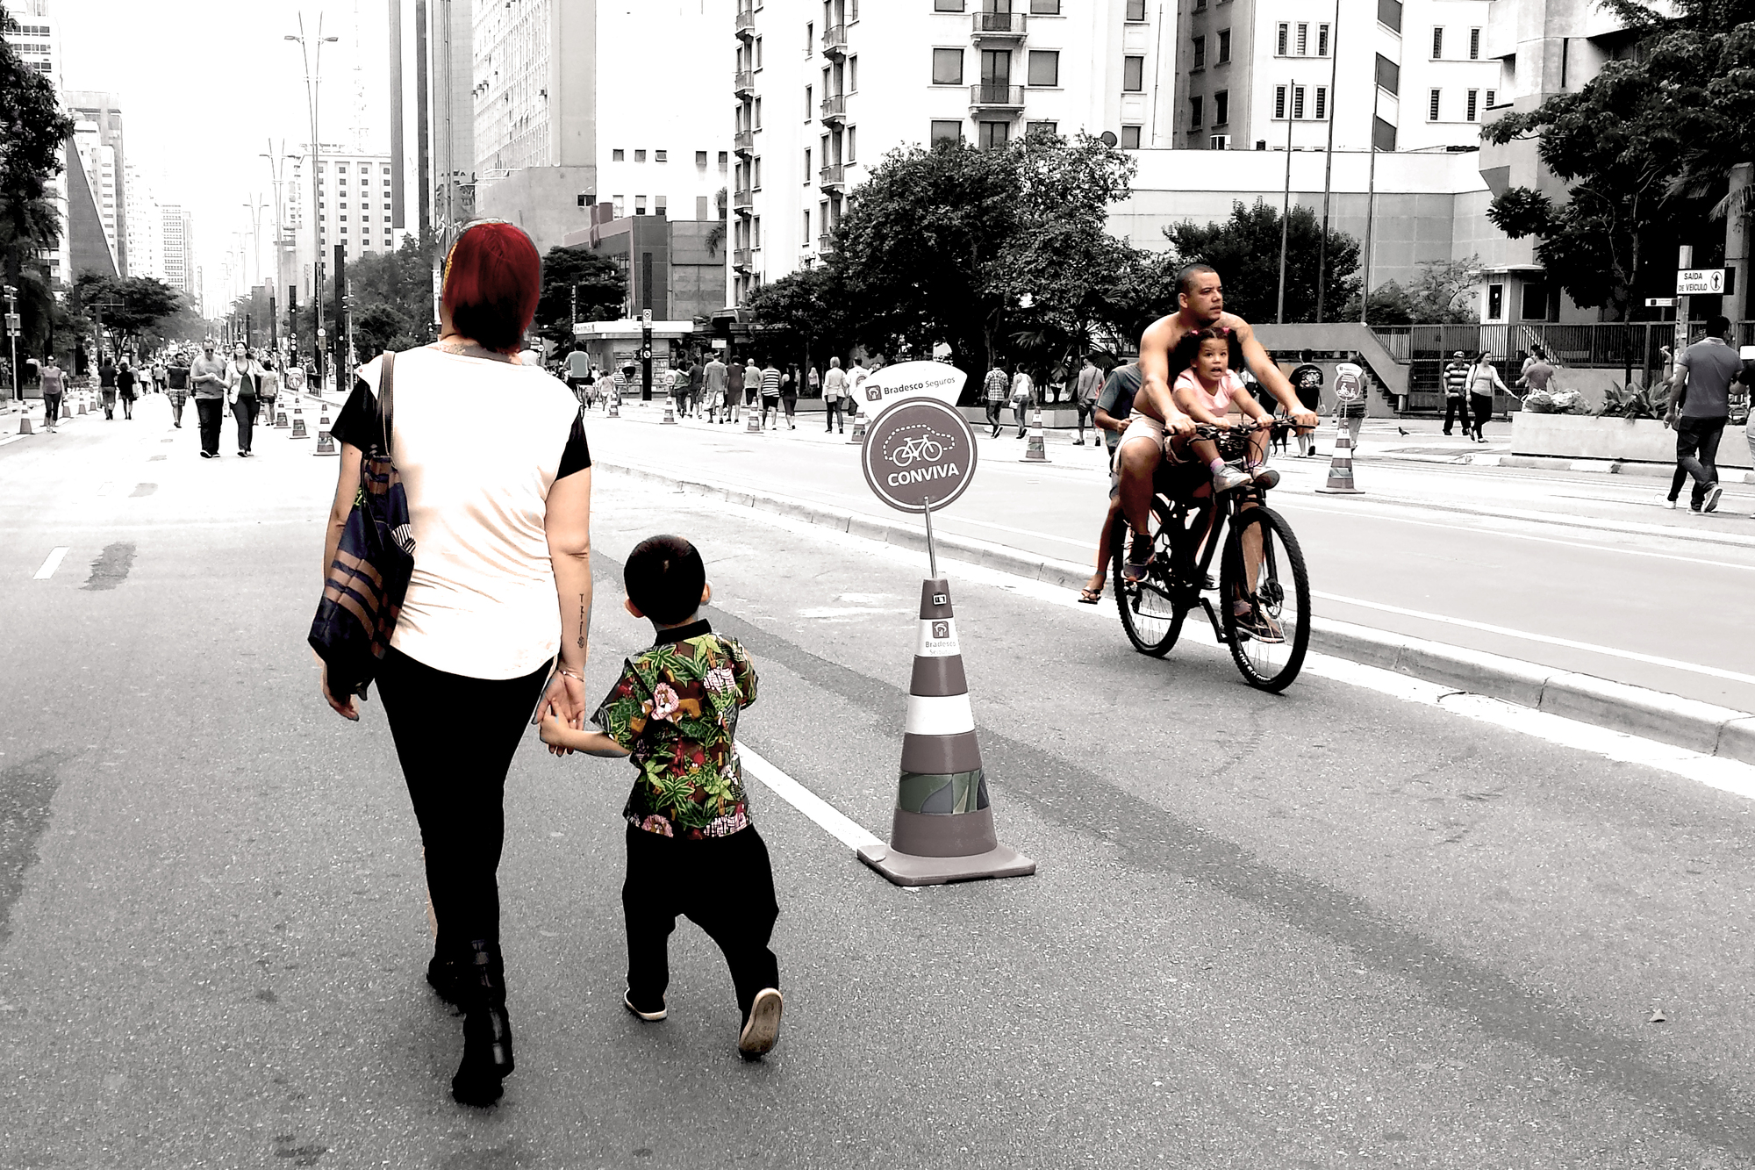
Imagem: São Paulo - Cidade Ativa - Fonte: Archdaily
www.archdaily.com.br/br/914293/como-viver-em-sociedade-influencia-nossos-comportamentos-individuais

Slide 75
    As ações propostas foram classificadas em 5 grupos de atuação que entendemos ser complementares.
Ações
Fiscalização
Sinalização
Participação Social
Infraestrutura
Educação e Comportamento

Slide 76
5. AÇÕES PROPOSTAS
5.1 Fiscalização
Notes:
GESTÃO - DIAGNÓSTICO

Slide 77
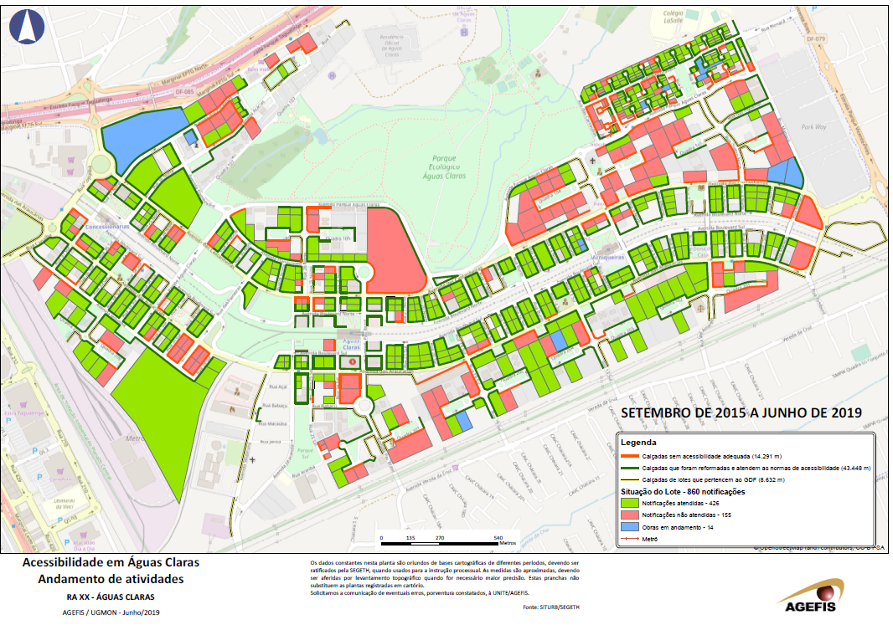
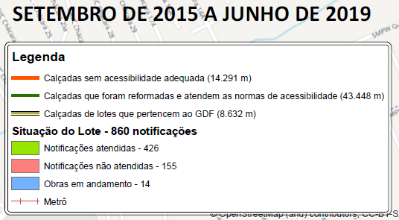
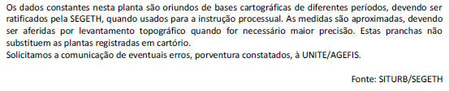
    Fiscalização por Região Administrativa
A Agência de Fiscalização de Brasília (AGEFIS), desde 2017 vem desenvolvendo um trabalho eficiente de Orientação Técnica, onde foram realizadas vistorias de orientação para acessibilidade em edificações e obras de urbanização, aplicando as normas de acessibilidade na elaboração de projetos de edificação e urbanização. Em Águas Claras, primeira RA a receber este trabalho, já foram construídas quase 30 km lineares de calçada acessíveis. Próximas Etapas: Asa Sul - Plano Piloto.
Priorização e Padronização da urbanização – SEMOB + SEDUH + CIDADES
Cronograma de Fiscalização – SEMOB + SEDUH + CIDADES + DF Legal
Notificação – DF Legal
Notes:
Entrar em contatos com AGEFIS

Slide 78
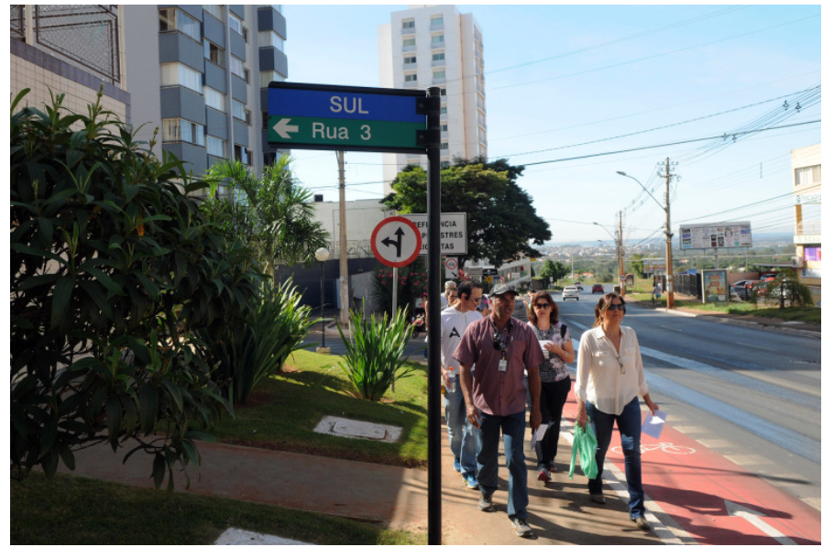
1ª Caminhada Urbana em Águas Claras (equipe AGEFIS)
Fonte: Agência Brasília
Notes:
Entrar em contatos com AGEFIS

Slide 79
5. AÇÕES PROPOSTAS
5.2 Sinalização
Notes:
GESTÃO - DIAGNÓSTICO

Slide 80
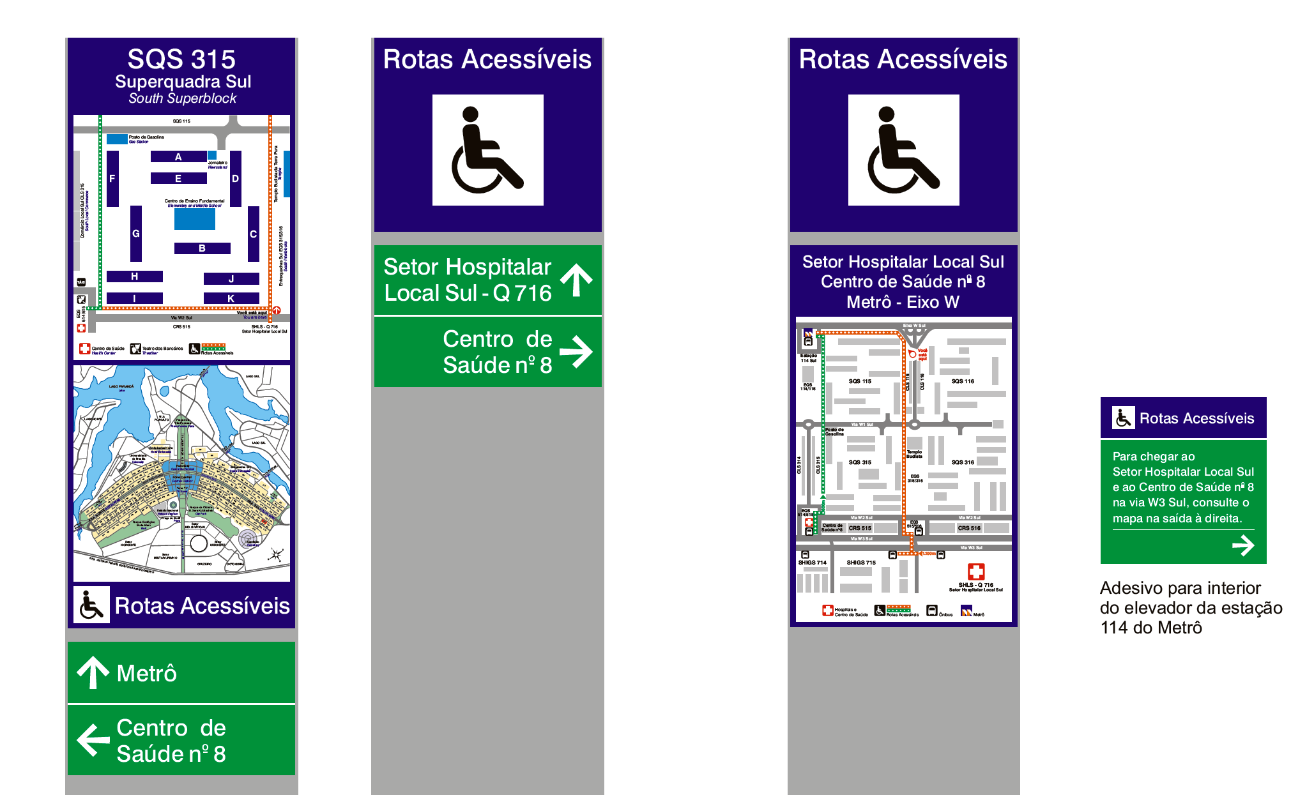

Aumentar a Sinalização urbana voltada a pedestres e ciclistas
Criar um sistema de sinalização urbana para orientar pedestres e ciclistas tornando os deslocamentos fáceis e confiáveis. O sistema deverá incluir mapas posicionados nos principais equipamentos, sistema de transporte e outros pontos de referência. A sinalização deverá também informar as distâncias e os tempos dos deslocamentos, pois tal informação poderá auxiliar na escolha por um modo ativo de deslocamento. O sistema deverá ter duas vertentes:
      Sinalização nas vias e espaços públicos com indicação das rotas, dos equipamentos, da rede de transporte público, dos tempos de deslocamentos e mapas indicativos;
      Sinalização indicativa de mapas de entorno nos pontos de parada de ônibus, estação de metrô e BRT.
Modelo de Placa de Sinalização Urbana do Plano Piloto

Slide 81



Estação Galeria – Setor Comercial Sul
Modelo de simulação de isócronas, zonas de intervalos de tempo de caminhada. A imagem acima mostra quanto tempo demora para chegar até a estação de metrô e onde seria indicado colocar a sinalização para pedestres.
Fonte : Souza (2015)
Unidades de informações para os pedestres
Tempo de caminhada:
5 minutos
10 minutos
15 minutos
Fonte: Google Earth

Slide 82
5. AÇÕES PROPOSTAS
5.3 Educação e Comportamento
Notes:
GESTÃO - DIAGNÓSTICO

Slide 83
Diretrizes Para As Campanhas:
O objetivo desta etapa do plano é estabelecer as principais diretrizes que devem nortear as ações de educação relativas à mobilidade ativa. As diretrizes a seguir devem pautar as campanhas educativas, programas de educação de trânsito, formação de condutores e cursos de capacitação de técnicos do DF:
    Promover a cultura de estímulo ao andar a pé e o uso da bicicleta como modo de transporte, de forma integrada e segura com os outros modos de transporte;
    Promover campanhas educativas, programas de educação de trânsito, que visem a segurança de pedestres e ciclistas para todas as faixas etárias;
    Desestimular o uso do transporte individual motorizado, com foco na racionalização e na redistribuição da demanda pelo espaço viário;
    Promover o conhecimento sobre os efeitos indesejáveis da utilização indiscriminada do transporte individual motorizado.
AÇÃO | VIAS URBANAS | RODOVIAS
PLANEJAMENTO | SEMOB DETRAN | SEMOB DER
REALIZAÇÃO | DETRAN | DER
A Importância da Educação
A educação é o que promove mudança da cultura, conscientizando a respeito de ações que assegurem a vida e criem um trânsito mais seguro. Através de campanhas também é possível propiciar o incentivo e respeito aos modos de transporte ativos.

Slide 84

83
Fonte: Agência Brasília

Slide 85

84
Fonte: Agência Brasília

Slide 86



T
R
Â
N
S
I
T
O
S
E
G
U
R
O
S
E
M
P
R
E
ransitar nas rodovias era algo duro.
udes, eram os motoristas, e sem valores.
ngulos e visões diferentes conviviam em um trânsito inseguro.
a vida do pedestre: só um show de horrores!
im, Celulares desviavam a atenção dos condutores.
sso fazia parecer que estavam todos no escuro.
ranseunte para atravessar na faixa pensava: - Não me aventuro!
pavor e a velocidade imperavam nos veículos e seus motores.
em pestanejar o cidadão se tornou mais maduro.
ncontrou meios muito mais acolhedores.
arantiu a segurança no trânsito sem deixar um furo.
niu sabedoria, cordialidade, atenção entre outros ardores.
odar nas rodovias agora não é mais um imenso apuro.
condutor é íntegro e entre outros fatores:
uperou todos seus rancores;
spalhou a paz no trânsito de modo puro;
ostrou sabedoria aos infratores;
riorizou valorizar o trânsito e seu futuro;
espeitou as leis tornando todos ganhadores;
scolheu viver. Decidiu pelo trânsito seguro!
1° Lugar – Categoria Cidadão
Concurso Prêmio Detran-DF de Educação de Trânsito
Marcelo Fernandes De Miranda

Slide 87


A Mini Cidade
A Mini Cidade é um material do Detran-DF que tem por objetivo ensinar as crianças que o espaço da rua não é apenas para os veículos motorizados, e sim um espaço para ser compartilhado por todos os modos. As atividades no tapete que simula o espaço urbano demonstram quais são os direitos dos pedestres e ciclistas.
Foto do Dia Mundial Sem Carro de 2017. Ação realizada no Setor Comercial Sul com crianças da rede de ensino público. Fonte: SEMOB

Slide 88


Respeite O Ciclista. Mantenha 1,5m de distância.
A Vida Passa Pelo Trânsito.
A campanha busca por conscientizar a população a respeito da legislação, que estabelece a distância de 1,5 metro entre os carros e os ciclistas. Assim, devido à média das ruas brasileiras ser de 3 metros, a ação demonstra que o recomendável é ultrapassar o ciclista, e não passar por ele. Além dos materiais tradicionais, a campanha também produziu placas para serem fixadas nas bicicletas – o respeitômetro – com a medida certa de 1,5 metro.
Foto do Dia Mundial do Ciclista.
Ação realizada em conjunto com grupos de pedal na Avenida Independência, Planaltina, DF Fonte: Agência Brasília
87

Slide 89


Informações do Guia:
Mapa Cicloviário do DF
  Quais são as infraestruturas cicloviárias
  Dicas para pedalar
  Diretrizes de Segurança
  Modos de sinalização
  Benefícios do uso da bicicleta
  Dicas para motoristas
    Diretriz
Promover campanhas educativas, programas de educação de trânsito, que visem a segurança de pedestres e ciclistas, para todas as faixas etárias;
    Diretriz
Promover a cultura de estímulo ao andar a pé e ao uso da bicicleta como modo de transporte, de forma integrada e segura com os outros modos de transporte;

Slide 90



    Diretrizes
    Promover o conhecimento sobre os efeitos indesejáveis da utilização indiscriminada do transporte individual motorizado.
    Desestimular o uso do transporte individual motorizado, com foco na racionalização e na redistribuição da demanda pelo espaço viário.

Slide 91

Campanhas Antiassédio
O registro de casos de assédio contra mulheres no transporte público do Distrito Federal aumentou 40% em 2017, em relação aos números registrados no ano anterior. Enquanto em 2017 foram 301 casos, em 2016 foram feitas 186 ocorrências.
De acordo com a Secretaria da Segurança Pública e da Paz Social, os crimes registrados se referem a casos de quando o agressor esbarra, encosta, passa a mão em alguém de forma ofensiva.
Em comemoração ao Dia Internacional da Mulher, a Secretaria de Mobilidade lançou a adesão do DF à campanha nacional ”Ônibus é lugar de respeito! Chega de abusos!”. A campanha contou com iniciativas como cartazes nos ônibus, folhetos para distribuição nos terminais de passageiros, além de veículos adesivados.
Estão previstos ainda cursos para motoristas e cobradores. Os trens da Companhia do Metropolitano do DF (Metrô) também integraram a iniciativa.
    AÇÃO GOVERNAMENTAL: Plano Estratégico 2019-2060
Eixo Segurança > Batalha 3 > Reduzir 10% violência contra a mulher

Slide 92

Campanha Antiassédio do Metrô DF. Já em desenvolvimento
Firmada em 2017 pela Companhia do Metropolitano do DF (Metrô-DF) juntamente com a Delegacia Especial de Atendimento à Mulher da Polícia Civil do Distrito Federal (Deam), a Secretaria de Estado de Trabalho, Desenvolvimento Social, Mulheres, Igual-dade Racial e Direitos Humanos (Sedestmidh) e a Secretaria Adjunta de Políticas para as Mulheres, Igualdade Racial e Direitos Humanos do DF.
A ação busca alertar para o fato de que importunar alguém, em lugar público ou acessível ao público, de modo ofensivo é crime previsto na Lei de Contravenções Penais.

Slide 93
5. AÇÕES PROPOSTAS
5.4 Participação Social
Notes:
GESTÃO - DIAGNÓSTICO

Slide 94
A Participação Social é um direito garantido na Constituição Federal conforme inciso II art. 204.
    “participação da população, por meio de organizações representativas, na formulação das políticas e no controle das ações em todos os níveis”.
Na gestão participativa, os cidadãos são ouvidos no processo de tomada de decisão dos governantes, contribuindo para que as políticas públicas atendam ao interesse público. Diante deste contexto, a participação social nada mais é que o diálogo entre a sociedade e o governo no processo decisório destas políticas.
Buscando fortalecer a participação do cidadão, em Janeiro de 2012, foi sancionada uma Lei Federal nº 12.587 que instituiu as diretrizes da Política Nacional de Mobilidade Urbana – PNMU, que tem por objetivo contribuir para o acesso universal à cidade, o fomento e a concretização das condições que contribuam para a efetivação dos princípios, objetivos e diretrizes da política de desenvolvimento urbano, por meio de planejamento e da gestão democrática do Sistema Nacional de Mobilidade Urbana (SNMU).
A PNMU tem entre suas diretrizes priorizar os modos de transportes não motorizados sobre os motorizados e os serviços de transporte público coletivo sobre o transporte individual motorizado, bem como buscar a integração entre os modos e serviços de transporte urbano.
Somando-se a esta lei federal, foi instituído em Maio de 2014 o Decreto Federal nº 8.243, que trata sobre a Política Nacional de Participação Social - PNPS e tem como objetivo fortalecer e articular os mecanismos e as instâncias democráticas de diálogo e a atuação conjunta entre a administração pública federal e a sociedade civil.
No âmbito do Distrito Federal, em 2015, o Decreto nº 36.772 instituiu o Sistema de Participação Popular da Mobilidade com a finalidade de promover o diálogo e o planejamento participativo na área da mobilidade.
Dentre seus objetivos, destaca-se a necessidade de promover a integração dos agentes governamentais e não governamentais que atuam na área de mobilidade ressaltando o reconhecimento da participação popular como direito do cidadão e expressão de sua autonomia.
Atualmente a atuação da SEMOB junto à sociedade civil, baseada nos instrumentos legais mencionados, tem ocorrido por meio da realização de reuniões mensais (grupo de trabalho) com grupos de ciclistas e cidadãos envolvidos na temática da Mobilidade Ativa, com o intuito de promover debates em torno de problemáticas em busca de soluções e proposições.
Notes:
INTEGRAÇÃO COM A BICICLETA metro/ônibs

Slide 95

As reuniões mensais com os ciclistas são espaços onde são ouvidos os anseios daqueles que utilizam a bicicleta como modo de transporte, e/ou lazer. A troca de informações entre o Estado e o cidadão permite aos gestores terem acesso às demandas e acrescentar aos planos e políticas públicas já existentes ou em novos, as demandas que de fato possam atender a população de Brasília e que sejam viáveis.
Expandir as conversas formais e informais com mais grupos organizados das Regiões Administrativas do DF é uma das estratégias para fortalecer o debate em prol da ciclomobilidade.
Busca-se o reconhecimento da Mobilidade Ativa como modo de transporte não poluente, bem como o aumento da parcela de usuários da bicicleta como modo de transporte na divisão modal do Distrito Federal.
Participação
EMPODERAMENTO
Reunião do GT + BIKE em Novembro de 2017
Fonte: Arquivo SEMOB
=
Notes:
INTEGRAÇÃO COM A BICICLETA metro/ônibs

Slide 96

O planejamento da malha cicloviária foi embasado nas diretrizes da Política Nacional de Mobilidade Urbana - PNMU bem como na orientação de prioridades apresentada pelos ciclistas.
No dia 18 de janeiro de 2018 foi realizada no Auditório do DER uma Oficina de Participação Social com a comunidade do GT +BIKE, promovida por esta Secretaria, totalizando a presença de 18 pessoas.
A partir da análise comparativa realizada, foram identificadas as necessidades de complementação e melhoria das submalhas existentes. Dessa forma, foi sugerida a ampla revisão tanto dos traçados implantados como dos previstos em projetos.
Os participantes elaboraram um mapa, fizeram propostas, debateram entre si e apresentaram para todos os presentes.
Após a apresentação do Produto, todos os presentes foram convidados a participar da elaboração e discussão de propostas cicloviárias para o Distrito Federal.
Oficina de Participação Social
Fonte: Arquivo SEMOB

Slide 97

Fonte: Imprensa Rio Claro SP

Slide 98

Ceilândia Fonte: Rodas da Paz - Julho 2017

Slide 99


Diferentemente da ciclomobilidade, ainda não são muitos os ativistas pela causa da mobilidade a pé. Assim, ainda não existe um grupo de trabalho realizando reuniões mensais. Entretanto, estão surgindo e ganhando visibilidade as organizações interessadas no tema. Estas organizações são em sua maioria formadas por acadêmicos que desenvolvem trabalhos acerca dos problemas da mobilidade no DF.
Principais organizações:
  Brasília para Pessoas
  Associação Andar a Pé – O movimento da Gente
    Ação:
Criar o Conselho de Mobilidade Ativa – COTEMOB
Objetivo: Discutir conjuntamente as temáticas de mobilidade a pé e ciclomobilidade, evitando dois grupos de temáticas afins (mobilidade ativa)
Órgãos envolvidos: SEMOB, SEDUH, SECRETARIA DE CIDADES, NOVACAP e Sociedade civil organizada.
Diagnóstico da Associação Andar a Pé
Safari Urbano - 2017
98
Notes:
INTEGRAÇÃO COM A BICICLETA metro/ônibs

Slide 100
5. AÇÕES PROPOSTAS
5.5 Infraestrutura
Notes:
GESTÃO - DIAGNÓSTICO

Slide 101

Plataforma Superior da Rodoviária.
Fonte: Agência Brasília

Slide 102
- Critérios de priorização
    Devido ao planejamento urbanístico modernista do Distrito Federal as questões de mobilidade abordarão características, distâncias e perfis sociais muito específicos em cada Região Administrativa. Por isso, para classificar os trechos e priorizá-los neste Plano de Mobilidade Ativa, fez-se necessária a aplicação de análise multicritérios com valores ponderados e definidos pela equipe técnica desta SEMOB. O método escolhido já foi aplicado no Plano Diretor Cicloviário Integrado – (PDCI) de Porto Alegre – RS, aprovado em 2009.
    As ações relacionadas à infraestrutura foram classificadas em grupos de prioridades que variam de acordo com a existência dos projetos licitados/em obras, projetos executivos aprovados, projetos em elaboração, projetos a serem atualizados e a expansão da infraestrutura conforme planejamento. Para definição das prioridades do planejamento, foram estabelecidos 3 eixos de critérios principais, suas ponderações e subcritérios, sendo:
Integração
Infraestrutura
Sócio
Cultural - PDAD
0.3
0.3
0.4
Tipologia
Renda
Com a RA-I
0.2
0.3
0.3
Conexões
Acidentes
Entre RA’s
0.3
0.2
0.3
Terminais/Mobiliário
Gênero
Com outros
Modos
0.2
0.2
0.4
Análise da Malha
0.3
Tempo médio
0.3

Slide 103


- Mobilidade a pé – (Padronização na Requalificação)
Com base na legislação vigente sobre espaço viário e acessibilidade, reforçamos nas próximas páginas alguns parâmetros que estão no Guia de Urbanização* e são importantes de serem considerados nas qualificações dos espaços urbanos.
*Guia de Urbanização: ver página 90 do Caderno 1 deste Plano de Mobilidade Ativa.
Disponível em: www.seduh.df.gov.br/wp-conteudo/uploads/2018/07/Guia-de-Urbanizacao_Revis%c3%a3o_Elei%c3%a7%c3%b5es.pdf
Notes:
COLOCAR AS REFERENCIAS DO GUIA DE URBANIZAÇÃO E LEGISLAÇÃO

Slide 104



- Mobilidade a pé – (Padronização na Requalificação)
*Guia de Urbanização: ver página 90 do Caderno 1 deste Plano de Mobilidade Ativa.
Disponível em: www.seduh.df.gov.br/wp-conteudo/uploads/2018/07/Guia-de-Urbanizacao_Revis%c3%a3o_Elei%c3%a7%c3%b5es.pdf
Notes:
COLOCAR AS REFERENCIAS DO GUIA DE URBANIZAÇÃO E LEGISLAÇÃO

Slide 105

Travessia via S3/W3 Sul. Fonte: Blog Brasília Para Pessoas

Slide 106
ETAPAS DO PLANEJAMENTO (SEMOB)
1 e 2 - CURTO PRAZO (NOVACAP/SODF/RA)
Finalizar obras de calçadas já iniciadas
Executar projetos de rotas licitados
Executar projetos executivos de rotas acessíveis finalizados e aprovados
3 - MÉDIO PRAZO (NOVACAP/SODF/SEDUH)
Executar projetos executivos de
requalificação finalizados e aprovados
Concluir Projetos em elaboração
Elaborar projetos do trechos já diagnosticados
4 - LONGO PRAZO (NOVACAP/SODF)
Executar os projetos elaborados e aprovados no médio prazo
As ações de Mobilidade a Pé foram pautados nos diagnósticos apresentados anteriormente e nos projetos desenvolvidos por outros órgãos e entidades do Distrito Federal, sempre com o foco no planejamento de uma cidade mais humana e democrática.
Destacamos que há o entendimento de que a infraestrutura da mobilidade a pé deve ser compreendida como rotas que conectam um ponto a outro. Assim, foram priorizadas rotas que conectam os pedestres aos equipamentos públicos relevantes no contexto urbano como Hospitais Regionais, Centros de Ensino Especial, Áreas Centrais, Institutos Federais, Terminais Rodoviários, Estações de Metrô e BRT.
    O número das ações conforme seus prazos (curto, médio e longo) está correlacionado com os planos governamentais da próxima página.

Slide 107
1 – Plano de Ação Distrital de Acessibilidade (TCDFT)
Coordenação da SEMOB
Ação Conjunta Interinstitucional
PPA 2020/2023:
Ação Não Orçamentária 10682: coordenação, estruturação e acompanhamento do plano de ação distrital de acessibilidade (SEMOB)
3 e 4 – Plano Plurianual 2020/2023
Meta 607 - contratar projetos executivos voltados para o pedestre (SEMOB)
Meta 608 - implantar 150.000,00m² de projetos voltados para o pedestre (SEMOB)
Ações Orçamentárias;
3087: execução de obras de acessibilidade
3052: implantação do projeto de urbanização
Ações Não Orçamentárias:
10612: elaboração de projetos de calçadas, ciclovias e ciclofaixas no Distrito Federal (SEDUH)
10484: implementação de escritório de projetos (SEMOB)
2 - LOA 2020
6209 1110 8145 - (EPI) Execução de obras de urbanização - calçadas com Acessibilidade na Região Administrativa da Candangolândia
6209 1110 8153 (SODF) - (EPI) Construção e reforma de calçadas
6209 1110 8164 (NOVACAP) - (EPI) Construção e reforma de calçadas no Distrito Federal
6209 1110 8179 (NOVACAP) - (EPI) Construção e reforma de calçadas (em 2020)
OBS.: Planos e ações governamentais correlacionados às etapas de planejamento descritas na página anterior.

Slide 108
Rotas Acessíveis aos Equipamentos Públicos - a partir dos pontos de transporte público mais próximos, foram elaborados projetos que configuram trajetos contínuos, sinalizados e livres de quaisquer obstáculos, de modo a garantir a circulação segura de pedestres em geral, principalmente de pessoas com deficiência e/ou mobilidade reduzida. A ação definiu como prioritárias as rotas aos equipamentos públicos e o entorno das estações de metrô, de modo a beneficiar o maior número de usuários.
Plano de Ação Distrital de Acessibilidade
Hospitais Regionais | Projetos Elaborados | Extensão (m²) | Ação
Em relação aos equipamentos públicos de saúde ficou definido que eram prioritários os Hospitais Regionais. As rotas foram definidas promovendo a ligação até a parada de transporte público mais próxima. Foram identificados os trajetos percorridos pelos pedestres, a existência de outros equipamentos ao logo do trajeto e foram analisadas a largura e a qualidade do passeio. | Hospital Regional Asa Norte - HRAN | 4.578 | Prioridade 1 falta executar Projetos executivos elaborados pela SEGETH, aprovados, com recursos do FUNDURB e licitados pela NOVACAP
 | Hospital Regional de Brazlândia - HRBz | 3.318
 | Hospital Regional de Ceilândia – HRC | 3.030
 | Hospital Regional do Gama - HRG | 2.055
 | Hospital Regional do Guará - HRGu | 2.170
 | Hospital Regional do Paranoá - HRPa | 4.120
 | Hospital Regional de Planaltina – HRPl | 3.470
 | Hospital Regional de Santa Maria - HRSM | 750
 | Hospital Regional de Samambaia - HRSam | 2.020
 | Hospital Regional de Sobradinho – HRS | 2.180
 | Hospital Regional de Taguatinga - HRT | 16.240

Slide 109

Rotas Acessíveis aos Hospitais Regionais
HRPl
HRS
HRBz
HRAN
HRPa
HRC
HRGu
HRT
HRSam
HRG
HRSM
Notes:
INTEGRAÇÃO COM A BICICLETA metro/ônibs

Slide 110
Rotas Acessíveis aos Equipamentos Públicos - a partir dos pontos de transporte público mais próximos, são elaborados projetos que configuram trajetos contínuos, sinalizados e livres de quaisquer obstáculos, de modo a garantir a circulação segura de pedestres em geral, principalmente de pessoas com deficiência e/ou mobilidade reduzida. A ação definiu como prioritárias as rotas aos equipamentos públicos e o entorno das estações de metrô, de modo a beneficiar o maior número de usuários.
Plano de Ação Distrital de Acessibilidade
Centros de Ensino | Projetos Elaborados | Extensão (m²) | Ações
Em relação aos equipamentos públicos de ensino ficou definido que eram prioritários os Centro de Ensino Especial. As rotas foram definidas promovendo a ligação até a parada de transporte público mais próxima. Foram identificados os trajetos percorridos pelos pedestres, a existência de outros equipamentos ao logo do trajeto e foram analisadas a largura e a qualidade do passeio. | Centro de Ensino Especial 01 Brazlândia | 2.892 | Prioridade 2 Projetos executivos elaborados pela SEDUH e aprovados. Falta: recursos* (SEMOB/SEDUH/NOVACAP/RA), licitar e executar (NOVACAP/SODF)
 | Centro de Ensino Especial 02 Ceilândia | 10.509
 | Centro de Ensino Especial 01 Gama | 7.010
 | Centro de Ensino Especial 01 Samambaia | 4.380
 | Centro de Ensino Fundamental Santa Maria | 3.545
 | Centro de Ensino Especial 01 Sobradinho | 3.747
 | Centro de Ensino Especial 01 Taguatinga | 7.337
 | Centro de Ensino Especial 01 Ceilândia |  | Prioridade 3 Falta elaborar projetos (SEDUH/RA/SEMOB), aprová-los, recursos, licitar e executar
 | Centro de Ensino Especial 01 Guará (será contemplado na execução da rota ao HRGu)
 | Centro de Ensino Especial 01 Santa Maria
 | Centro de Ensino Especial 01 Planaltina
*LOA 2020
6209 1110 8145 - (EPI) Execução de obras de urbanização - calçadas com Acessibilidade na Região Administrativa da Candangolândia
6209 1110 8153 (SODF) - (EPI) Construção e reforma de calçadas
6209 1110 8164 (NOVACAP) - (EPI) Construção e reforma de calçadas no Distrito Federal
6209 1110 8179 (NOVACAP) - (EPI) Construção e reforma de calçadas (em 2020)

Slide 111

CEE 01
Planaltina
CEE 01
Sobradinho
CEE 01
Brazlândia
CEE 02
Ceilândia
CEE 01
Taguatinga
CEE 01
Guará
CEE 01
Brasília
CEE 01
Ceilândia
CEE 02
Brasília
CEE 01
Samambaia
CEE 01
Gama
CEE 01
Santa Maria
Notes:
INTEGRAÇÃO COM A BICICLETA metro/ônibs

Slide 112
Rotas Acessíveis aos Equipamentos Públicos - a partir dos pontos de transporte público mais próximos, são elaborados projetos que configuram trajetos contínuos, sinalizados e livres de quaisquer obstáculos, de modo a garantir a circulação segura de pedestres em geral, principalmente de pessoas com deficiência e/ou mobilidade reduzida. A ação definiu como prioritárias as rotas aos equipamentos públicos e o entorno das estações de metrô, de modo a beneficiar o maior número de usuários.
Institutos Federais de Brasília | Projetos Elaborados | Extensão (m²) | Ações
Em relação aos equipamentos públicos de ensino ficou definido que eram prioritários os Centro de Ensino Especial. As rotas foram definidas promovendo a ligação até a parada de transporte público mais próxima. Foram identificados os trajetos percorridos pelos pedestres, a existência de outros equipamentos ao logo do trajeto e foram analisadas a largura e a qualidade do passeio. | IFB – campus Brasília | 2.499 | Prioridade 2: Tem projeto executivo aprovado (SEDUH) e recursos FUNDURB. Falta: licitar e executar.
 | IFB – campus Samambaia | 6.816 | Prioridade 3: Tem projeto executivo aprovado. Falta: recursos (PLOA 2020 – SEDUH), licitar e executar (NOVACAP).
 | IFB – campus São Sebastião |  | Prioridade 3: Tem projeto executivo aprovado (SEDUH). Falta: recursos (LOA 2020 – NOVACAP), licitar e executar (NOVACAP).
 | IFB – campus Ceilândia |  | Prioridade 4: Falta: elaborar projeto executivo e aprovar (SEDUH), recursos, licitar e executar.
 | IFB – campus Estrutural
 | IFB – campus Gama
 | IFB – campus Planaltina
 | IFB – campus Recanto das Emas
 | IFB – campus Riacho Fundo
 | IFB – campus Taguatinga
Notes:
INTEGRAÇÃO COM A BICICLETA metro/ônibs

Slide 113


Slide 114
Áreas Prioritárias | Projetos Elaborados | Extensão (m²) | Ações
Segundo o artigo 23 do PDTU, que dispõe sobre a definição de áreas prioritárias para requalificação, implantação de calçadas e travessias, observando-se normas técnicas de acessibilidade, a SEGETH vem desde 2016 elaborando os projetos de requalificação em áreas centrais. | Requalificação da Via S3 | 1,98 Km | Prioridade 1 falta executar Etapa 2 Emenda Parlamentar (SEMOB)
 | Requalificação do Setor Hospitalar Sul | 162.558 | Prioridade 1 falta executar (programa Adote uma Praça - SEDUH)
 | Requalificação do Setor Comercial Sul | 62.020
 | Requalificação do Setor de Rádio e TV Sul | 99.852,7 | Prioridade 2 Tem projeto executivo aprovado (SEDUH). Falta: recursos, licitar e executar
 | Requalificação do Setor Hoteleiro Sul | 232.817
 | Requalificação do Setor de Autarquias Norte | 10.043
 | Requalificação do Setor Hoteleiro Norte | 209.495
 | Requalificação do Setor Bancário Sul | - | Prioridade 3 Projeto executivo em elaboração (SEDUH). Falta: aprovar, recursos, licitar e executar
 | Requalificação do Setor Bancário Norte | - | Prioridade 4 Falta: elaborar projeto executivo e aprovar, recursos, licitar e executar

Slide 115


Slide 116

Revitalização áreas prioritárias
ANTES: Setor Comercial Sul 3

Slide 117

Revitalização áreas prioritárias
DEPOIS: Setor Comercial Sul 3

Slide 118

    Requalificação de Pontos de turismo e lazer
A proposta para o início da Requalificação de Pontos turísticos e de lazer é começar por tornar acessíveis os principais pontos turísticos da cidade, que já possuem projeto executivo na Secretaria do Esporte, Turismo e Lazer.
Também se faz necessário, nesta primeira etapa, a adequação dos parques urbanos com acessibilidade e acesso por meio de transporte público coletivo. Um exemplo de obra que foi executada no ano de 2017 foi o projeto de acessibilidade no Parque da Cidade Dona Sarah Kubitschek.
  Torre de TV
  Catedral Metropolitana
  Lago Paranoá (Ponte JK)
  Praça dos Três Poderes
  Memorial JK
  Palácio da Alvorada
  Palácio Catetinho
  Palácio do Itamaraty
  Palácio do Planalto
  Torre de TV Digital
AÇÃO GOVERNAMENTAL: PPA 2020/2023
Órgãos envolvidos: SETUR/SEMOB/NOVACAP/SODF
Ação Orçamentária: 3087
Parque da Cidade. Fonte: Agência Brasília
Notes:
Confirmar se é

Slide 119

Notes:
Verificar se permanece

Slide 120
Integração com Transporte Público | Diagnóstico | Prioridade | Extensão
Qualificação dos trajetos de acesso aos principais locais de embarque e desembarque de transporte público (terminais rodoviário, BRT e estações de metrô) conforme diagnóstico e índice de caminhabilidade – ICam*, realizado pela SEMOB no ano de 2017 | ICam < 45 | 1 | 31 km
 | 45 > ICam < 65 | 2 | 59,5 km
 | ICam < 65 | 3 | 2,2 km
Total de calçadas mapeadas |  |  | 92,7 km
*ICam: ver critérios e definições na página 52, do capítulo Diagnóstico.
Planos de Governo
Plano Estratégico 2019-2060 | Plano Plurianual PPA 2020-2023
Eixo Temático | Programa Temático | Programa de Gestão, manutenção e serviços ao Estado
Desenvolvimento Territorial | 6209 – Infraestrutura | 8209 – Infraestrutura: Gestão e Manutenção
 | 6216 – Mobilidade Urbana | 8216 – Mobilidade Urbana: Gestão e Manutenção
Notes:
INTEGRAÇÃO COM A BICICLETA metro/ônibs

Slide 121


Slide 122
Integração com Transporte Público | Prioridade | Extensão
Realizar qualificação dos locais em que há diagnóstico e projeto executivo elaborado. | 1 | 16,43 km
**Elaborar projeto das calçadas dos trechos conforme classificação do Índice de Caminhabilidade – ICam*. | 2 | 76,27 km
**Seguir priorização da tabela na página 101, deste capítulo.
*ICam: ver critérios e definições na página 52, do capítulo Diagnóstico.
LOA 2020
SODF - (EPI) CONSTRUÇÃO E REFORMA DE CALÇADA - Programa 6209 1110 8153
NOVACAP - (EPI) CONSTRUÇÃO E REFORMA DE CALÇADAS NO DISTRITO FEDERAL – Programa 6209 1110 8164
NOVACAP - (EPI) CONSTRUÇÃO E REFORMA DE CALÇADAS (EM 2020) – Programa 6209 1110 8179
Plano Plurianual 2020/2023 – SEMOB
Meta 607 - contratar projetos executivos voltados para o pedestre (SEMOB)
Meta 608 - implantar 150.000,00m² de projetos voltados para o pedestre (SEMOB)
Ações Orçamentárias;
3087: execução de obras de acessibilidade
3052: implantação do projeto de urbanização
Ações Não Orçamentárias:
10612: elaboração de projetos de calçadas, ciclovias e ciclofaixas no Distrito Federal

Slide 123

- Integração

Slide 124
Com base no diagnóstico e índice de caminhabilidade mostrados nos mapas das páginas 54 e 85, foi estabelecido o programa Rotas Acessíveis aos Equipamentos Públicos - a partir dos pontos de transporte público mais próximos, são elaborados projetos que configuram trajetos contínuos, sinalizados e livres de quaisquer obstáculos, de modo a garantir a circulação segura de pedestres em geral, principalmente de pessoas com deficiência e/ou mobilidade reduzida. A ação definiu como prioritárias as rotas aos equipamentos públicos e o entorno das estações de metrô, de modo a beneficiar o maior número de usuários.
Estações de Metrô ou Terminais Rodoviários | Projetos Elaborados | Extensão (m²) | Ações
Em relação às Estações de Metrô e Terminais Rodoviários, foi definido que os que são próximos a equipamentos públicos serão priorizados na implantação de rotas acessíveis. Foram identificados os trajetos percorridos pelos pedestres, a existência de outros equipamentos ao logo do trajeto e analisadas a largura e qualidade do passeio. | Entorno Da Estação Da 114 Sul (RECURSOS FUNDURB) | 17.780 | Prioridade 1: Tem projeto executivo aprovado e recursos (SEDUH). Falta: licitar e executar (SODF)
 | Estação Central De Ceilândia até o SESC - QNN 17 E 20* | 10.948 | Prioridade 2: Tem projeto executivo aprovado. Falta: recursos (LOA 2020), licitar e executar (RA* e NOVACAP**)
 | Estação Ceilândia Centro - QNN 20* | 6.493
 | Terminal Ceilândia À Escola Técnica/CAIC - QNP 22* | 19.200
 | Estação Feira – Guará** | 10.862
 | Entorno Da Estação Da 112 Sul | 5.180
 | Rota Acessível do Terminal Asa Sul à W3 sul | 3.550
LOA 2020:
* ADM. REGIONAL DA CEILÂNDIA: (EPI) Execução de obras de urbanização e infraestrutura em Ceilândia – H 209 1110 8130
**NOVACAP: (EPI) Construção e reforma de calçadas – 6209 1110 8153 (EPI) Construção da rota acessível da Feira do Guará – 6209 1110 8163
(EPI) Construção e reforma de calçadas no Distrito Federal – 6209 1110 8164
(EPI) Execução de obras para mobilidade da pessoa com deficiência – 6209 1110 8169
(EPI) Construção e reforma de calçadas – 6209 1110 8172 (EPI) Construção e reforma de calçadas (em 2020) – 6209 1110 8179

Slide 125

Notes:
INTEGRAÇÃO COM A BICICLETA metro/ônibs

Slide 126

Rua Joel Carlos Borges - São Paulo-SP - ANTES
Fonte: WRI Brasil cidades sustentáveis

Slide 127

Rua Joel Carlos Borges - São Paulo-SP – Setembro 2017
Fonte: WRI Brasil cidades sustentáveis

Slide 128


- Ruas Completas
De acordo com a nossa diretriz geral e dos resultados obtidos no diagnóstico desenvolvido por esta Secretaria, adentraremos agora nas ações específicas dos modos a pé e ciclomobilidade que visam alcançar as ruas completas levando em consideração toda a especificidade do desenho urbano de Brasília e suas Regiões Administrativas.
TRANSPORTE PÚBLICO
TECNOLOGIA
ACESSIBILIDADE UNIVERSAL
Rampas ou calçadas no nível da via,
piso tátil
RUAS
COMPLETAS
MOBILIÁRIO URBANO
Lixeiras, bancos, postes de iluminação
MOBILIDADE A PÉ
Calçadas, faixas de pedestres, acesso facilitado aos pontos de parada do transporte coletivo.
MOBILIDADE ATIVA
CICLOMOBILIDADE
Sistema cicloviário: ciclovias, ciclofaixas, ciclorrotas, bicicletas compartilhadas.
“distribuir o espaço de maneira mais democrática, beneficiando a todos”

Slide 129

W3 Sul
Fonte: Agência Brasília

Slide 130


- Ruas Completas
O PMA-DF traçou como primeira ação para a transformação de Ruas Completas* as vias de atividades.
As vias de atividades têm caráter estrutural e é um dos principais acessos aos bairro ou ao centro. Pode estar ligada a vias de circulação e é mais adequada a locais com concentração de atividades de lazer, comércio, cultura e de uso misto. Além disso, deve privilegiar o transporte coletivo, os pedestres e os ciclistas.
As vias de atividades do DF, são definidas pelo PDOT, e deverão receber rotas acessíveis, sistema cicloviário, priorização do transporte público, dentre outros aspectos relacionados a diretriz geral de Ruas Completas.
No mapa a seguir é possível visualizar todas as vias de atividades elencadas pelo PDOT.
RUAS COMPLETAS
MOBILIDADE ATIVA
MOBILIDADE A PÉ
CICLOMOBILIDADE
VIAS DE ATIVIDADES

Slide 131

- Ruas Completas

Slide 132

Primeiro Projeto de Rua Completa do DF
Avenida Independência (Planaltina/DF) - ANTES
Parceria para realização: WRI e FNP Apoio: ICS - Gestão: SEMOB - Projeto: SEDUH (Projeto executivo aprovado)

Slide 133

Primeiro Projeto de Rua Completa do DF
Avenida Independência (Planaltina/DF) - DEPOIS
Fonte: SEGETH

Slide 134
Conforme o Código de Trânsito Brasileiro, Lei nº 9.503/97, a circulação de bicicletas é permitida em ciclovias, ciclofaixas e acostamentos. Quando tais elementos não existirem, a circulação deverá ocorrer nos bordos da pista de rolamento, respeitando o sentido de circulação regulamentado para a via e com preferência sobre os veículos automotores.
Segundo o Caderno de Referência para elaboração de Plano de Mobilidade por Bicicletas nas Cidades (Brasil, 2007), existem cinco fatores que determinam o espaço cicloviário quanto ao seu arranjo e dimensões:
  dimensões mínimas necessárias à circulação segura das bicicletas;
  destinar para as bicicletas uma fatia do sistema viário ou rearranjos de parte;
  criatividade dos projetistas ao adequar os espaços urbanos às necessidades da circulação dos ciclistas;
  entendimento quanto às limitações técnicas dos ciclistas diante de alguns obstáculos;
  disposição política e disponibilidade financeira para as ações a serem empreendidas.
  O Ministério das Cidades ainda define os espaços destinados à circulação de bicicletas de acordo com o grau de segregação ou interação destes com os demais espaços de circulação urbana, conforme disposto no quadro ao lado.
Consultar DECRETO nº 38.047/2017
ESPAÇO CICLÁVEL | DEFINIÇÃO
Ciclovia | Espaço destinado à circulação de ciclos com segregação absoluta.
Ciclofaixa | Espaço próximo à pista de rolamento de veículos motorizados, sendo dela separada por pintura e/ou por dispositivos delimitadores.
Rotas cicloviárias | Caminhos formados por segmentos viários ou espaços e trilhas naturais no campo ou na cidade. Podem ser divididas em rotas naturais ou rotas especiais.
Ciclorrotas | Caminhos mais seguros para os ciclistas percorrerem, como vias com baixo volume de tráfego.
Passeio compartilhado | Área onde podem circular bicicletas e pedestres, em situações com baixo fluxo de pedestres e alto fluxo de veículos.
Ruas compartilhadas | Ruas de pedestres e ciclistas onde o automóvel é admitido apenas para o acesso aos lotes.
Rede cicloviária | Infraestrutura conectada que permita a circulação de ciclistas, em harmonia com outros modos de transporte.
Fonte: Guia de Urbanização – SEGETH, 2017

Slide 135

Passeio Compartilhado
Fonte: Guia de Urbanização – SEGETH, 2017

Slide 136




O Planejamento da malha cicloviária é uma ação voltada a fomentar uma mobilidade mais sustentável no Distrito Federal.
Em 2017, foi lançado o Plano +BIKE que tem como objetivo aumentar a segurança e o conforto de quem deseja se deslocar por bicicleta na cidade, ampliando as possibilidades de deslocamento para os ciclistas, com a construção de uma rede cicloviária contínua e integrada ao sistema de transporte coletivo.
Uma das principais ações previstas no plano é a construção de infraestrutura cicloviária de conexão, com o objetivo de criar uma rede cicloviária que conecte as diversas cidades do DF entre si, propiciando um deslocamento seguro que incentive o uso da bicicleta, atraindo mais pessoas para o modal e contribuindo para a formação de novos ciclistas.
O Planejamento prioriza a implantação de 112,4 km de infraestruturas cicloviárias, já licitadas ou com projetos executivos, mais de 170 km de projetos em elaboração, além de mais 380 km da expansão da malha existente. Se executadas nos próximos anos, e somadas aos 553,95 km de malha cicloviária já existentes, Brasília será a cidade brasileira com maior malha cicloviária, ultrapassando 1.000 km de extensão. Além da construção de infraestrutura cicloviária, uma série de outras ações de incentivo à bicicleta estão previstas, onde cabe destacar:
Instalação de paraciclos em estações de metrô, BRT e em diversos pontos do DF
Melhoria nas conexões entre as ciclovias existentes e ampliação da infraestrutura
Ampliação do sistema de bicicletas compartilhadas
Instalação de Bicicletários em todos Terminais de ônibus e estações de metrô

Slide 137

Fonte: Via Trolebus - Novembro de 2014
Notes:
GESTÃO - DIAGNÓSTICO

Slide 138


Slide 139

1 - ETAPAS DO PLANEJAMENTO:
2 - CURTO PRAZO – 112,4 km
(SODF/NOVACAP/DER/DETRAN)
Finalizar projetos licitados/em obra
Implantar projetos executivos existentes
3 - MÉDIO PRAZO – 172,7 km
(SEMOB/SEDUH/DER/DETRAN/NOVACAP/SODF)
Projetar e executar conexões da malha existente
Concluir projetos em elaboração
Atualizar projetos existentes não implantados com mais de 5 anos de elaboração
4 - LONGO PRAZO – 385,2 km
(SEMOB/SEDUH/DER/DETRAN/NOVACAP/SODF)
Expansão da malha a projetar com base na priorização multicritérios* (SEMOB)
*Ver Critério de Priorização, página 111, caderno 2, PMA/DF.
1 - Plano Estratégico 2019/2060
Eixo Temático: Desenvolvimento Territorial
Batalha 4: Aumentar em 45% (211 km) a malha cicloviária do DF
Plano Plurianual 2020/2023
Meta 37: implantar 105km de infraestrutura cicloviária no DF
2 - PLOA 2020
Construção de ciclovias no DF Valor: LIVRE Esfera Orçamentária: 1-Fiscal
UO 26.101
Programa de Trabalho: 15.451.6216.3090.NOVO
GND 4 - Investimento
Natureza da Despesa: 44.90.51
Região Administrativa Distrito Federal
3 e 4 - Plano Plurianual 2020/2023
Ação Orçamentária 3090: Implantação de infraestrutura de ciclovias
Dados: agosto/2018

Slide 140
Ampliação da Malha Cicloviária | Região Administrativa | Extensão (Km)
Prioridade 1 Finalizar projetos licitados / em obra (DER) | BRAZLÂNDIA | 0,499
 | LAGO NORTE | 4,271
 | PARANOÁ | 1,68
 | PLANALTINA | 0,5
 | PLANO PILOTO | 4,536
 | SANTA MARIA | 0,403
TOTAL |  | 11,889
CURTO PRAZO
139

Slide 141


Slide 142
Ampliação da Malha Cicloviária | Região Administrativa | Extensão (Km)
Prioridade 2 Implantar projetos executivos existentes* | ÁGUAS CLARAS | 14,948
 | BRAZLÂNDIA | 0,357
 | CEILÂNDIA | 25,665
 | GAMA | 1,441
 | GUARÁ | 3,227
 | PARANOÁ | 0,141
 | PLANALTINA | 1,88
 | PLANO PILOTO | 32,648
 | RECANTO DAS EMAS | 8,345
 | SAMAMBAIA | 1,705
 | SANTA MARIA | 1,56
 | SOBRADINHO | 1,023
 | TAGUATINGA | 7,533
TOTAL |  | 100,473
CURTO PRAZO
*LOA 2020:
SEMOB: Implantação de infraestrutura de ciclovias no Distrito Federal – 6216 3090 0001
DER: Implantação de infraestrutura de ciclovias em diversas rodovias do Distrito Federal – 6216 3090 0008

Slide 143


Slide 144
28 km
10,7 km
7,1 km
1,5 km
24,6 km
13,7 km
6,2 km
8,6 km
71 km
15,2 km
10,5 km
7,2 km
6 km
16, 6 km
1,9 km
23,3 km
3 km
6,9 km
4,2 km
63,8 km
5,9 km
2 km
3 km
2,2 km
1,6 km
0,6 km
18,1 km
4,4 km
9,9 km
78, 3 km
Ampliação da Malha Cicloviária | Região Administrativa | Extensão (Km)
Prioridade 3 Projetar e executar conexões da malha existente (SEMOB/SEDUH/DER) | BRAZLÂNDIA | 10,002
 | CRUZEIRO | 2,855
 | GAMA | 1,662
 | JARDIM BOTÂNICO | 0,732
 | LAGO NORTE | 2,256
 | LAGO SUL | 7,246
 | NÚCLEO BANDEIRANTE | 0,531
 | PARANOÁ | 0,544
 | PARK WAY | 0,09
 | PLANALTINA | 3,187
 | PLANO PILOTO | 34,12
 | SAMAMBAIA | 0,03
 | SANTA MARIA | 2,387
 | SÃO SEBASTIÃO | 13,933
 | SIA | 3,208
 | SOBRADINHO | 5,413
 | SOBRADINHO II | 5,182
 | SUDOESTE/OCTOGONAL | 0,46
 | TAGUATINGA | 11,156
TOTAL |  | 104,994
Plano Plurianual – PPA 2020/2023
Ação Orçamentária 3090: Implantação de infraestrutura de ciclovias
MÉDIO PRAZO
Plano Estratégico 2019/2060
Eixo Temático: Desenvolvimento Territorial
Batalha 4: Aumentar em 45% (211 km) a malha cicloviária do DF

Slide 145


Slide 146
Ampliação da Malha Cicloviária | Região Administrativa | Extensão (Km)
Prioridade 4 Concluir projetos em elaboração (SEMOB/SEDUH/DER) | LAGO NORTE | 11,637
TOTAL |  | 11,637
MÉDIO PRAZO
Plano Plurianual – PPA 2020/2023
Meta 844 (DER): Construir 111km de ciclovias no sistema rodoviário do DF
Ação Não Orçamentária 10612 (SEMOB): Elaboração de projetos de calçadas, ciclovias e ciclofaixas no DF
Plano Estratégico 2019/2060
Eixo Temático: Desenvolvimento Territorial
Batalha 4: Aumentar em 45% (211 km) a malha cicloviária do DF

Slide 147


Slide 148
Ampliação da Malha Cicloviária | Região Administrativa | Extensão (Km)
Prioridade 5 Atualizar projetos existentes não implantados (SEMOB/SEDUH/DER) | CRUZEIRO | 5,572
 | GAMA | 2,132
 | ITAPOÃ | 0,787
 | LAGO NORTE | 3,338
 | PARANOÁ | 4,49
 | PLANALTINA | 16,811
 | PLANO PILOTO | 17,293
 | SANTA MARIA | 1,489
 | SUDOESTE/OCTOGONAL | 4,182
TOTAL |  | 56,094
MÉDIO PRAZO
Plano Plurianual – PPA 2020/2023
Meta 80: Contratar projetos executivos de infraestrutura cicloviária
Ação Não Orçamentária 10612: Elaboração de projetos de calçadas, ciclovias e ciclofaixas no DF
Ação Orçamentária 3090: Implantação de infraestrutura de ciclovias
Plano Estratégico 2019/2060
Eixo Temático: Desenvolvimento Territorial
Batalha 4: Aumentar em 45% (211 km) a malha cicloviária do DF

Slide 149


Slide 150
Km
28 km
10,7 km
7,1 km
1,5 km
24,6 km
13,7 km
6,2 km
8,6 km
71 km
15,2 km
10,5 km
7,2 km
6 km
16, 6 km
1,9 km
23,3 km
3 km
6,9 km
4,2 km
63,8 km
5,9 km
2 km
3 km
2,2 km
1,6 km
0,6 km
18,1 km
4,4 km
9,9 km
78, 3 km
Ampliação da Malha Cicloviária | Região Administrativa | Extensão (Km)
Prioridade 6 Planejamento da malha cicloviária a ser expandida conforme priorização multicritério* (SEMOB) *Ver Critério de Priorização, página 111 deste caderno | ÁGUAS CLARAS | 0,003
 | BRAZLÂNDIA | 16,535
 | CANDANGOLÂNDIA | 6,385
 | CEILÂNDIA | 0,579
 | CRUZEIRO | 0,268
 | GAMA | 21,623
 | GUARÁ | 8,262
 | ITAPOÃ | 16,461
 | JARDIM BOTÂNICO | 3,347
 | LAGO NORTE | 33,029
 | LAGO SUL | 24,387
 | NUCLEO BANDEIRANTE | 9,039
 | PARANOÁ | 11,642
 | PARK WAY | 29,772
 | PLANALTINA | 17,74
 | PLANO PILOTO | 67,982
 | SANTA MARIA | 16,897
 | SÃO SEBASTIÃO | 2,441
 | SIA | 8,043
 | SOBRADINHO | 18,415
 | SOBRADINHO II | 15,197
 | SUDOESTE/OCTOGONAL | 4,643
 | TAGUATINGA | 51,57
 | VARJAO | 0,925
TOTAL |  | 385,185
Plano Plurianual – PPA 2020/2023
Meta 80: Contratar projetos executivos de infraestrutura cicloviária
Ação Não Orçamentária 10612: Elaboração de projetos de calçadas, ciclovias e ciclofaixas no DF
Ação Orçamentária 3090: Implantação de infraestrutura de ciclovias
LONGO PRAZO
Plano Estratégico 2019/2060
Eixo Temático: Desenvolvimento Territorial
Batalha 4: Aumentar em 45% (211 km) a malha cicloviária do DF

Slide 151


Slide 152
Expansão das bicicletas compartilhadas
Em maio de 2014 foi implantado no Plano Piloto, em caráter experimental, projeto piloto que previa a implantação, operação e manutenção de bicicletas compartilhadas, pelo prazo de 24 meses. O projeto previa a autorização para exploração de 40 estações e 400 bicicletas.
As estatísticas de uso do sistema demonstraram que a experiência mostrou-se bastante eficiente, desempenhando um papel importante na política de mobilidade do Distrito Federal, proporcionando uma alternativa de transporte sustentável e de baixo custo, que deve ser reforçada e ampliada.
Dessa forma, a SEMOB aponta como necessário, para que o novo modo de transporte se estruture e seja incorporado no cotidiano de um número cada vez maior de pessoas, ampliar o sistema de bicicletas compartilhadas – SBC/DF no Plano Piloto e estender o seu atendimento para outras Regiões Administrativas do Distrito Federal, proporcionando acesso ao modo cicloviário para os deslocamentos de curta distância, dentro de uma mesma RA e possibilitando a integração do sistema com o sistema de transporte coletivo.
A ampliação do SBC/DF deve priorizar a implantação em locais atendidos por sistemas de transporte de massa, como o BRT e o Metrô, de forma a propiciar integração do modo cicloviário com os modos metroviários e rodoviários, dando ao usuário uma alternativa sustentável para complementar o início e o fim de seu deslocamento diário.
Dessa forma, as novas estações deverão ser instaladas nos arredores das estações de BRT e Metrô e em locais de grande interesse, como os equipamentos públicos e os grandes pólos geradores de viagens, tais como hospitais, escolas, faculdades, centros comerciais entre outros, criando uma ligação entre o sistema de transporte e o local de destino/origem das viagens.
Em resumo, são diretrizes para a ampliação do Sistema de Bicicletas Compartilhadas (SBC/DF):
Próximo às estações de BRT e Metrô, promovendo a integração;
Locais de grande interesse, como os equipamentos públicos e os grandes polos geradores de viagens;
Próximo a infraestrutura cicloviária existente.
Plano Plurianual – PPA 2020/2023 (SEMOB) Lei Distrital 6.458/2019
Ação Não Orçamentária 10508: Planejamento do zoneamento do sistema de mobilidade ativa compartilhada
Notes:
INTEGRAÇÃO COM A BICICLETA metro/ônibs

Slide 153

Estação de Bicicletas Compartilhadas – Parque Asa Delta, Brasília/DF –
Fonte: SEMOB, 2019
Notes:
GESTÃO - DIAGNÓSTICO

Slide 154
Por quê construir um bicicletário adequado?
Demonstra respeito pelos ciclistas;
Incentiva os ciclistas a darem preferência e a frequentarem os locais que possuem melhores infraestruturas;
Oferece mais segurança ao patrimônio dos usuários;
Auxilia os pólos geradores de viagem a contribuir na promoção de melhorias nas condições de mobilidade urbana;
A promoção do ciclismo (e da mobilidade sustentável em geral) não é dever apenas do poder público, mas de toda a sociedade, incluindo a iniciativa privada;
Contribui para a democratização do espaço público;
Atrai e fideliza usuários;
Possui baixo custo e alta eficiência, sendo possível estacionar 10 bicicletas no espaço de uma vaga de carro.
Bicicletários
Conceito de Bicicletário: Local destinado ao estacionamento de bicicletas, as quais podem ser guardadas e trancadas de forma ordenada, e com acesso controlado.
O bicicletário deve ser implantado em local visível, preferencialmente delimitado, com quantidade de vagas suficiente para a demanda, dotado de suportes que acomodem todos os tipos de bicicletas sem danificá-las e que possibilitem que as bicicletas sejam cadeadas no quadro, bem como que atendam as condições técnicas e a exigência de qualidade necessárias para ser adequado.
PLANO DE GOVERNO – PPA 2020/2023 (SEMOB)
Meta 604: instalar cinco bicicletários em terminais rodoviários do DF
Ação Orçamentária 3858: implantação de paraciclos e bicicletários
Lei Distrital 4.800/2012
LOA 2020: 6216 3858 0001 (SEMOB)
Notes:
INTEGRAÇÃO COM A BICICLETA metro/ônibs

Slide 155

Bicicletário Municipal do Largo da Batata – SP Fonte: Folha de São Paulo.

Slide 156
Paraciclos
A mudança nos padrões de deslocamento dos cidadãos por meio do uso de transporte ativo é essencial para a construção de centros urbanos com qualidade de vida mais elevada. Neste sentido, a bicicleta se mostra um eficiente modo de transporte e seu fomento perpassa por implantação de infraestrutura cicloviária, políticas de incentivo, campanhas educativas, entre outros.
O Manual para Elaboração do Plano de Mobilidade por Bicicleta do Ministério das Cidades apresenta os princípios para a implementação de infraestrutura cicloviária: segurança, racionalização e otimização de rotas, coerência, conforto e atratividade.
Neste contexto o Plano de Mobilidade Ativa do Distrito Federal (PMA-DF) objetiva fomentar o transporte ativo por meio de ações que buscam integrar o modo cicloviário e a pé aos diferentes modos de transporte, de forma articulada, visando melhorar a qualidade de vida da população com a diminuição do sedentarismo e do estresse no trânsito.
Faz parte desse objetivo, especificamente, a implantação dos estacionamentos para bicicletas, com dispositivos de desenho universal para viabilizar sua utilização por qualquer modelo de bicicleta.
A Portaria nº 59/2013 – SEDHAB, de 05 de setembro de 2013 (ver Anexo 1), indicou o modelo de paraciclo padrão a ser utilizado no DF e especificando o material a ser utilizado. O modelo indicado é adequado para instalação em áreas externas e internas, uma vez que é flexível no que se refere à quantidade de bicicletas atendidas, à necessidade de expansão, à organização e disposição das vagas. Além disso, o modelo atende aos requisitos de segurança:
  Sustenta a bicicleta pelo quadro em dois pontos de apoio (não apenas a roda);
  Permite que a bicicleta seja presa pelo quadro e por uma ou ambas as rodas;
  Permite o uso de vários tipos de tranca;
  Impede que a bicicleta gire e tombe sobre sua roda dianteira;
  Permite o apoio de vários tipos e tamanhos de bicicleta.
Conceito de Paraciclo: Suporte para a fixação de bicicletas, instaláveis em áreas públicas ou privadas.

Slide 157


Plano Plurianual – PPA 2020/2023 (SEMOB)
Meta 78: instalar 3.000 paraciclos em todo o DF
Ação Orçamentária 3858: implantação de paraciclos e bicicletários
LOA 2020: 6216 3858 0001 (SEMOB)
A especificação do material - tubo de aço inoxidável escovado – atende à preocupação quanto à resistência, ao vandalismo e às intempéries, por se tratar de um material com alta resistência à oxidação. Além disso, são comuns os problemas de pintura de baixo custo e que apresentam desgaste precocemente. No entanto, considerando o alto custo do aço inoxidável, recomendamos que seja experimentado, para o mesmo modelo, outro tipo de material resistente e durável, como o aço galvanizado.
paraciclos
Notes:
INTEGRAÇÃO COM A BICICLETA metro/ônibs

Slide 158
Diretrizes Para Instalação de Paraciclos
A localização dos paraciclos deve ser inteligível e estar integrada ao deslocamento do ciclista, que a partir de um trajeto estaciona sua bicicleta e segue a pé. Estacionamentos de bicicleta podem ter caráter de curta ou longa duração.
Em geral, os paraciclos possuem característica de estacionamentos de curta ou média duração. Em áreas comerciais, são utilizados principalmente por clientes por pouco período de tempo, mas também existe uso por trabalhadores das empresas durante períodos mais longos.
Segurança é um aspecto essencial para os dois tipos de usuários, enquanto conveniência e proximidade ao destino são mais importantes para clientes que estacionam por pouco tempo. A falta de local apropriado para estacionar resulta em bicicletas trancadas em locais improvisados, como postes e placas de sinalização, e desencorajam o uso da bicicleta como meio de transporte. Desta forma, a disponibilidade de paraciclos é medida essencial para o estímulo do uso da bicicleta e para a complementação da rede de infraestrutura cicloviária. (SEDHAB, 2011).
Paraciclos não ocupam muito espaço, e mesmo poucos elementos compactos em pontos estratégicos são de grande serventia. A localização onde o paraciclo é instalado afeta sua utilização e efetividade.
Seguem algumas diretrizes quanto à localização dos paraciclos:
  Instalações múltiplas de paraciclos individuais:
A instalação de múltiplos paraciclos distribuídos por toda uma área e locados próximos aos destinos é mais vantajosa do que um único grande aglomerado de estacionamentos de bicicletas. Ciclistas preferem estacionar bem perto do destino e vão trancar a bicicleta em qualquer objeto disponível se não houver um paraciclo próximo. Portanto, em locais com múltiplos destinos de comércio e de serviço, é preferível distribuir paraciclos de baixa capacidade. Segundo a literatura, pequenos estabelecimentos comerciais não precisam de mais de duas vagas disponíveis ao mesmo tempo, dada a alta rotatividade dos usuários.
  Próximos à entrada dos edifícios:
Paraciclos devem estar o mais próximo da entrada dos edifícios para tornar o deslocamento mais conveniente. O paraciclo deve estar tão perto quanto, ou mais perto ainda, do que a vaga de carro mais próxima, tendo clara preferência sobre o automóvel.
Notes:
INTEGRAÇÃO COM A BICICLETA metro/ônibs

Slide 159
  Paraciclos devem estar visíveis:
A boa visibilidade do local onde o paraciclo é instalado é fundamental para a fácil identificação pelo ciclista e para segurança da bicicleta contra furtos. Paraciclos em locais pouco visíveis têm grande risco de não serem utilizados. Desta forma, os locais devem ser acessíveis, visíveis aos transeuntes e bem iluminados durante à noite.
  Não podem impedir a circulação de pedestres:
Quando instalados em calçadas, os paraciclos não devem obstruir a livre circulação de pedestres em passeios, praças, travessias, pontos de ônibus, etc; devendo ser instalados nos trechos onde há extensão ou alargamento da calçada. Assim, paraciclos não podem ser instalados na faixa livre ou na faixa de acesso ao lote, mas sim na faixa de serviço, que é o espaço destinado à instalação de mobiliário urbano, vegetação e redes de infraestrutura. A dimensão da faixa livre desimpedida para o pedestre depende da hierarquia viária e deve ser observada no Decreto nº 30.047, de 09 de março de 2017 (publicado no DODF nº 48 de 10-03-2017), que dispõe sobre o dimensionamento de sistema viário urbano no DF. Quando os paraciclos forem instalados nas calçadas, é obrigatória a existência de piso de alerta de acordo ABNT 9050.
  Próximos às rotas de circulação de bicicleta:
Os paraciclos devem ser colocados próximos aos locais de percurso de bicicletas, sendo a identificação fácil, e o subsequente estacionamento lógico para o ciclista:
  Interseções e esquinas: A instalação de paraciclos em interseções e esquinas tem a vantagem de atender a mais de uma rota, ser local de maior fluxo, ser visível, e poder contar com mais espaço em muitos casos.
  Ciclovia /Ciclofaixa: Onde houver ciclovia ou ciclofaixa, os paraciclos devem estar próximos a ela.
  Travessias: Se houver necessidade de travessia para acessar o destino, é recomendável que os paraciclos estejam próximos ao local de travessia, facilitando o acesso e estimulando seu uso.
  Espaços públicos amplos: Em espaços amplos e abertos, tais como praças e espaços de recreação, os paraciclos devem ser colocados nas bordas próximas às rotas de circulação por onde chegarão os ciclistas, de forma a não interferir nos espaços centrais de convívio do pedestre. No local dos paraciclos, é obrigatória a existência de piso de alerta de acordo ABNT 9050.
Notes:
INTEGRAÇÃO COM A BICICLETA metro/ônibs

Slide 160

  Devem ter prioridade sobre o automóvel:
A conversão de vagas de automóveis em espaço para instalação de paraciclos é rápida e simples, pois alguns estacionamentos possuem muita disponibilidade de vagas próximas às entradas dos edifícios, ideais para a bicicleta. Essa solução pode ser facilmente adotada em locais com grande fluxo de pedestres e onde a calçada não comporta espaço para instalação de paraciclo, pois a calçada deve sempre dar prioridade ao pedestre. Além disso, trata-se de uma medida de alto caráter simbólico que mostra aos ciclistas que prioridade e facilidades estão sendo dadas ao seu deslocamento, da mesma forma que tradicionalmente é dada ao automóvel. Ainda, essa medida também sinaliza para o motorista que há outra possibilidade de deslocamento e o convida a utilizar a bicicleta. Em uma vaga de 2,50x5,00m, há possibilidade de se instalar cinco paraciclos padrão do DF (10 vagas).
Paraciclos instalados em vagas de automóveis. Portland, EUA
Fonte: Portland's On-Street Bicycle Parking Facilities
Notes:
INTEGRAÇÃO COM A BICICLETA metro/ônibs

Slide 161
Fonte: Agência Brasília
Instalação de Paraciclos | Região Administrativa | Quantidade
Priorização de locais próximos a escolas, praças, pontos comerciais e de lazer. | Plano Piloto | 327
 | Gama | 165
 | Taguatinga | 210
 | Brazlândia | 60
 | Sobradinho | 69
 | Planaltina | 264
 | Paranoá | 51
 | Núcleo Bandeirante | 30
 | Ceilândia | 486
 | Guará | 90
 | Cruzeiro | 30
 | Samambaia | 249
 | Santa Maria | 126
 | São Sebastião | 84
 | Recanto das Emas | 120
 | Lago Sul | 30
 | Riacho Fundo I | 30
 | Lago Norte | 30
 | Candangolândia | 30
 | Águas Claras | 69
 | Riacho Fundo II | 36
 | Sudoeste Octogonal | 30
 | Varjão | 30
 | Park Way | 30
 | SCIA Estrutural | 84
 | Sobradinho II | 60
 | Jardim Botânico | 30
 | Itapoã | 54
 | SIA | 30
 | Vicente Pires | 36
 | Fercal | 30
 | TOTAL | 3.000

Slide 162


Aplicativos e Mobilidade
As novas tecnologias propiciam diversos confortos e possibilidades para os usuários. Os aplicativos permitem facilitar o cotidiano das pessoas em muitos aspectos inclusive na mobilidade. As funções são inúmeras para os deslocamentos motorizados – pedir viagens, auxiliar na melhor escolha de trajetos, informar sobre as linhas e localização do transporte público. Essa tecnologia também é utilizada, devendo ser ainda mais incentivada, para o uso dos modos ativos. Com o intuito de fomentar a ciclomobilidade é importante investir neste tipo de tecnologia já muito utilizada principalmente pelas gerações mais novas. Algumas funções possíveis para esses aplicativos são:
  Alugar bicicletas (como o aplicativo +Bike).
  Indicar mapas de trajetos da infraestrutura cicloviária com localização e distâncias
  Indicar rotas interessantes, turísticas e de lazer
  Marcar bicicletadas com grupos e reunir pessoas que pretendem realizar o mesmo trajeto
  Auxiliar no monitoramento da infraestrutura por meio de denúncias
Aplicativo: software desenvolvido para ser instalado em um dispositivo eletrônico móvel (smartphone e tablets).

Slide 163



A SEGETH desenvolveu um trabalho em 2016 que propunha a criação de um aplicativo para incentivar o uso da bicicleta para lazer. A proposta era trabalhar o espaço da cidade como um jogo.
A cidade como um game
- Rotas Temáticas (Modo História):
Percursos pré-definidos, ligando pontos de interesse de mesma natureza como museus, pontos históricos pro rock da cidade ou painéis de Athos Bulcão.
- Missões (Side Quests):
Completar trajeto menor que o das rotas temáticas, passando por pontos de interesse pré-definidos, onde devem-se executar pequenas ações como tirar uma selfie com o busto de JK na praça dos 3 poderes, tirar uma foto do pôr do sol na Ermida Dom Bosco ou comer uma fatia de Pizza na Pizzaria Dom Bosco, próxima à igrejinha da EQS 307/308. Cada semana, uma missão nova.
- Eventos Especiais:
Realização de encontros de ciclistas, shows, feiras e outros eventos ao longo das ciclovias e nos pontos de interesse. A simples presença do usuário nestes eventos já garante uma boa quantidade de pontos, estando estes disponíveis apenas durante a realização dos eventos.
Fonte: SEGETH – Rotas Ciclísticas Candangas, 2016
Aplicativos e Mobilidade
Notes:
INTEGRAÇÃO COM A BICICLETA metro/ônibs

Slide 164

Notes:
INTEGRAÇÃO COM A BICICLETA metro/ônibs

Slide 165

Junho 2011 - Fonte: Eu Vou de Bike

Slide 166
6. EXECUÇÃO E MONITORAMENTO

Slide 167

Intervenção urbana no Dia Mundial Sem Carro em Fortaleza-CE
Fonte: Prefeitura de Fortaleza - Setembro de 2017
Notes:
GESTÃO - DIAGNÓSTICO

Slide 168

Avenida Comercial em Taguatinga - Fevereiro 2013 Fonte: Pense Mobilidade
Notes:
GESTÃO - DIAGNÓSTICO

Slide 169
6. EXECUÇÃO E MONITORAMENTO
6.1 Execução

Slide 170
Neste capítulo será apresentada a previsão de execução das ações propostas, bem como o monitoramento por meio de indicadores que o PMA-DF irá adotar. As ações serão organizadas em tabelas que apresentam em suas colunas o local, o valor do investimento e o prazo para execução. Os itens destacados em amarelo já estão em obras.
ROTAS ACESSÍVEIS AOS HOSPITAIS REGIONAIS
Local | Investimento | Previsão
Hospital Regional de Brazlândia | R$ 430.675,02 | Finalizar todas as obras até 2021 (NOVACAP)
Hospital Regional de Sobradinho | R$ 267.275,54
Hospital Regional de Planaltina | R$ 743.957,01
Hospital Regional do Gama | R$ 298.570,80
Hospital Regional de Santa Maria | R$ 123.244,40
Hospital Regional da Asa Norte | R$ 554.960,96
Hospital Regional do Guará | R$ 275.761,63
Hospital Regional do Paranoá | R$ 515.576,93
Hospital Regional de Samambaia | R$ 192.514,16
Hospital Regional de Ceilândia | R$ 372.815,21
TOTAL DE RECURSOS FUNDURB | R$ 3.775.351,66
Tabela 1 – Rotas dos Hospitais Regionais

Slide 171
ROTAS AOS EQUIPAMENTOS DE ENSINO
Local | Investimento | Previsão
Centro de Ensino Especial Brazlândia | R$ 333.030,45 | Iniciar as obras até 2021 (NOVACAP)
Centro de Ensino Especial Ceilândia | R$ 2.018.751,96
Centro de Ensino Especial Gama | R$ 774.513,99
Centro de Ensino Especial Samambaia | R$ 805.831,75
Centro de Ensino Especial Santa Maria | R$ 376.009,43
Centro de Ensino Especial Sobradinho | R$ 406.454,82
Centro de Ensino Especial Taguatinga | R$ 1.120.434,93
Instituto Federal de Brasília 610 Norte – projeto executivo | R$ 637.555,33
TOTAL A INVESTIR | R$ 6.472.582,66
LOA 2020
6209 1110 8153 (SODF) - (EPI) Construção e reforma de calçadas
6209 1110 8164 (NOVACAP) - (EPI) Construção e reforma de calçadas no Distrito Federal
6209 1110 8172 (NOVACAP) - (EPI) Construção e reforma de calçadas
6209 1110 8179 (NOVACAP) - (EPI) Construção e reforma de calçadas (em 2020)
6209 1110 8169 (NOVACAP) - (EPI) Execução de obras para mobilidade da pessoa com deficiência
Tabela 2 – Rotas aos equipamentos de Ensino

Slide 172
INTEGRAÇÃO COM TRANSPORTE PÚBLICO
Local | Prioridade | Investimento* | Prazo
92,9 Km Calçadas Mapeadas | Prioridade 1 | R$ 15.200.000,00 | Iniciar as obras dos projetos existentes até 2021
 | Prioridade 2 | R$ 22.200.000,00
 | Prioridade 3 | R$ 36.100.000,00
TOTAL A INVESTIR* |  | R$ 73.500.000,00
REQUALIFICAÇÃO DE PONTOS DE TURISMO E LAZER
Local | Investimento* | Prazo
Torre de TV | R$431.757,31 | Finalizar atualização dos projetos e orçamentos até 2021 (SETUR)
Catedral Metropolitana | R$ 295.180,12
Lago Paranoá (Ponte JK) | R$ 85.414,33
Praça dos Três Poderes | R$ 375.990,60
Memorial JK | R$ 197.072,19
Palácio da Alvorada | R$ 94.582,07
Palácio Catetinho | R$ 154.921,89
Palácio do Itamaraty | R$ 145.037,94
Palácio do Planalto | R$ 41.539,81
Torre de TV Digital | R$ 137.268,38
TOTAL A INVESTIR* R$ 1.958.764,64
* Valores estimados a serem atualizados
LOA 2020
6209 1110 8145 - (EPI) Execução de obras de urbanização - calçadas com Acessibilidade na Região Administrativa da Candangolândia
6209 1110 8153 (SODF) - (EPI) Construção e reforma de calçadas
6209 1110 8164 (NOVACAP) - (EPI) Construção e reforma de calçadas no Distrito Federal
6209 1110 8179 (NOVACAP) - (EPI) Construção e reforma de calçadas (em 2020)
Tabela 3 – Rotas dos Terminais de Transporte Público
Tabela 4 – Rotas Acessíveis aos Pontos Turísticos

Slide 173
REQUALIFICAÇÃO DE ÁREAS CENTRAIS
Local | Investimento | Prazo
Projeto de Requalificação do Setor Hoteleiro Sul | - | Iniciar as obras dos projetos existentes e aprovados até 2021
Projeto de Requalificação do Setor Hoteleiro Norte | -
Requalificação do Setor Comercial Sul | -
Requalificação da Via S3 | -
Projeto de Requalificação do Setor de Rádio e TV Sul | R$ 3.000.000,00
Projeto de Acessibilidade no Setor de Autarquias Norte | -
Projeto de Requalificação do Setor Hospitalar Sul | R$ 3.400,000,00
Projeto de Requalificação do Setor Bancário Sul | -
Projeto de Requalificação do Setor Bancário Norte | -
TOTAL A INVESTIR* R$ 6.400.000,00
* Valores estimados a serem atualizados
Tabela 4 – Requalificação de Áreas Centrais

Slide 174
PROJETOS EXECUTIVOS (SEDUH)
Local | Investimento* | Área/m² | Prazo
Projeto Executivo de Acessibilidade da quadra 5 do Setor Comercial Sul | R$ 2.000.000,00 | 28.000 m² | Iniciar as obras até 2022
Projeto Executivo da Praça do Povo Quadra 3 do Setor Comercial Sul | R$ 1.200.000,00 | 2000 m²
Projeto Executivo Rota Acessível à Escola Superior do Ministério Público | R$ 170.341,95 | 1245 m²
Projeto Executivo Mobilidade Ativa – Ligação Estação 114 Sul à W3 e L2 Sul (execução - SODF) | R$ 1.700.000,00 | 17740 m²
Projeto Executivo – Projeto de urbanismo do SAF Sul Estacionamentos (3.730) vagas, detalhes de acessibilidade e ciclofaixa em nível executivo – orçamento elaborado. | R$ 15.000.000,00 | 2 km
Projeto de acessibilidade no SAUN | R$ 800.000,00 | 2500 m²
Mobilidade Ativa em Águas Claras – ciclofaixas, ciclovias e acessibilidade nas boulevares | R$ 1.500.000,00 | 5000 m²
Mobilidade ativa em Ceilândia – Estação Central de Ceilândia – QNN 17 e QNN 20 | R$ 2.000.000,00 | 4000 m²
Parque urbano do Abadião – Ceilândia | R$ 2.000.000,00 | 2000 m²
Projeto de duplicação da via da QNJ | R$ 1.500.000,00 | 1,1 km
TOTAL A INVESTIR* R$ 31.100.341,95
Tabela 5 – Projetos SEDUH * Valores estimados a serem atualizados

Slide 175
INFRAESTRUTURA CICLOVIÁRIA
Local | Investimento* | Km | Prazo
Implementação de Infraestrutura Cicloviária | R$ 112.000.000,00 | 112,4 | Curto – iniciar implantação até 2021
Implementação de Infraestrutura Cicloviária | R$ 175.000.000,00 | 172,7 | Médio – iniciar implantação até 2022
Implementação de Infraestrutura Cicloviária | R$ 385.200.000,00 | 385,2 | Longo – iniciar implantação até 2024
TOTAL A INVESTIR* | R$ 672.200.000,00 | 670,3 km
Tabela 6 – Infraestrutura cicloviária * Valores estimados a serem atualizados
EQUIPAMENTOS CICLOVIÁRIOS
Local | Investimento* | Unidades | Prazo
Paraciclos | R$ 2.010.000,00 | 3.000 | Iniciar implantação até 2021
Bicicletários | R$ 4.200.000,00 | 22 | Iniciar implantação até 2022
TOTAL A INVESTIR* | R$ 6.210.000,00
Tabela 7 – Equipamentos cicloviários * Valores estimados a serem atualizados

Slide 176
6. EXECUÇÃO E MONITORAMENTO
6.2 Monitoramento

Slide 177
Distribuição modal
de viagens
Descrição: Examina o modo de
transporte utilizado nos
deslocamentos para trabalho, sendo
o automóvel a referência do indicador.
Forma de cálculo:
Viagens por automóvel
(motivo trabalho)
Viagens para todos os modos
(motivo trabalho)
População abrangida
por transporte coletivo
Descrição: Afere a proporção da
população residente no entorno de
500m de linhas de transporte público
coletivo (TPC) frequente, com
densidade maior que 255
viagens-veículo no horário entrepico.
Forma de cálculo:
Extensão da infraestrutura
de transporte não motorizado
Descrição: Indica a extensão da
infraestrutura destinada aos pedestres
e ciclistas em relação à extensão
total da malha viária.
Forma de cálculo:
Extensão da infraestrutura de
transporte não motorizado
Extensão viária
População residente na área de
abrangência de TPC frequente
População total
x100
x100
População abrangida pela
infraestrutura cicloviária
Descrição: Avalia a proporção da população residente, abrangida pela infraestrutura cicloviária e ciclável
no DF (400m), considerando “ciclovia”, “ciclofaixa”, “requalificação”, “rua compartilhada”, e “zona 30”.
Forma de cálculo:
Tempo de viagem por
transporte coletivo
Descrição: Afere o tempo de viagem de ônibus considerando o deslocamento porta/a porta, ou seja, saída de casa até a parada, a espera no ponto de ônibus, o tempo da viagem no interior do ônibus e o tempo de caminhada da parada de ônibus até o destino.
Forma de cálculo:
T_{viagem} = T1 + T2 + T3 + T4
Ocorrência de trânsito com
pedestres e ciclistas
Descrição: Verifica a ocorrência de acidentes envolvendo pedestres e ciclistas em vias urbanas.
Forma de cálculo:
N° de acidentes com pedestres e
ciclistas em vias urbanas
População residente na área de
abrangência da infra. cicloviária
População residente total
x100
www.observatorioterritorial.seduh.df.gov.br/mobilidade/

Slide 178
PNB por faixa de renda
Descrição: Avalia a proporção da população residente, por faixa de renda, abrangida pela infraestrutura cicloviária e ciclável no DF (400m), considerando “ciclovia”, “ciclofaixa”, “requalificação”, “rua compartilhada”, e “zona 30”.
Taxa de mortalidade
de ciclistas
Descrição: Avalia a quantidade de mortes de ciclistas a cada mil habitantes, durante um
determinado período de tempo.
Taxa de mortalidade
de pedestres
Descrição: Avalia quantidade de mortes de pedestres a cada mil habitantes, durante um
determinado período de tempo.
Forma de cálculo:
Forma de cálculo:
Forma de cálculo:
N° total de óbitos de pedestres
População total residente
População residente na área de abrangência da infra. cicloviária
e que tenha determinada renda
População residente total
N° total de óbitos de ciclistas
População total residente
x100
x100
x100
PNB Segregando por faixa de renda
Tx de mortalidade de ciclistas e pedestre
  Pedestres: 0,1694
  Ciclistas: 0,0417
www.observatorioterritorial.seduh.df.gov.br/mobilidade/

Slide 179
Anexos

Slide 180
ACESSIBILIDADE: possibilidade e condição para utilização, com segurança e autonomia, total ou assistida, dos espaços, mobiliários e equipamentos urbanos, edificações, serviços de transporte e dos dispositivos, sistemas e meios de comunicação e informação, por pessoa com deficiência ou com mobilidade reduzida
ÁREAS PRIORITÁRIAS: áreas com maior atração de pedestres que deverão ser priorizados na construção da rede de mobilidade a pé
BICICLETÁRIO: local destinado ao estacionamento de bicicletas, as quais podem ser guardadas e trancadas de forma ordenada, com acesso controlado
CALÇADA: parte da via, normalmente segregada e em nível diferente, não destinada à circulação de veículos, reservada ao trânsito de pedestres admitindo a circulação de ciclistas, e, quando possível, à implantação de mobiliários urbanos, sinalização, vegetação, placas de sinalização e outros fins
CICLOFAIXA: espaço na pista de rolamento destinado exclusivamente à circulação de bicicletas, cuja delimitação é feita por meio de marcas no pavimento e, preferencialmente, alguns elementos delimitadores (tachas ou tachões retrorreflexivos)
CICLOFAIXA OPERACIONAL: faixa de rolamento destinada à circulação temporária de bicicletas, podendo servir para o lazer ou para avaliar a pertinência de implantação de infraestrutura cicloviária definitiva em uma via ou conjunto de vias
CICLORROTAS: vias com baixo volume de tráfego e velocidade reduzida, com sinalização apropriada para o compartilhamento entre bicicletas e veículos motorizados
CICLORROTA DE TURISMO: rota destinada à exploração turística cívica e de aventura, em área urbana ou rural
CICLOVIA: infraestrutura exclusiva e segregada destinada à circulação de bicicletas e ciclos
CIDADE CAMINHÁVEL: espaços públicos e serviços de transporte com condições para que sejam utilizados com segurança, equidade, economia e autonomia total ou assistida
DIVISÃO MODAL: medida que expressa o percentual de viagens por modo de deslocamento, representativo da escolha do indivíduo no seu deslocamento
FAIXA DE ACESSO AO LOTE: área da calçada localizada entre o passeio e o limite do lote ou projeção, destinada ao acesso de pedestres e veículos ao lote, podendo ser ocupada por vegetação ou mobiliário urbano, dentre outros elementos , nos espaços não utilizados para os acessos
FAIXA DE SERVIÇO: área da calçada destinada à colocação de vegetação, mobiliário urbano, infraestrutura, rampas de acesso ao imóvel, dentre outros elementos
FAIXA DE TRAVESSIA DE PEDESTRES: demarcação transversal na pista de rolamento de veículos que ordena e indica os deslocamentos dos pedestres na travessia da via e adverte condutores de veículos sobre a necessidade de redução da velocidade

Slide 181
FAIXA LIVRE (PASSEIO): parte da calçada ou da pista de rolamento, neste último caso, separada por pintura ou elemento físico separador, livre de interferências, destinada à circulação exclusiva de pedestres e, excepcionalmente, de ciclistas, com superfície regular, firme e antiderrapante; pode também estar inserida em áreas verdes, praças, passarelas, pontes ou passagens de pedestres
INFRAESTRUTURA CICLOVIÁRIA: elementos viários dedicados à circulação de bicicletas, tais como ciclovias, ciclofaixas, passeios partilhados, passeios compartilhados e ciclorrotas
INFRAESTRUTURA PEDONAL: elementos viários dedicados à circulação de pedestres, tais como calçadas, passeios e faixas de travessia
LEGIBILIDADE: sistema de informações a pedestres e ciclistas com indicação de referenciais, tempo de caminhada ou pedalada, mapa do entorno imediato, opções de rotas acessíveis e cicláveis, dentre outras
MOBILIÁRIO URBANO: conjunto de objetos existentes nas vias e espaços públicos, superpostos ou adicionados aos elementos da urbanização ou da edificação, cuja implantação ou traslado não provoquem alterações substanciais nestes elementos, tais como: semáforos, postes de sinalização e similares, telefones e cabines telefônicas, fontes públicas, bancos, recipientes para a coleta de resíduos sólidos urbanos, toldos, marquises, quiosques e quaisquer outros de natureza análoga
MOBILIDADE ATIVA: modo de transporte realizado a pé, com auxílio ou não, e por bicicletas ou demais ciclos
MOBILIDADE URBANA SUSTENTÁVEL: resultado de um conjunto de políticas de transporte e circulação que visem proporcionar o acesso amplo e democrático ao espaço urbano e rural, priorizando os modos de transporte coletivo e não motorizados de forma efetiva, socialmente inclusiva e ecologicamente sustentável
MODERAÇÃO DE TRÁFEGO: medidas de intervenção no sistema viário para redução de velocidade e aumento de segurança dos usuários das vias
MODOS ATIVOS: modos de transporte que utilizam da força humana para se locomover
PASSEIO PARTILHADO: espaço sobre parte da calçada, com segregação visual entre o tráfego de pedestres e a circulação de ciclos, podendo ter piso diferenciado no mesmo plano, devidamente sinalizado. Os passeios partilhados equiparam-se às ciclofaixas, porém na calçada
PASSEIO COMPARTILHADO: espaço de uso comum para a circulação de pedestres, cadeirantes e ciclistas montados, devidamente sinalizado e regulamentado, sem que haja prejuízo do conforto e da segurança de seus usuários

Slide 182
PARACICLO: suporte para a fixação de bicicletas, instaláveis em áreas públicas ou privadas
REDE CICLOVIÁRIA: conjunto de elementos da infraestrutura cicloviária para circulação de ciclos
REDE DE MOBILIDADE A PÉ: conjunto de elementos da infraestrutura pedonal para circulação de pedestres
ROTA ACESSÍVEL: trajeto contínuo, uniforme, desobstruído e sinalizado que conecta os espaços e permite sua utilização de forma autônoma e segura por todas as pessoas e, em especial aquelas com deficiência ou com mobilidade reduzida
SINALIZAÇÃO CICLOVIÁRIA: conjunto de elementos e objetos visuais de conteúdo informativo, fixados nas vias, apropriado ao deslocamento seguro de ciclistas
SINALIZAÇÃO PARA PEDESTRES: conjunto de sinais de trânsito e dispositivos de segurança colocados na via pública com o objetivo de garantir sua utilização adequada, possibilitando maior segurança dos pedestres que nela circulam
SISTEMA DE BICICLETAS COMPARTILHADAS: rede composta por estações e bicicletas públicas, com a possibilidade de retirada e devolução de bicicletas em diferentes estações, viabilizando, assim, o transporte ponto-a-ponto
SISTEMA CICLOVIÁRIO: elementos viários para a circulação de ciclistas (rede cicloviária) e serviços oferecidos, como estacionamentos e estações de bicicletas compartilhadas
VIA COMPARTILHADA: área prioritária para pedestres e ciclistas, onde é admitido o trânsito de veículos para acesso a lotes e edificações, configurada como espaço urbano sem segregação entre as faixas de rolamento, passeio e faixa de serviço
ZONA 30: área, devidamente delimitada e sinalizada em vias locais, em que a velocidade dos veículos fica limitada a 30 km/h, com prioridade para o transporte não motorizado, com o objetivo de estimular esses meios de deslocamento e o uso dos espaços públicos, de forma segura, inclusiva e sustentável

Slide 183
GIZ. Transporte urbano e eficiência energética-Módulo 5h. Disponível em: GIZ_SUTP_SB5h_Urban-Transport-and-Energy-Efficiency_PT (24)
J. Pedro Corrêa, especialista em segurança de trânsito... (33)
O instituto de saúde e sustentabilidade publicou um estudo no ano passado que afirma que em São Paulo há mais mortes... (37)
Uma simulação baseada no trabalho do engenheiro Martin Treiber a respeito da dinâmica do fluxo de trafego (37)
JEFF SPECK EM “CIDADE CAMINHÁVEL” (39)
Wiltshire, na Inglaterra, retirou a faixa divisória central de uma rua estreita... (39)
(ABRASPE, 2001) (41)
(NACTO, 2013) (41)
ITDP Brasil (2017) - Guia de Planejamento Cicloinclusivo (41)
CODEPLAN (2018). Aplicação da Moderação do Tráfego no Distrito Federal.
OPAS (2015). Gestão das Velocidades.
SEGETH (2017). Guia de Urbanização.
Ministério das Cidades (2015). Manual para Elaboração do Plano de Mobilidade por Bicicleta.
SEGETH (2016). Rotas Ciclísticas Candangas.
SEGETH (2018). Observatório Territorial - Mobilidade.
182

Slide 184
SOUZA (2015). Localização espacial de unidades de informação para o deslocamento de pedestres utilizando isovistas
Fonte: Estudo Técnico n° 08/2017 DIRUR/SUGEST/SEGETH
Fonte: ECMT (European Conference of Ministers of Transport), 2006. Speed Management
Fonte: www.hacklab.com.br/simulador-de-transito
GIZ. Transporte urbano e eficiência energética-Módulo 5h. Disponível em: GIZ_SUTP_SB5h_Urban-Transport-and-Energy-Efficiency_PT (24)

